Slide 1





Useful Groupware
Copyright ⓒ 2016. All right reserved by BiBook.
잘했조
채효원 박지혜
안선영 이대원 전성원

Slide 2
프로젝트 개요
구현내역
개발배경 및 목표
개발범위, 주요기능
메뉴구조도
페이지구성
조직구성
이슈및 해결방안
목차
Copyright ⓒ 2016. All right reserved by BiBook.
프로젝트 설계
느낀점
개발전략
개발일정
개발환경, 적용기술
시스템 상세내역
QnA
다이어그램
명세서

Slide 3

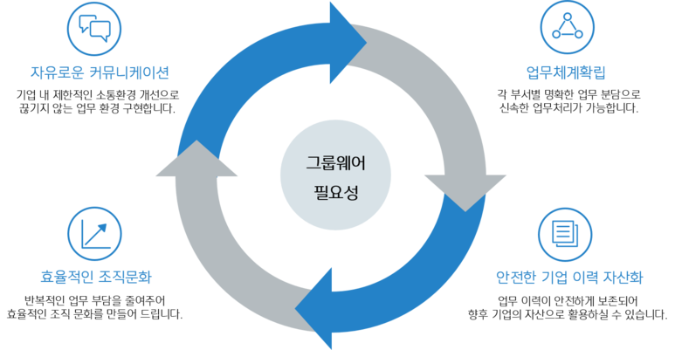
개발배경 및 목표
개발배경
그룹웨어란?
기업이나 단체 등 컴퓨터로 연결된 조직에서 서로 협력하여 업무효율을 높이기 위해 사용하는 솔루션입니다.
그룹웨어는 웹 메일, 전자결재, 전자게시판, 업무관리 등을 시스템화 할 수 있습니다.
Copyright ⓒ 2016. All right reserved by BiBook.

Slide 4







개발범위 및 주요기능
전자게시판
전자결재
업무관리
Copyright ⓒ 2016. All right reserved by BiBook.
인사관리
그룹웨어
웹 하드
쪽지
회의실 예약
일정관리
출퇴근관리

Slide 5
조직구성
조원 | 역할
채효원 | 조장, 스크럼 마스터, 로그인, 출퇴근내역, 마이페이지, 암호화
이대원 | 요구분석 및 설계, 협업시스템 총괄, 전자결재, 조직도,메인
안선영 | 게시판, 회의실 예약 및 관리, 일정관리
박지혜 | 인사관리, 급여관리, 근태관리, 재직증명서
전성원 | DB관리, 게시판, 쪽지함
Copyright ⓒ 2016. All right reserved by BiBook.

Slide 6
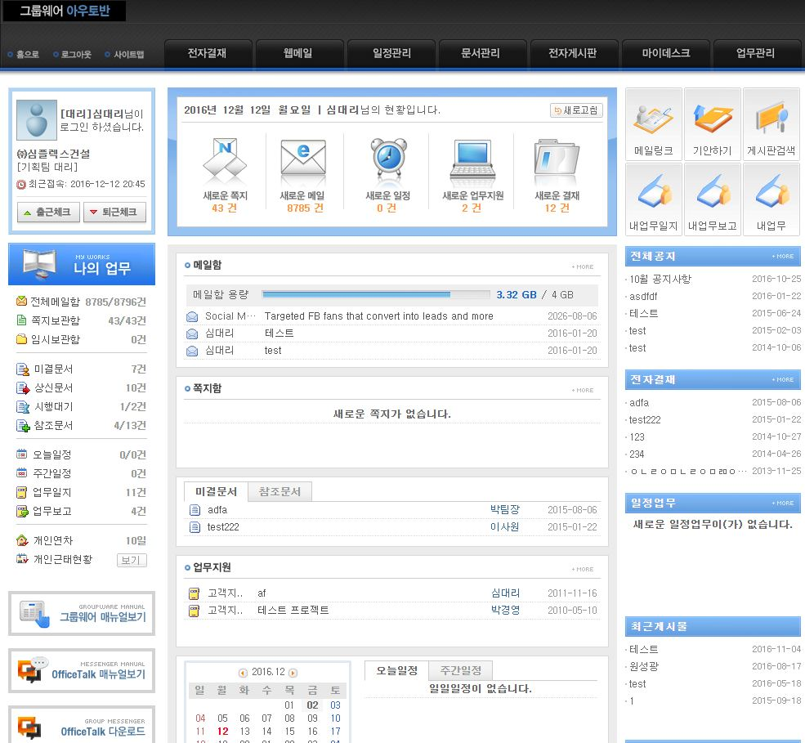
프로젝트 설계(벤치마킹)
Copyright ⓒ 2016. All right reserved by BiBook.

Slide 7
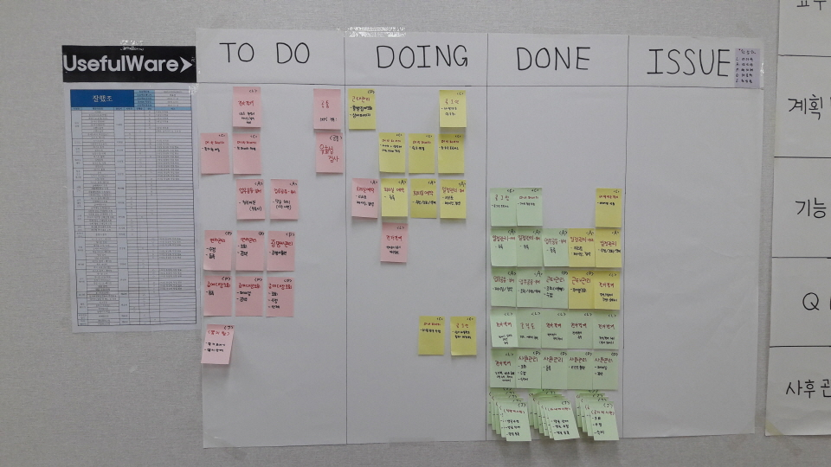
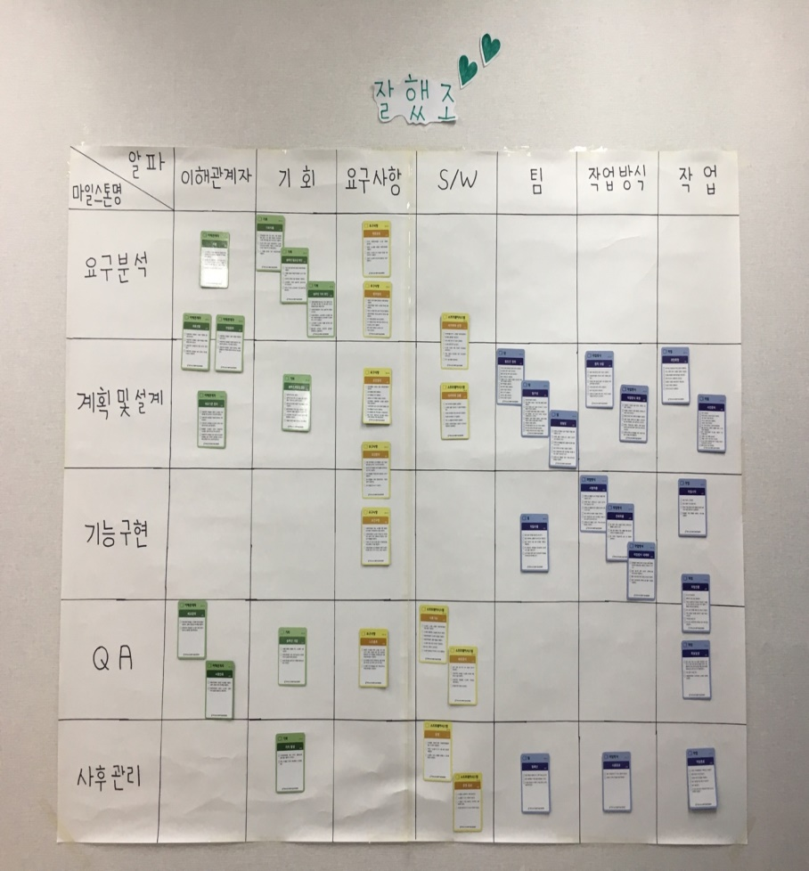
프로젝트설계
개발전략– Scrum & Alpha
Copyright ⓒ 2016. All right reserved by BiBook.

Slide 8










프로젝트 설계
개발환경
Copyright ⓒ 2016. All right reserved by BiBook.

Slide 9
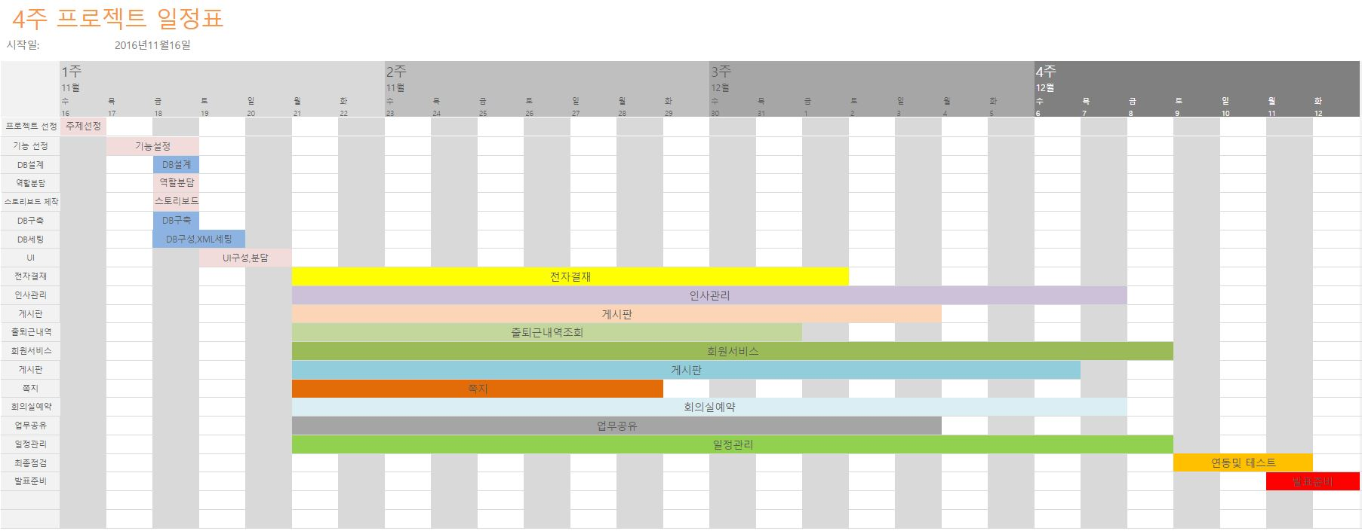
프로젝트 설계
개발일정
Copyright ⓒ 2016. All right reserved by BiBook.

Slide 10
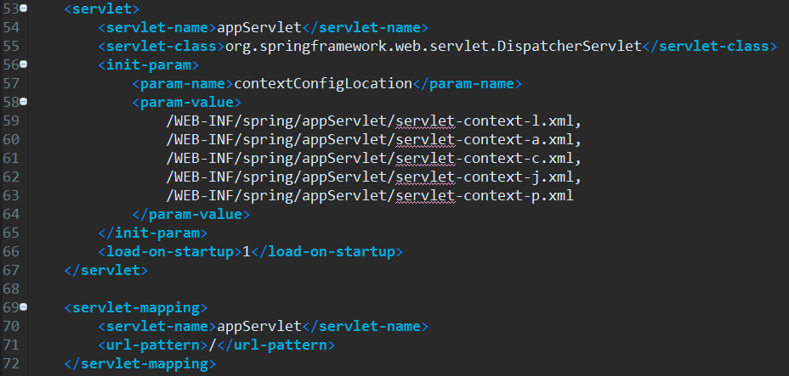
프로젝트 설계
적용기술
1. Spring Framework
스프링은 확장성이 높습니다. 스프링 프레임워크에 통합하기 위해 간단하게 기존 라이브러리를 감싸는 정도로 스프링에서 사용이 가능하기 때문에 수많은 라이브러리가 이미 스프링에서 지원되고 있고 스프링에서 사용되는 라이브러리를 별도로 분리하기도 용이하고 의존성 주입(Dependency Injection)을 지원하며 제어 반전(IoC : Inversion of Control)도 지원하여 컨트롤의 제어권이 사용자가 아니라 프레임워크에 있어서 필요에 따라 스프링에서 사용자의 코드를 호출합니다.
Copyright ⓒ 2016. All right reserved by BiBook.

Slide 11
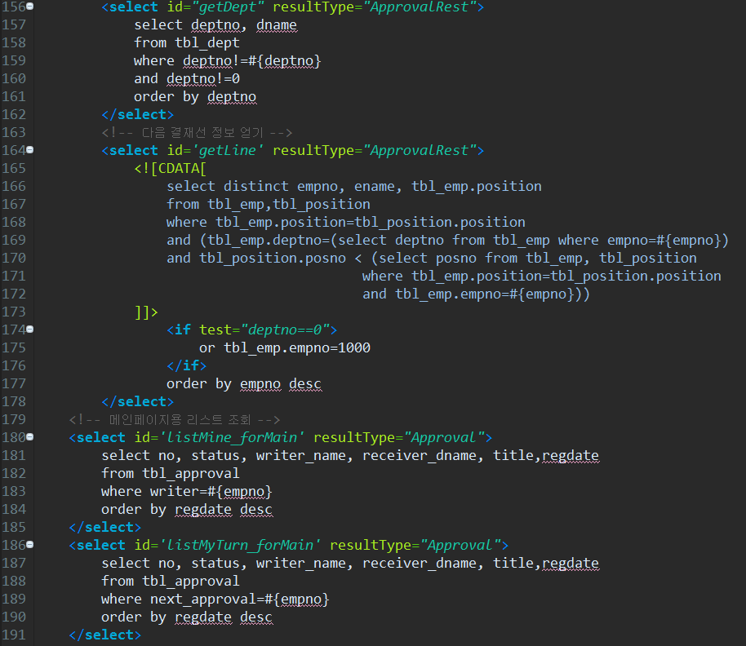
프로젝트 설계
적용기술
2. Mybatis
마이바티스는 객체지향 언어인 자바의 관계형 데이터 베이스 프로그래밍을 좀더 쉽게 할수 있게 도와주는 개발 프레임워크이다. 자바에선 데이터베이스 프로그래밍을 하기 위해 JDBC(자바에서 제공하는 데이터베이스 프로그래밍 API)를 제공하고, JDBC는 관계형 데이터 베이스를 사용하기 위해 다양한 API를 제공합니다.
Mybatis는 JDBC보다 좀더 편하게 사용하기 위해 개발 되었습니다.
Copyright ⓒ 2016. All right reserved by BiBook.

Slide 12
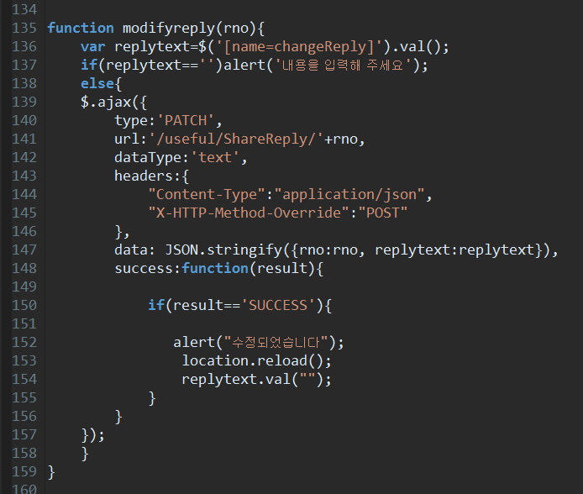
프로젝트 설계
적용기술
3. Ajax
자바스크립트를 통해서 서버에 데이터를 요청하는 것이다. HTML form 태그가 아니라 자바스크립트를 통해서!따라서 우리는 서버에서 로딩된 데이터를 페이지에 보여주기 위해 새로운 HTML페이지로 갈 필요도 없고 '새로고침(재로딩)'을 할 필요가 없는 것이다. 부분 부분만 로딩되므로 속도가 빠릅니다.
Copyright ⓒ 2016. All right reserved by BiBook.

Slide 13
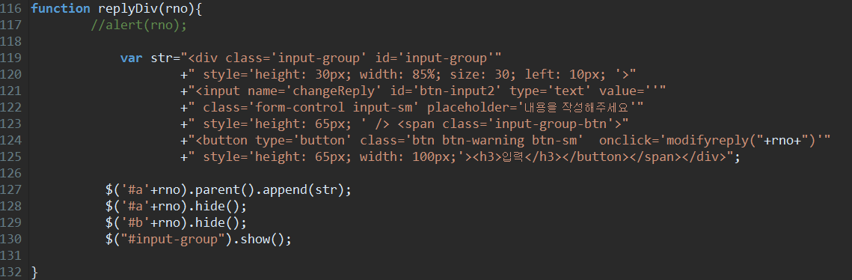
프로젝트 설계
적용기술
4. Jquery
우리가 웹에서 여러가지 효과를 나타낼 때 자바스크립트를 활용해 아주 어렵고 복잡하게 기능 구현 하는 것을 제이쿼리는 아주 간단하게 구현하게 도와주는 자바스크립트 라이브러리입니다.
Copyright ⓒ 2016. All right reserved by BiBook.

Slide 14
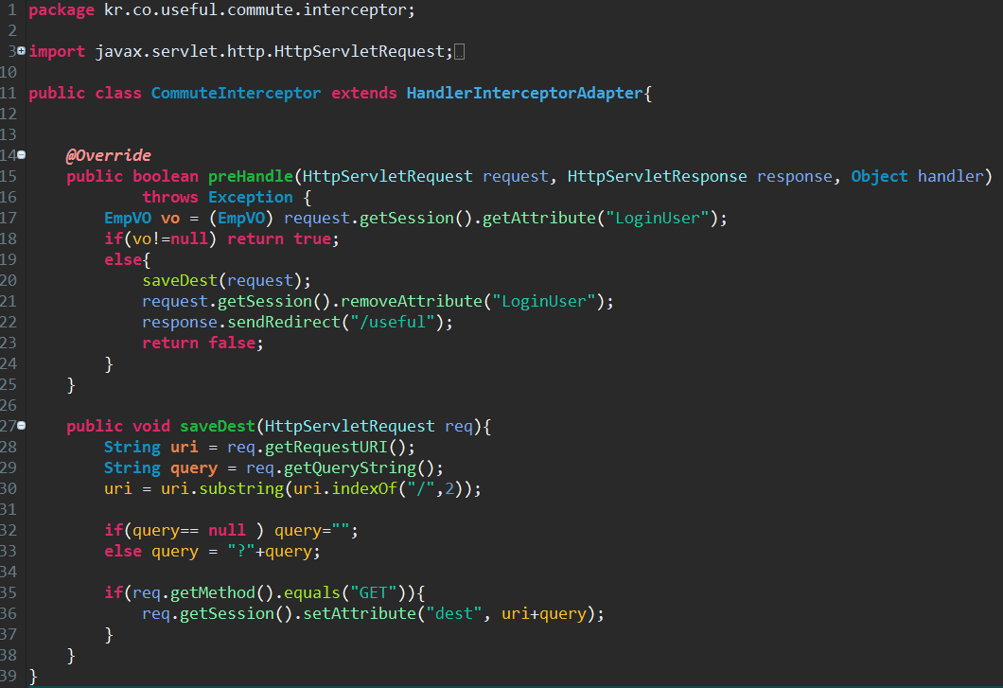
프로젝트 설계
적용기술
5. Interceptor
액션 실행 주위로 실행 될 수 있는 코드를 캡슐화 하고. 인터셉터는 액션 외부에 정의하고, 런타임 시에 액션과 액션 실행 환경을 엑세스 할 수 있어, 관심사 분리와 크로스 커팅 코드를 할 수 있다. 크로스 커팅 코드는 데이터베이스 연결, 트랜잭션이나, 액션 실행 후 그들을 해제 하는 것처럼 자원을 설정하는 실행 또는 그러한 실행에 대한 로깅, 실행시간 등과 같은 어떤 것이 될 수 있다. 액션 인스턴스의 프로퍼티를 설정하는 것과 같은 기능이 바로 인터셉터를 이용하여 수행합니다.
Copyright ⓒ 2016. All right reserved by BiBook.

Slide 15
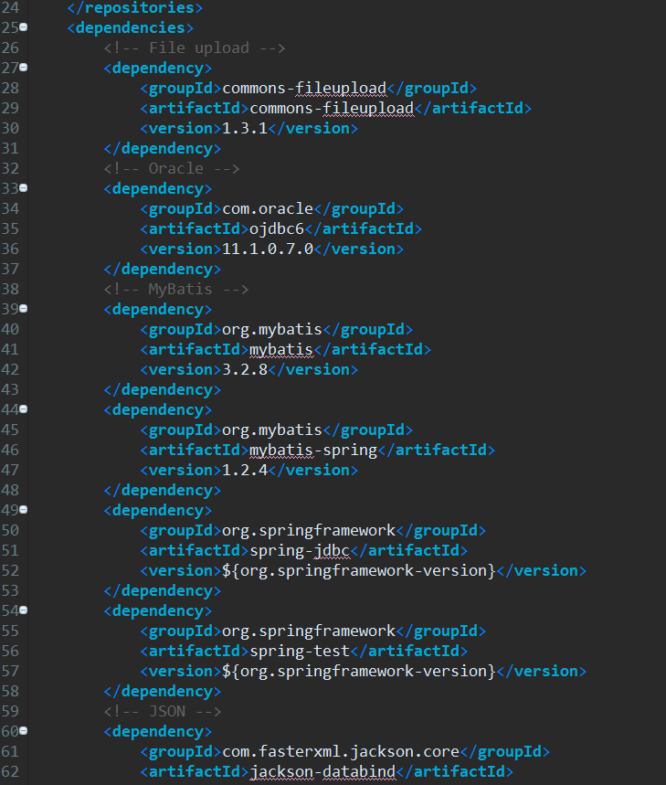
프로젝트 설계
적용기술
6. Maven
Maven의 첫번째 기능은 라이브러리 관리 기능입니다. Java로 개발을 하다 보면 Spring, Jdbc, Junit, Mybatis등 필요한 라이브러리들이 많습니다 이걸 .zip형태로 다운받아서 수동으로 라이브러리를 추가 해줘도 되지만 Pom.xml에 어떠한 라이브러리를 사용할 것인지 적어 놓기만 하면 Maven이 알아서 다운 받고 알아서 설치해 주고 경로도 지정해줍니다.
두번째, 빌드 기능입니다. '빌드'기능은 Ant도 가지고 있는 기능인데, 굳이 원한다면 라이브러리 관리는 maven으로 해도 되고 빌드는 수동으로 하거나 Ant를 이용해서 해도 됩니다.
Copyright ⓒ 2016. All right reserved by BiBook.

Slide 16
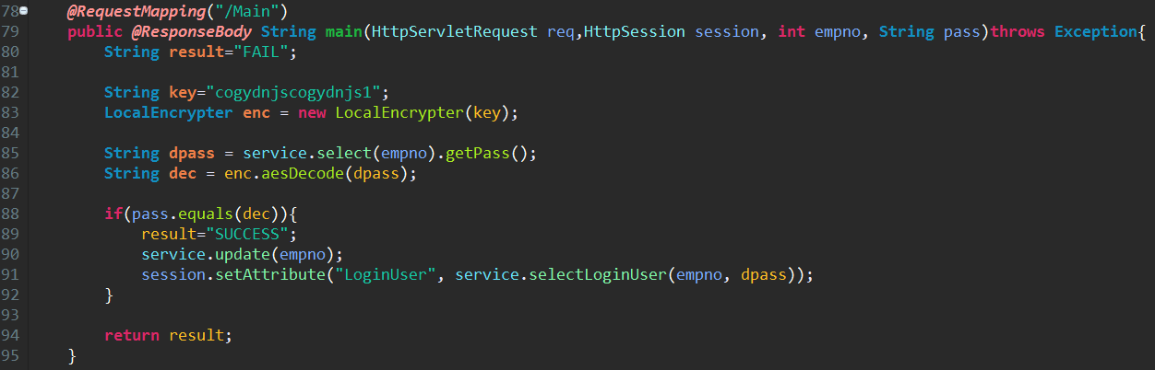
프로젝트 설계
적용기술
7. AES암호화
AES는 암호화 객체를 생성한다. 사용자가 패스워드를 입력하면 javax.crypto.Cipher 클래스에 필요한 암호화 알고리즘을 요청하여 128비트 암호화를 하여 DB 저장합니다.
Copyright ⓒ 2016. All right reserved by BiBook.

Slide 17
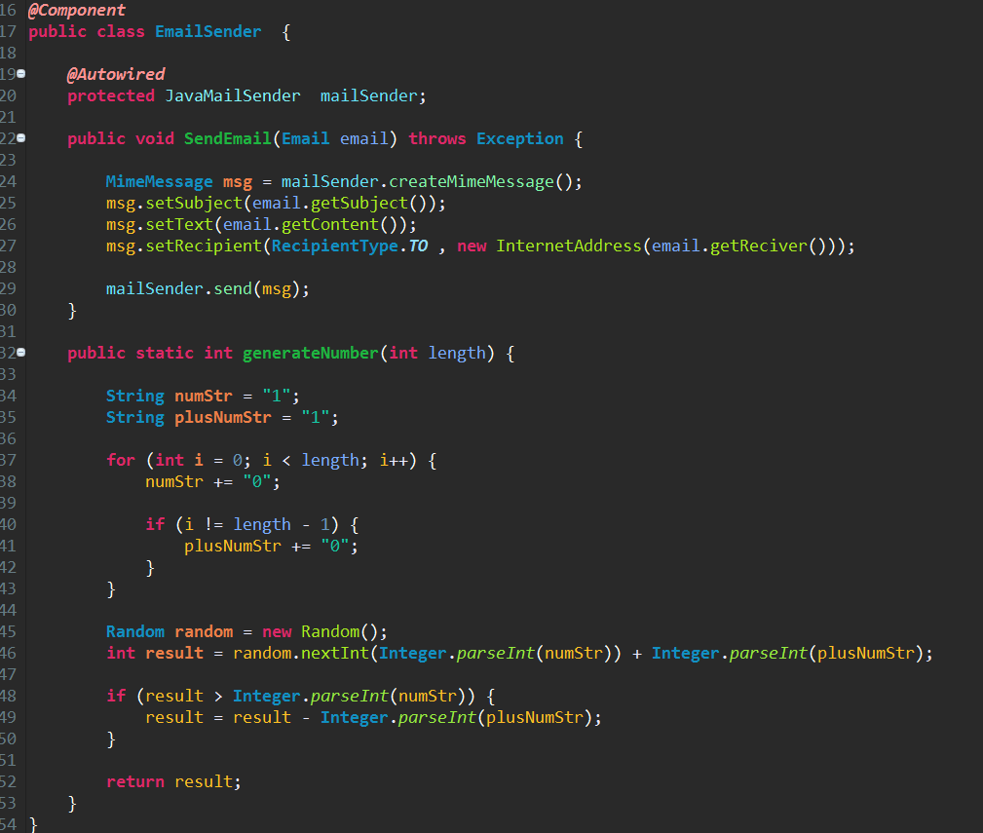
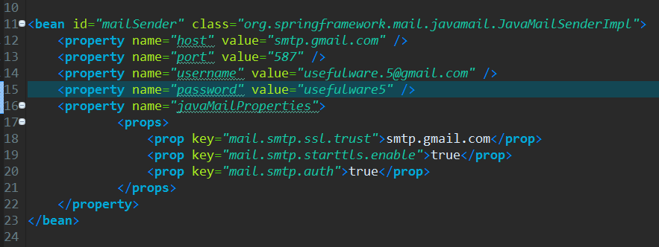
프로젝트 설계
적용기술
8. JavaEmailAPI
JavaEmailAPI(mail.jar)를 사용하여 구글 STMP서버에 연결하여 저장되어있는 회원의 STMP서버로 보내어 주고 사용자는 자신의 STMP서버에 POP3나 IMAP을 사용하여 자신의 메일을 확인합니다.
Copyright ⓒ 2016. All right reserved by BiBook.

Slide 18
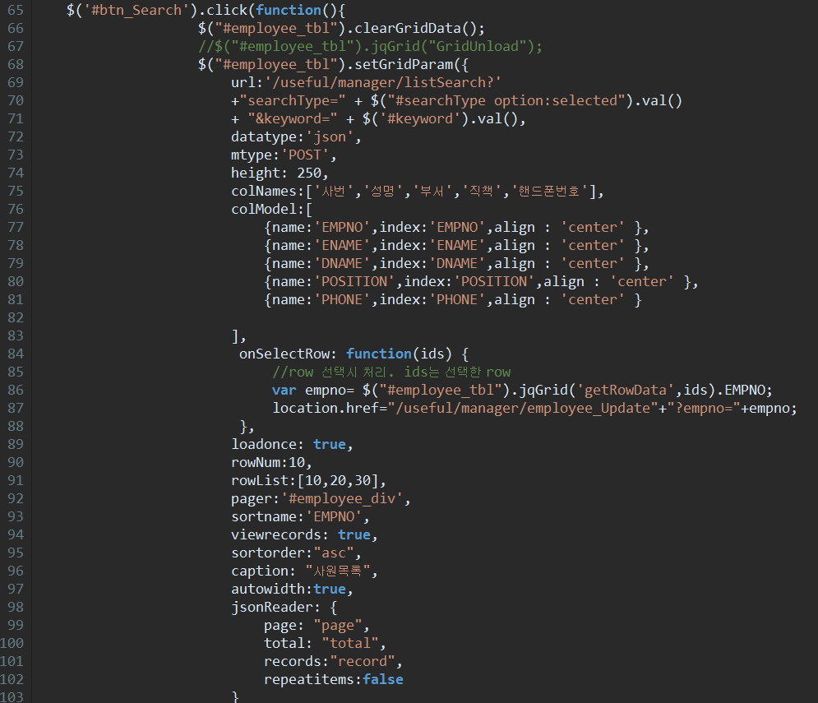
프로젝트 설계
적용기술
9. JqGrid
JqGrid는 jQuery를 이용한 라이브러리 이용한 Plugin으로 jqGrid는 웹에서 테이블 형식의 데이터를 표시하고 조작을 휘한 Ajax기반 자바 스크립트 컨트롤러 입니다. JqGrid는 기본적으로 Jquery-UI를 이용하기 때문에 원하는 테마를 만들어서 사용이 가능합니다.
Copyright ⓒ 2016. All right reserved by BiBook.

Slide 19
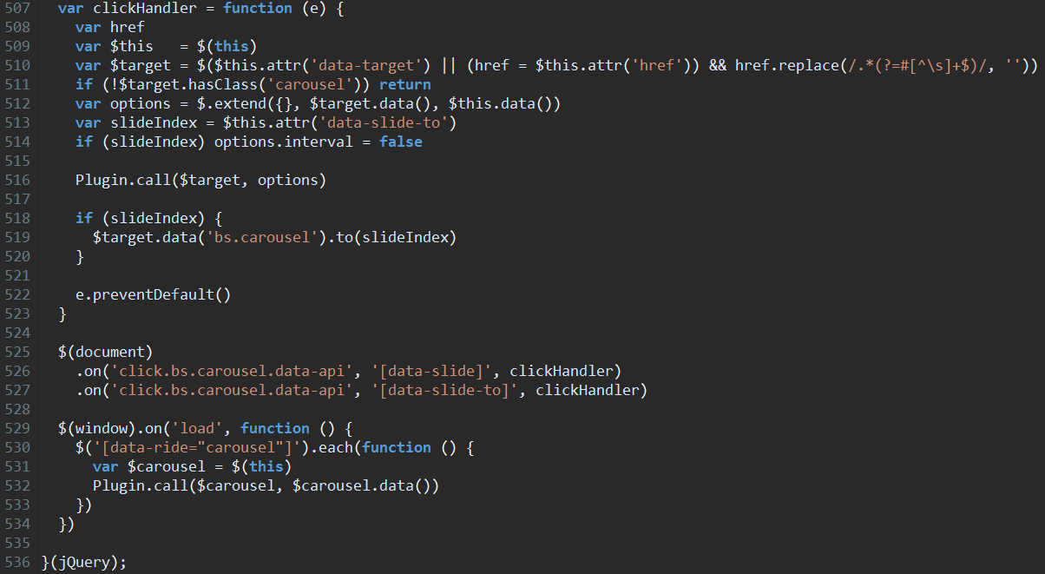
프로젝트 설계
적용기술
10. Bootstrap
자바 플랫폼을 구성하는 클래스들이며 rt.jar와 i18n.jar에 포함되어 있는 클래스, jar 압축 파일들은 bootstrap class path에 의해 sun.boot.class.path 시스템 프로퍼티에 저장이 됩니다.
부트스트랩은 쉽게 말해 CSS와 자바 스크립트로 이루어진 라이브러리입니다.
Copyright ⓒ 2016. All right reserved by BiBook.

Slide 20
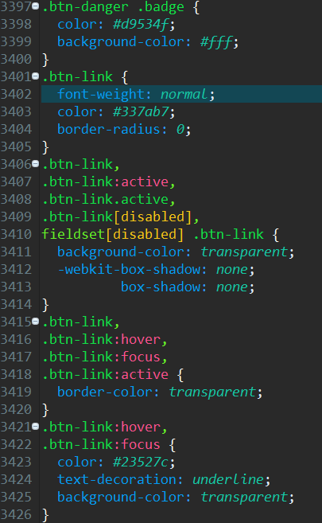
프로젝트 설계
적용기술
11. CSS
CSS는 HTML을 시각적으로 꾸며주는 역할을 합니다.
Copyright ⓒ 2016. All right reserved by BiBook.

Slide 21
시스템 아키텍쳐
UI 레이어
프리젠테이션
레이어
서비스 발행
레이어
비지니스로직
레이어
데이터접근
레이어
데이터레이어
Web Browser
Web Application Server
Spring Framework
DBMS
HTML
Web
Container
Spring
Container
DB
(Oracle)
Spring Container
Copyright ⓒ 2016. All right reserved by BiBook.
CSS
Servlet
Control
Service
DAO
JavaScript
Rest
Controller
MyBatis
jQuery
SqlSession
Factory
jsp
POJO
Ajax
sqlSession
POJO
Sql-mapper
jqGrid

Slide 22
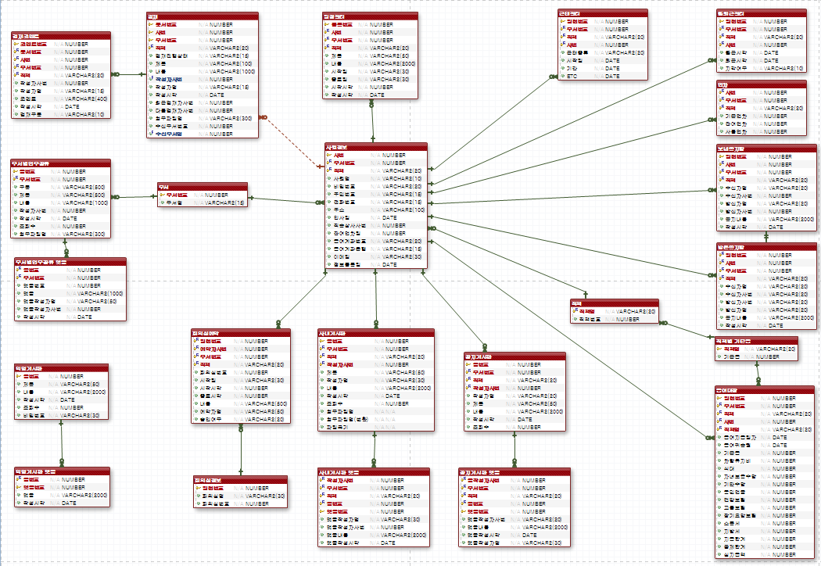
시스템 상세내역
E-R 다이어그램
Copyright ⓒ 2016. All right reserved by BiBook.

Slide 23
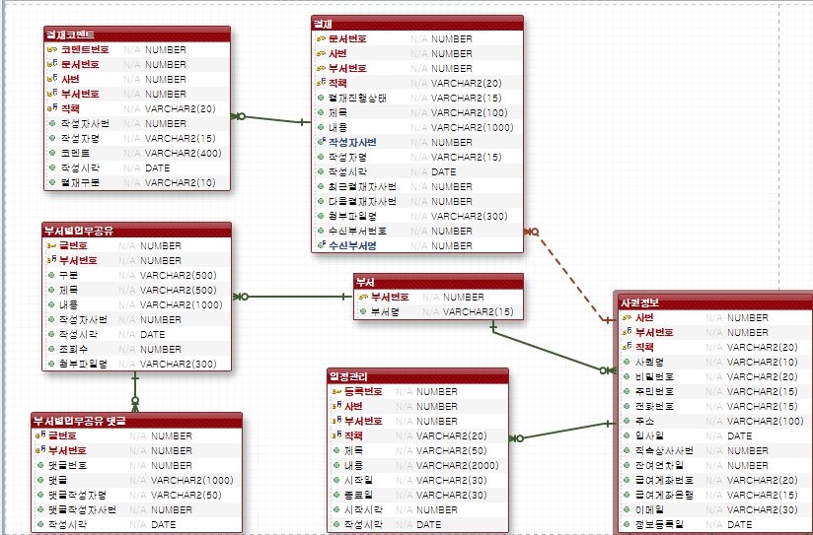
시스템 상세내역
E-R 다이어그램
Copyright ⓒ 2016. All right reserved by BiBook.

Slide 24
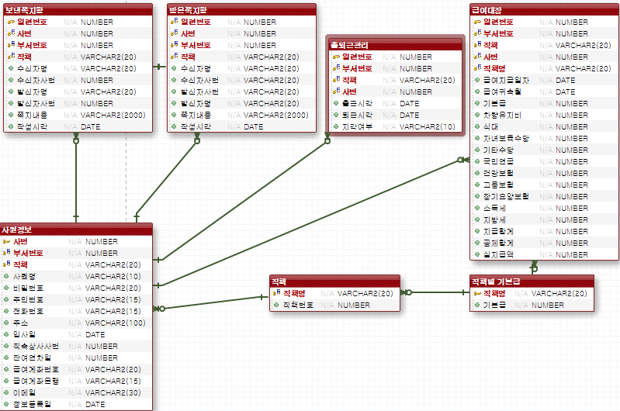
시스템 상세내역
E-R 다이어그램
Copyright ⓒ 2016. All right reserved by BiBook.

Slide 25
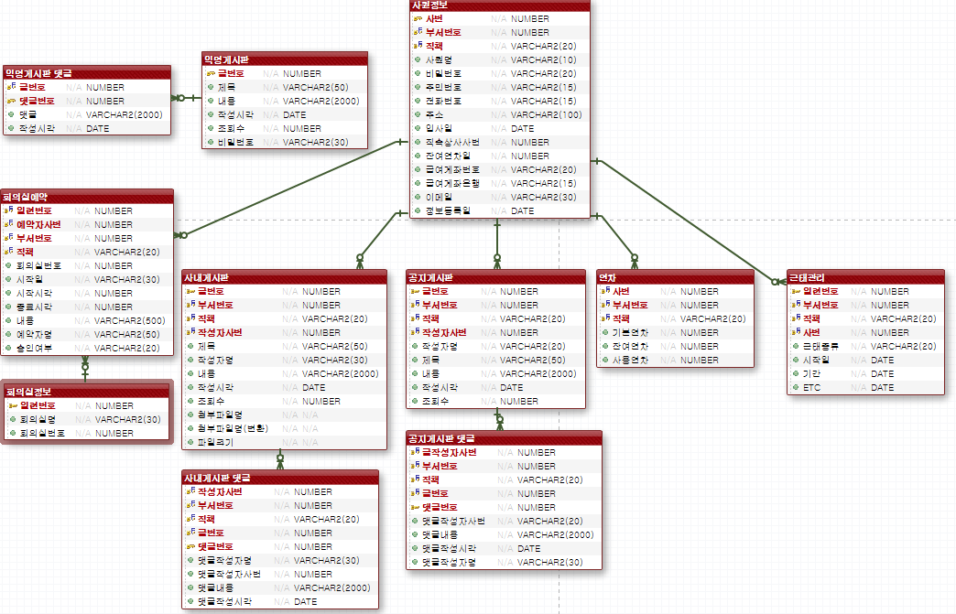
시스템 상세내역
E-R 다이어그램
Copyright ⓒ 2016. All right reserved by BiBook.

Slide 26
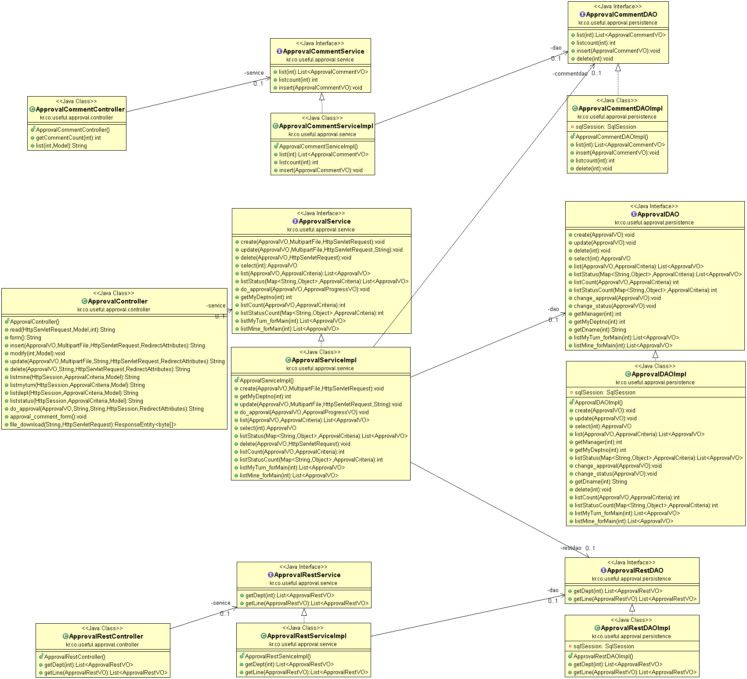
시스템 상세내역
클래스 다이어그램
전자결재
Copyright ⓒ 2016. All right reserved by BiBook.

Slide 27
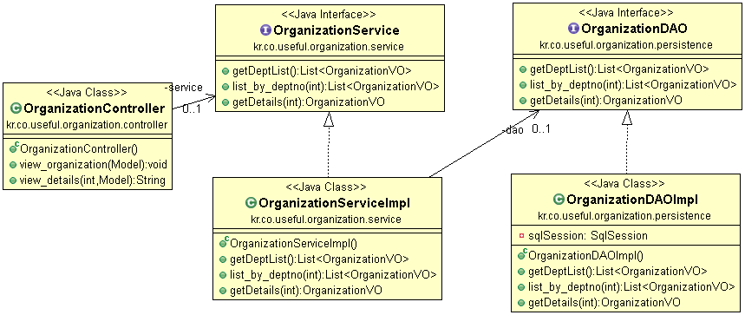
시스템 상세내역
클래스 다이어그램
조직도
Copyright ⓒ 2016. All right reserved by BiBook.

Slide 28
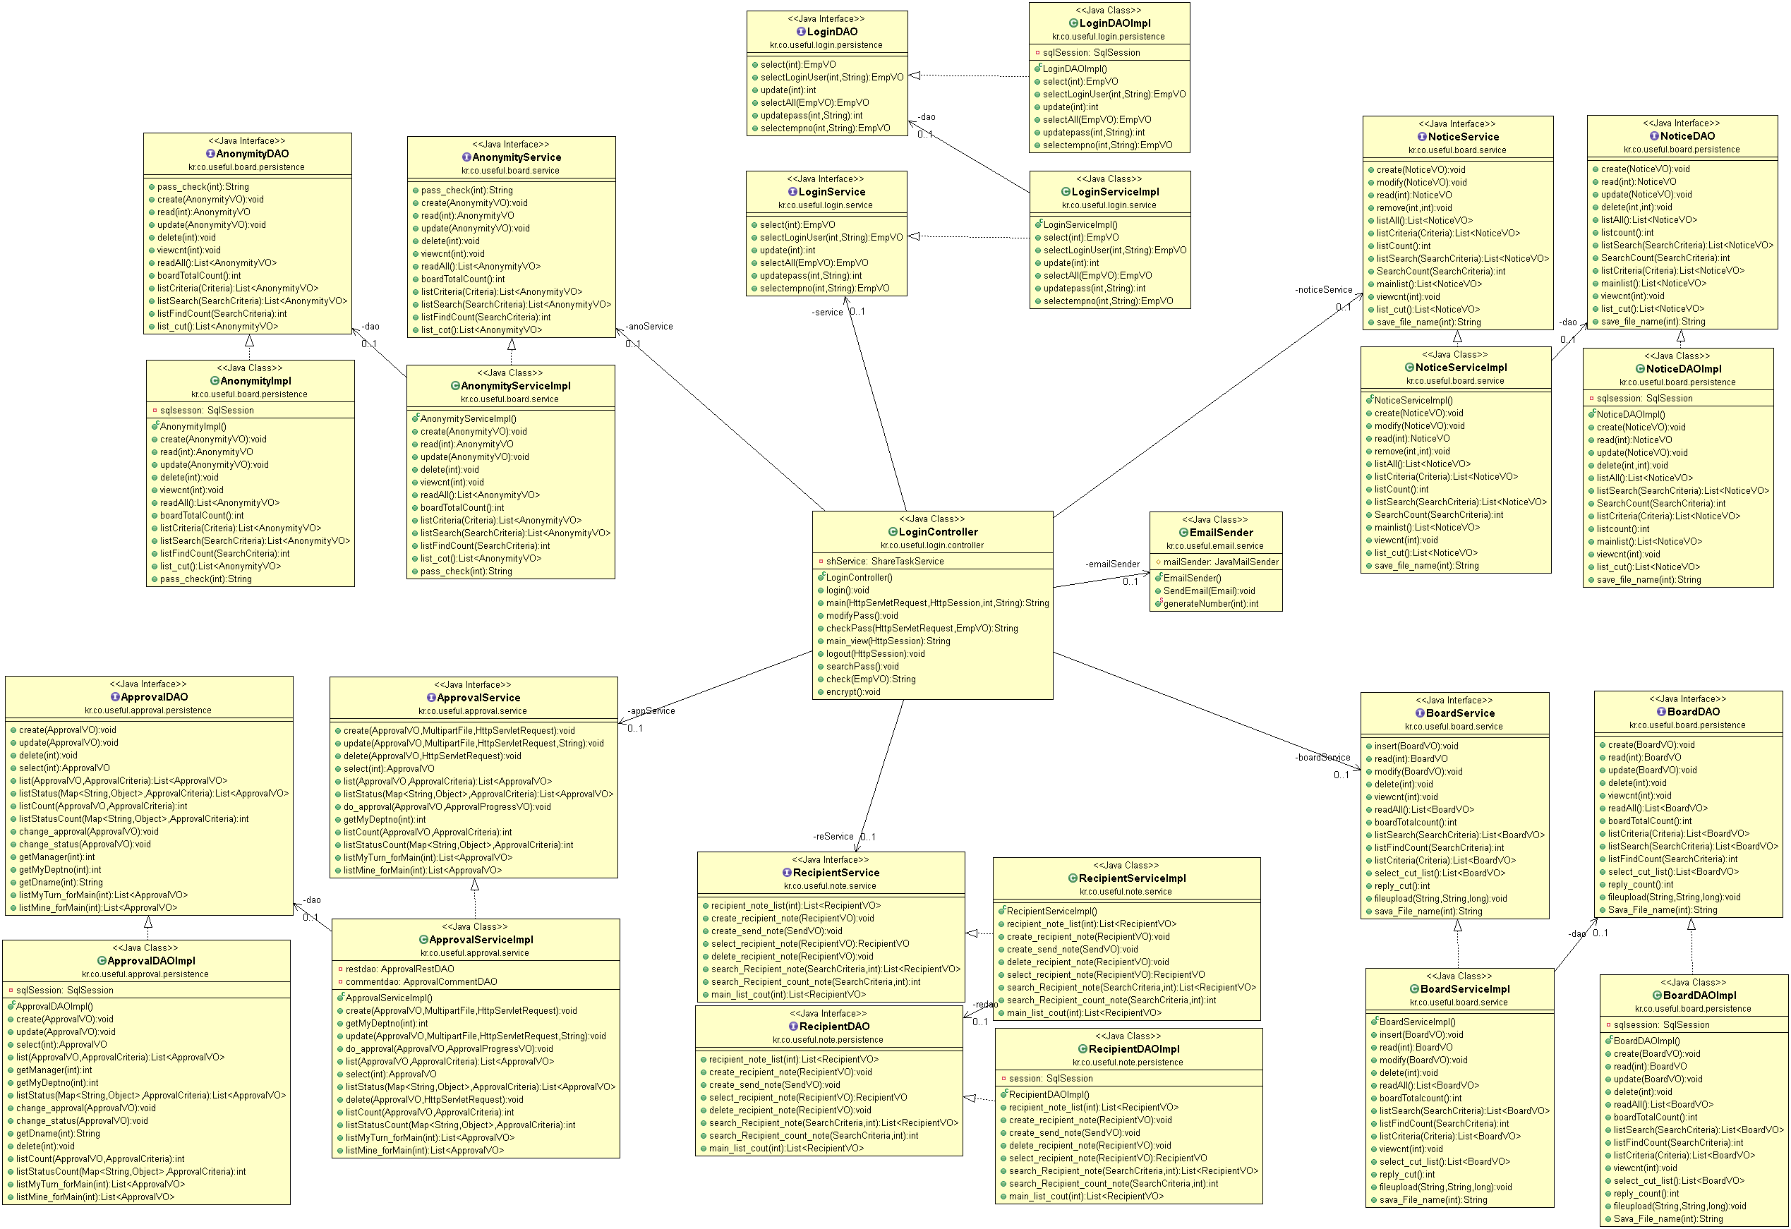
시스템 상세내역
클래스 다이어그램
로그인
Copyright ⓒ 2016. All right reserved by BiBook.

Slide 29
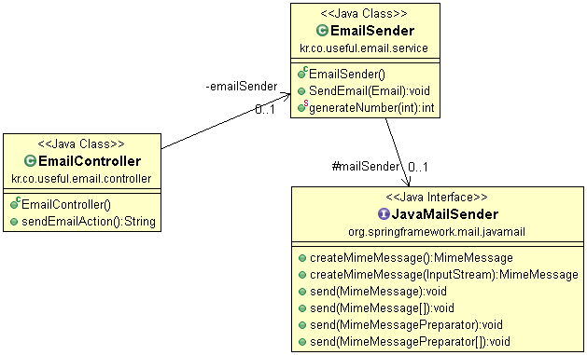
시스템 상세내역
클래스 다이어그램
이메일
Copyright ⓒ 2016. All right reserved by BiBook.

Slide 30
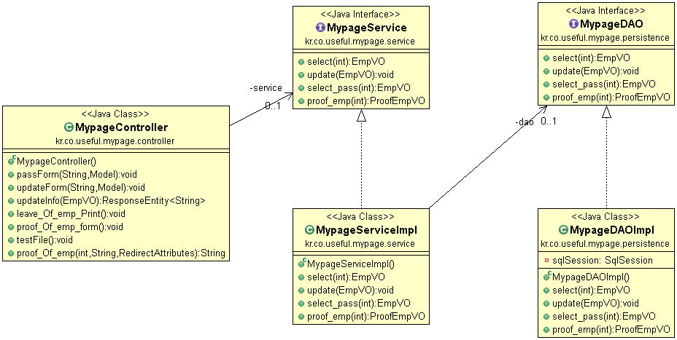
시스템 상세내역
클래스 다이어그램
마이페이지
Copyright ⓒ 2016. All right reserved by BiBook.

Slide 31
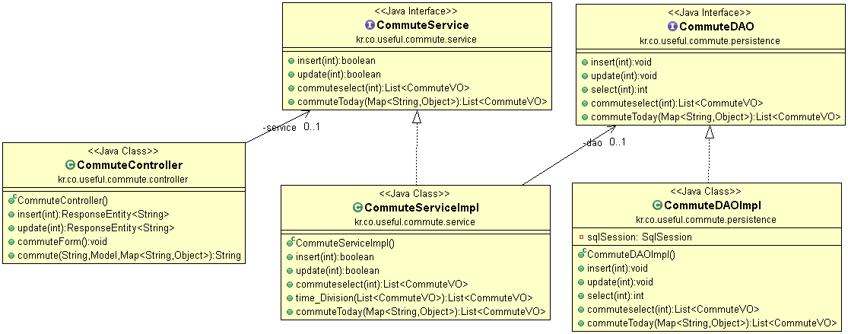
시스템 상세내역
클래스 다이어그램
출퇴근내역
Copyright ⓒ 2016. All right reserved by BiBook.

Slide 32
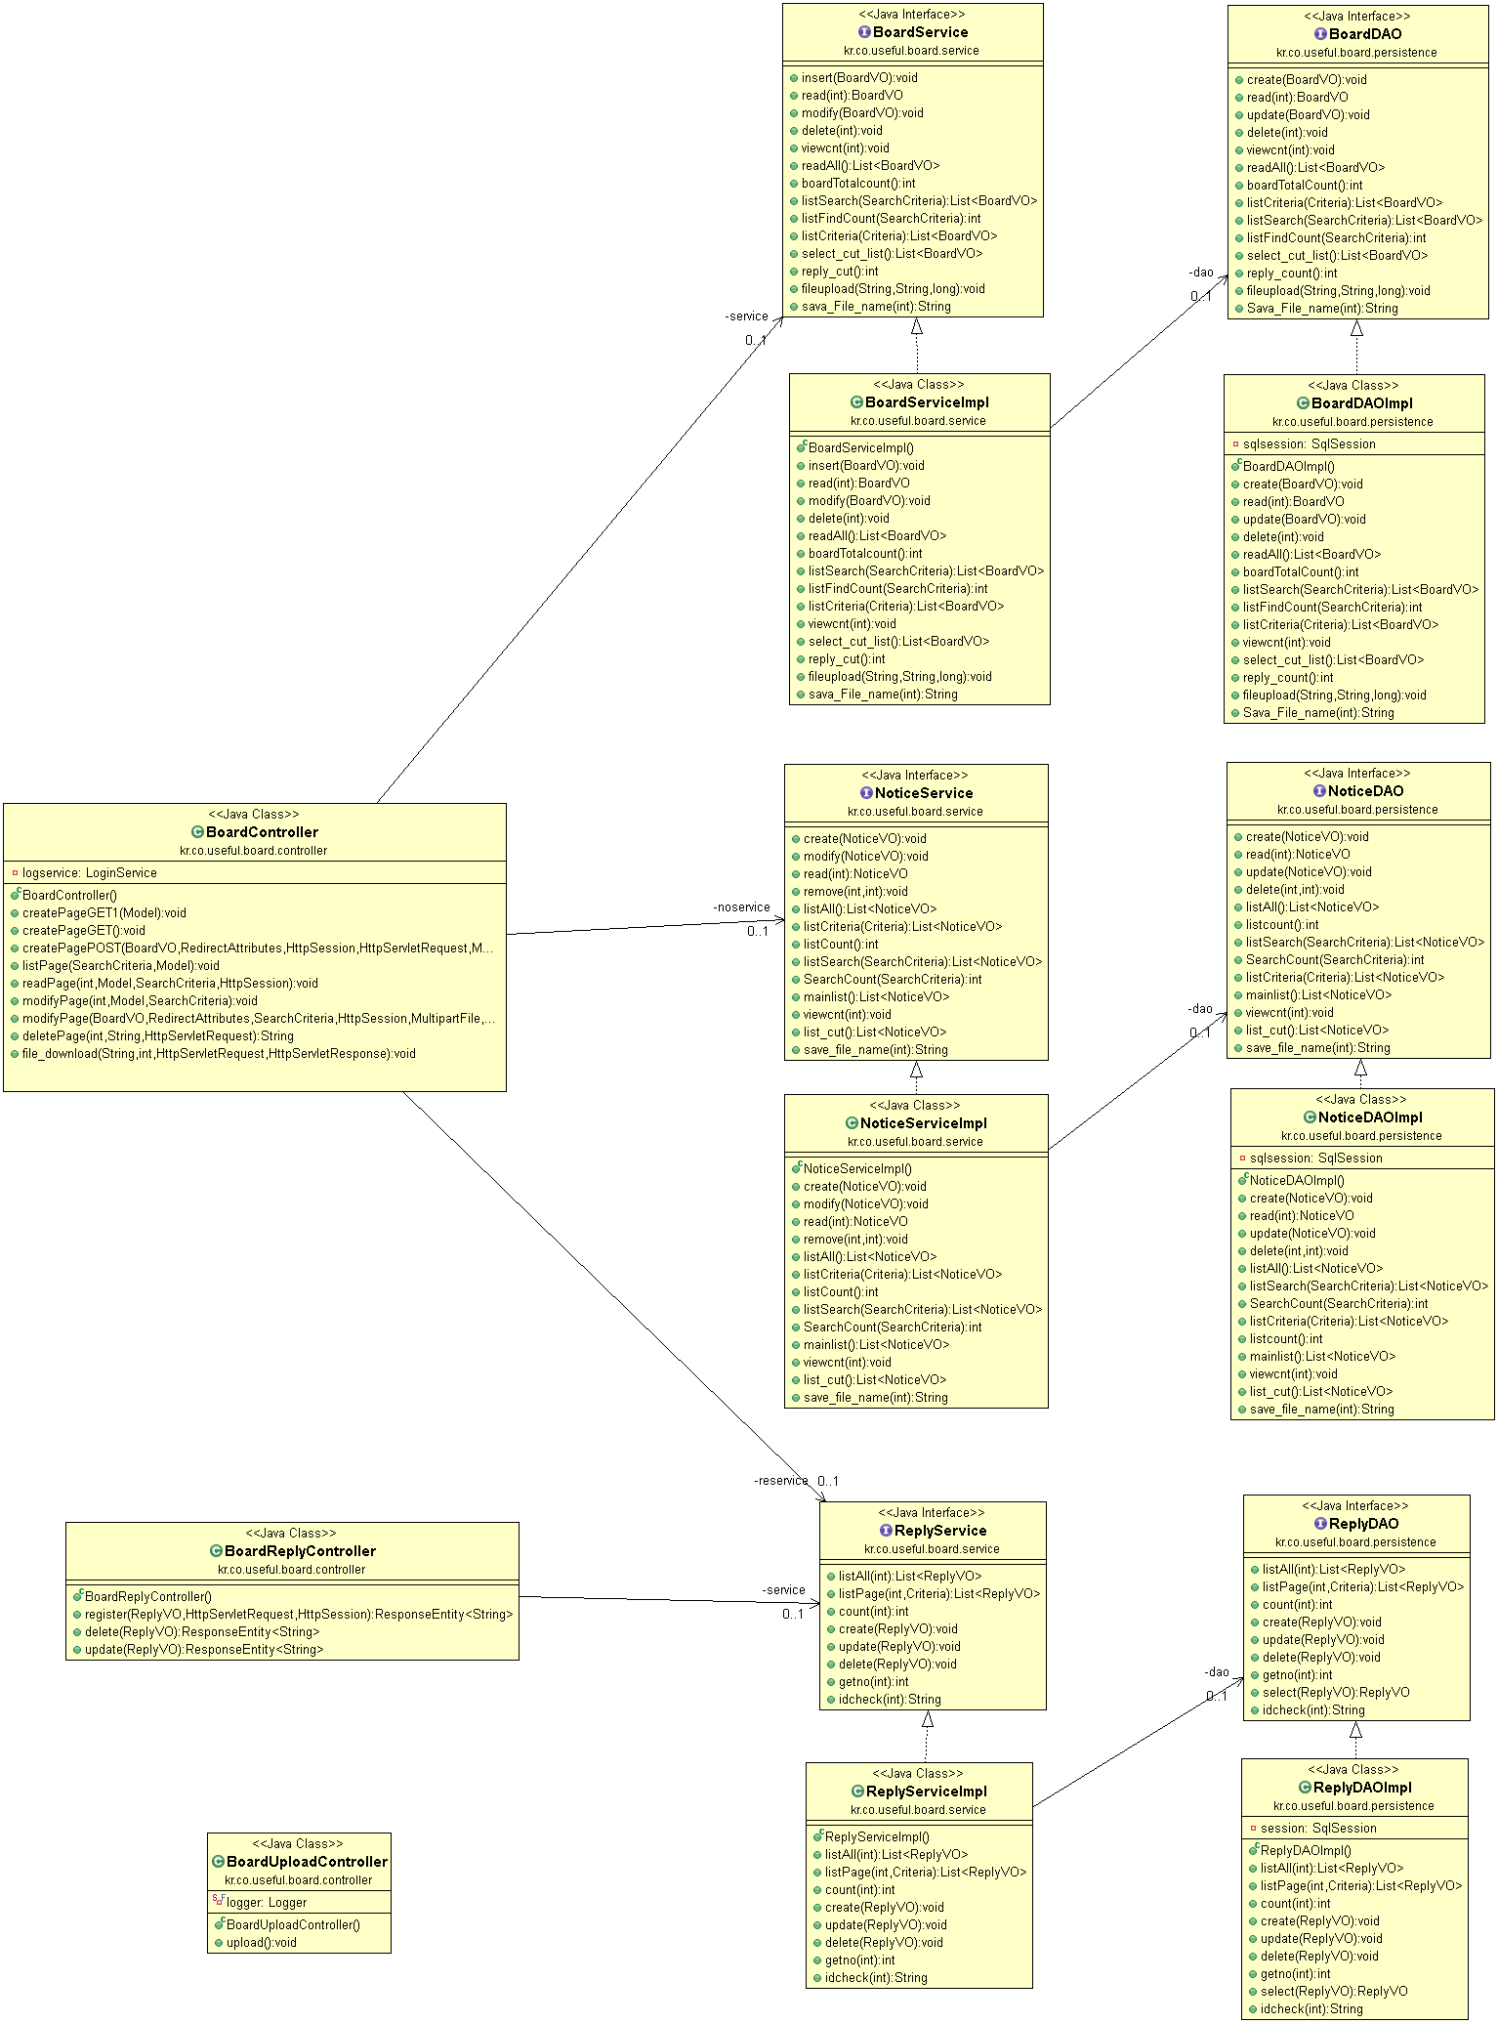
시스템 상세내역
클래스 다이어그램
게시판
Copyright ⓒ 2016. All right reserved by BiBook.

Slide 33
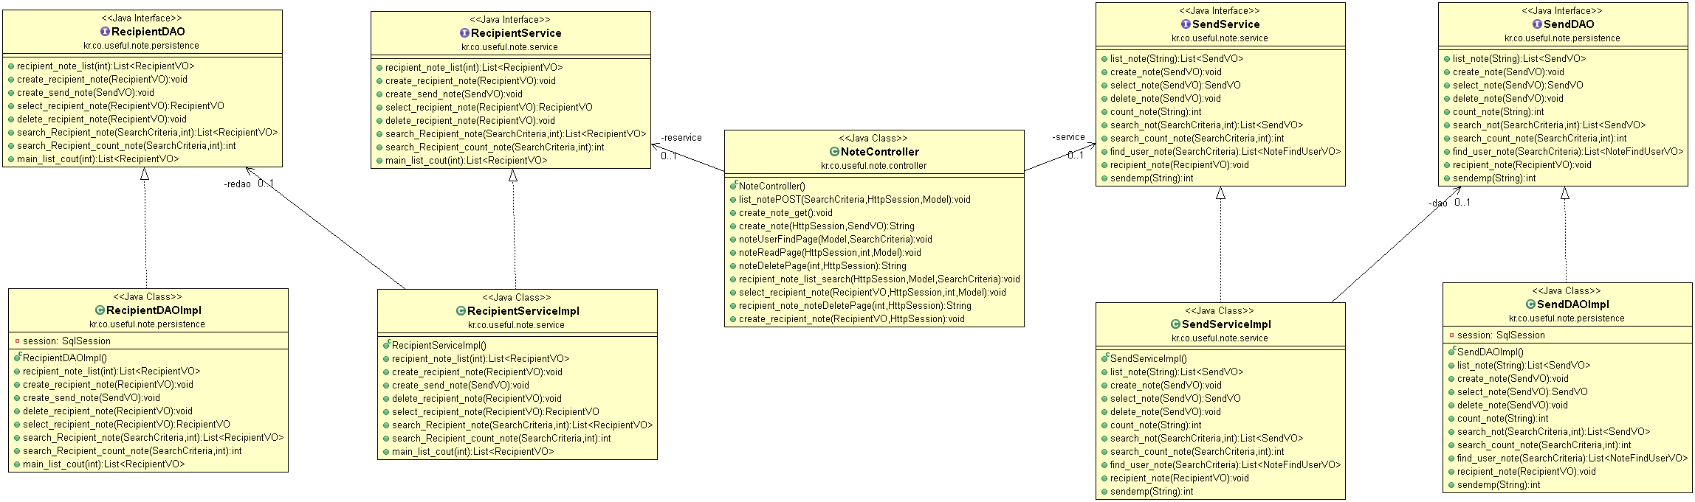
시스템 상세내역
클래스 다이어그램
쪽지함
Copyright ⓒ 2016. All right reserved by BiBook.

Slide 34
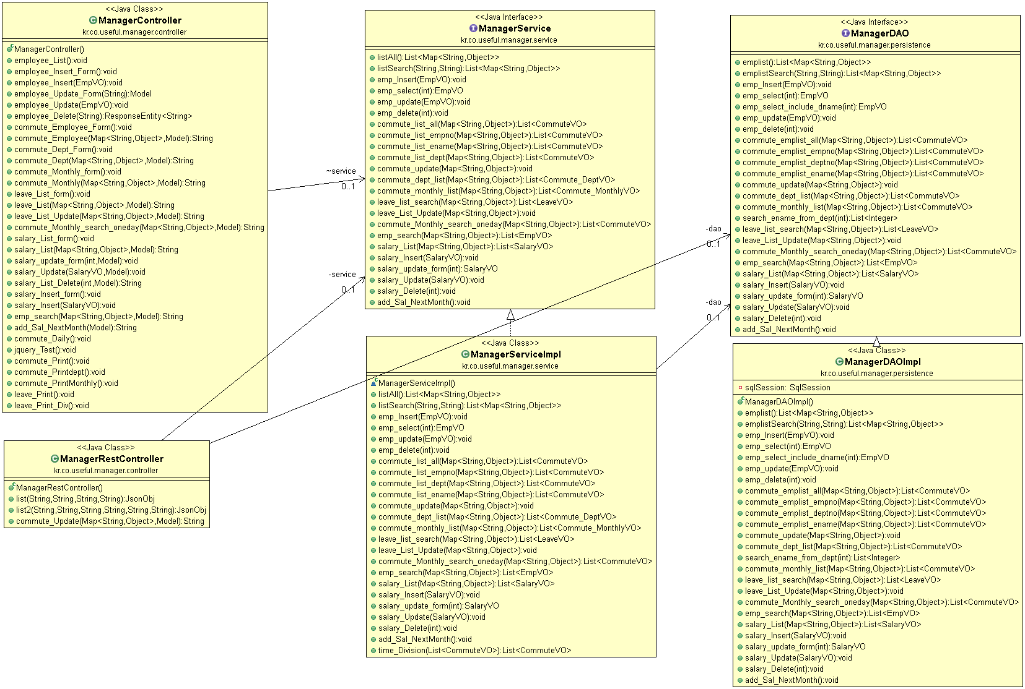
시스템 상세내역
클래스 다이어그램
인사관리
Copyright ⓒ 2016. All right reserved by BiBook.

Slide 35
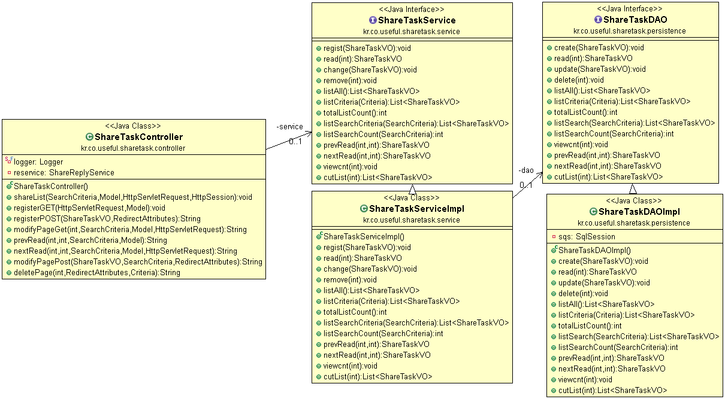
시스템 상세내역
클래스 다이어그램
업무공유
Copyright ⓒ 2016. All right reserved by BiBook.

Slide 36
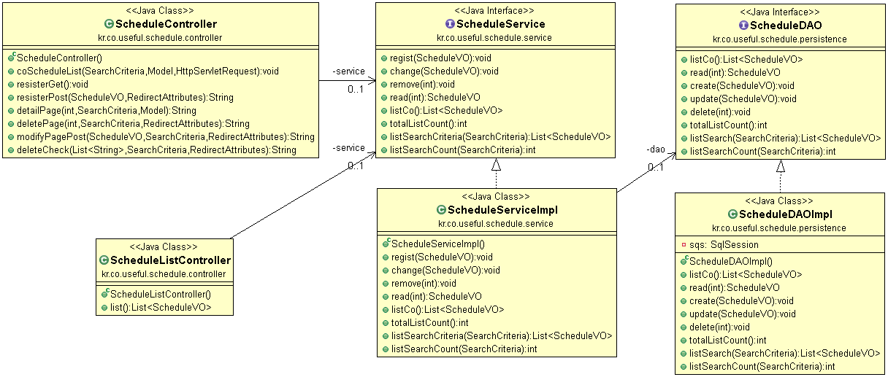
시스템 상세내역
클래스 다이어그램
사내일정
Copyright ⓒ 2016. All right reserved by BiBook.

Slide 37
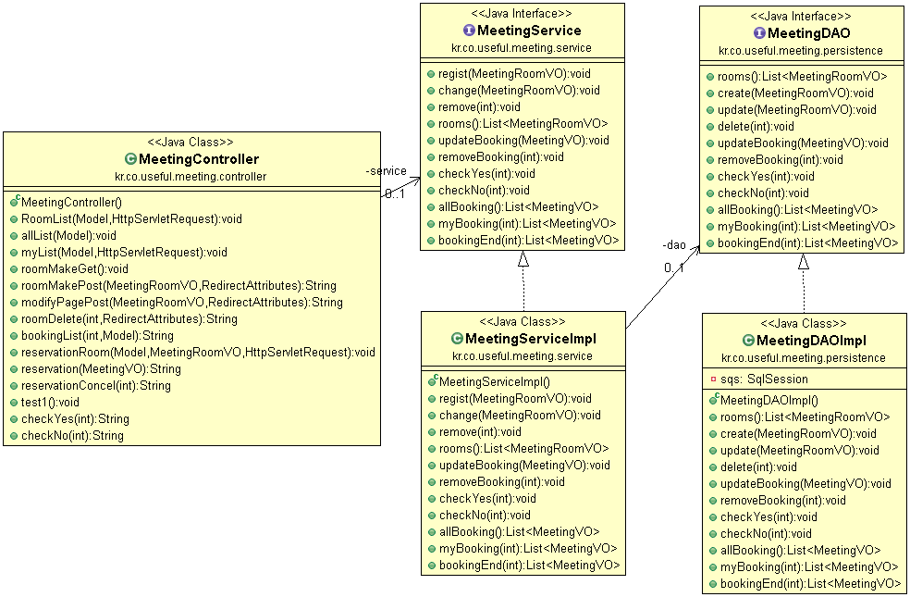
시스템 상세내역
클래스 다이어그램
회의실예약
Copyright ⓒ 2016. All right reserved by BiBook.

Slide 38
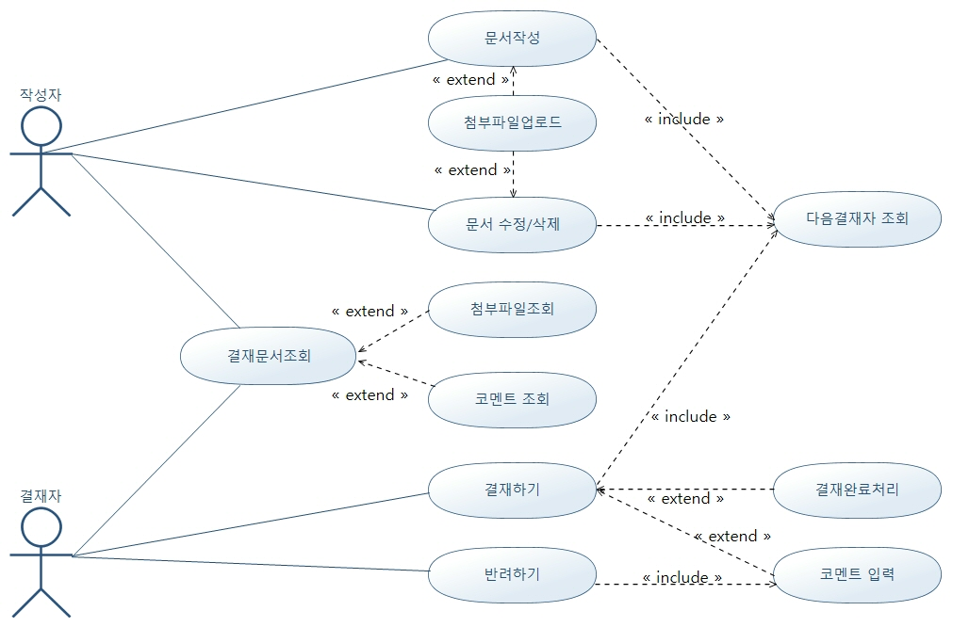
시스템 상세내역
USE-CASE
전자결재
Copyright ⓒ 2016. All right reserved by BiBook.

Slide 39
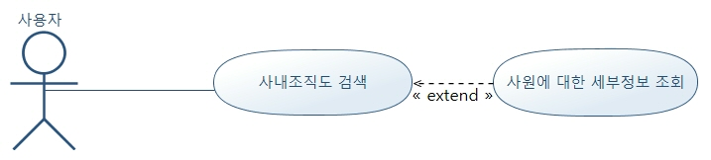
시스템 상세내역
USE-CASE
조직도
Copyright ⓒ 2016. All right reserved by BiBook.

Slide 40
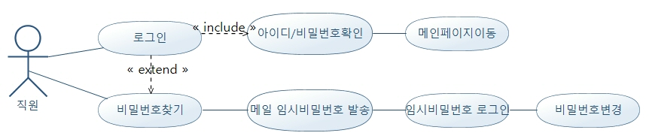
시스템 상세내역
USE-CASE
로그인
Copyright ⓒ 2016. All right reserved by BiBook.

Slide 41
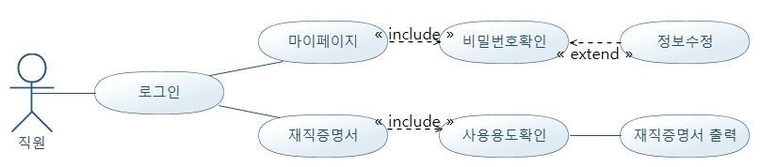
시스템 상세내역
USE-CASE
마이페이지
Copyright ⓒ 2016. All right reserved by BiBook.

Slide 42
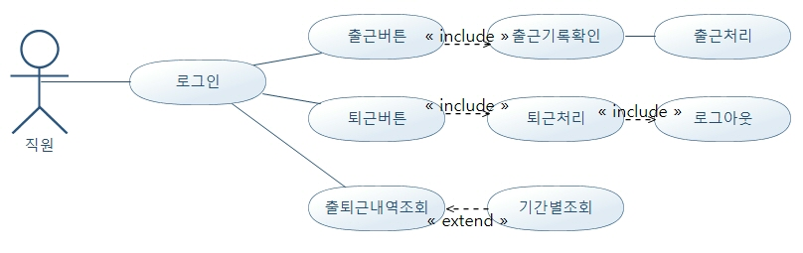
시스템 상세내역
USE-CASE
출퇴근내역
Copyright ⓒ 2016. All right reserved by BiBook.

Slide 43
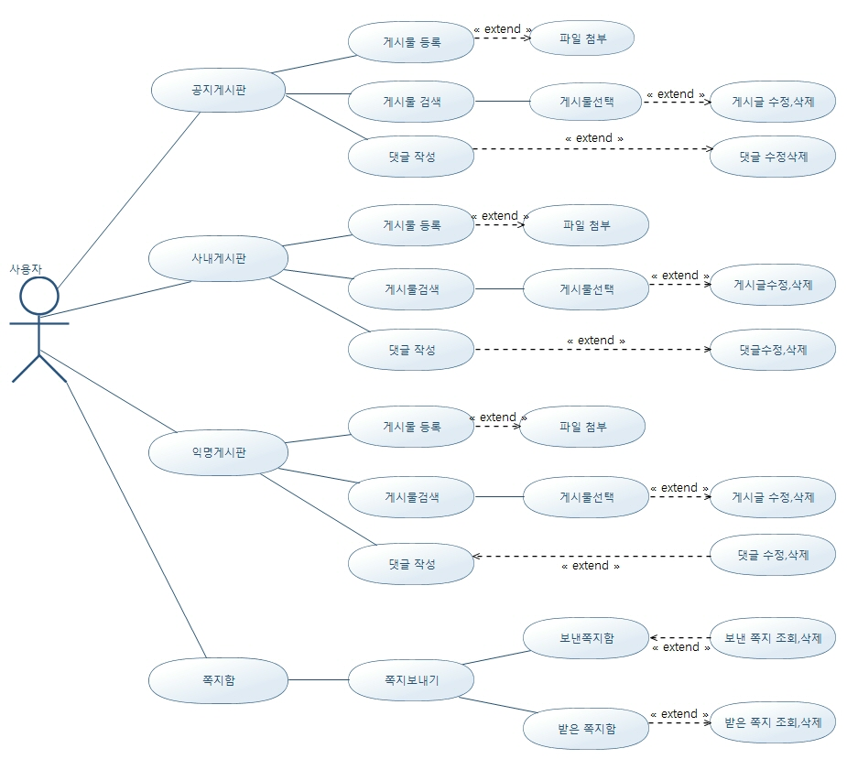
시스템 상세내역
USE-CASE
게시판
Copyright ⓒ 2016. All right reserved by BiBook.

Slide 44
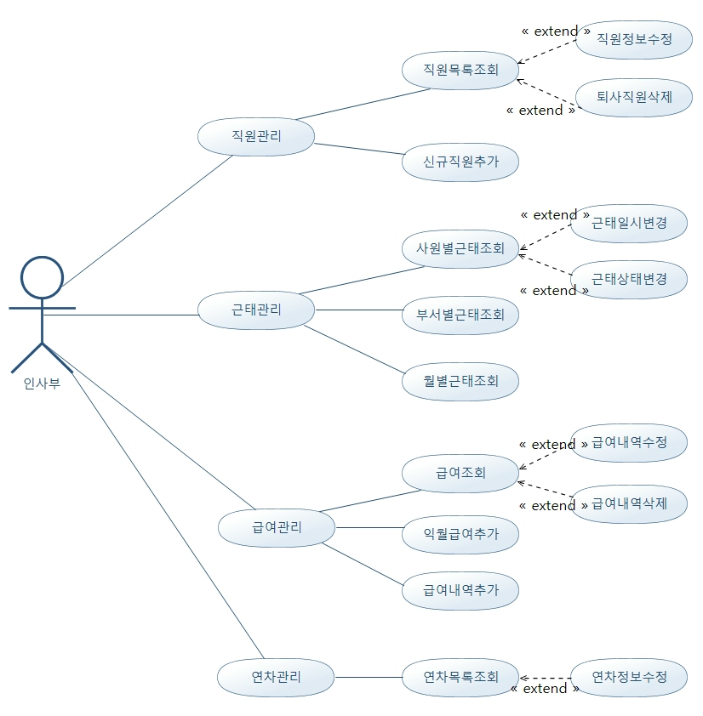
시스템 상세내역
USE-CASE
인사관리
Copyright ⓒ 2016. All right reserved by BiBook.

Slide 45
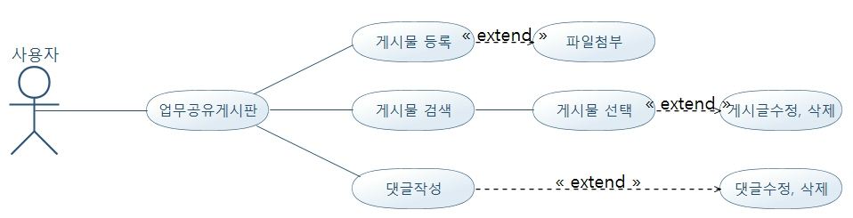
시스템 상세내역
USE-CASE
업무공유게시판
Copyright ⓒ 2016. All right reserved by BiBook.

Slide 46
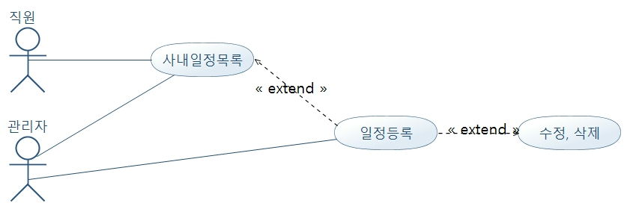
시스템 상세내역
USE-CASE
사내일정
Copyright ⓒ 2016. All right reserved by BiBook.

Slide 47
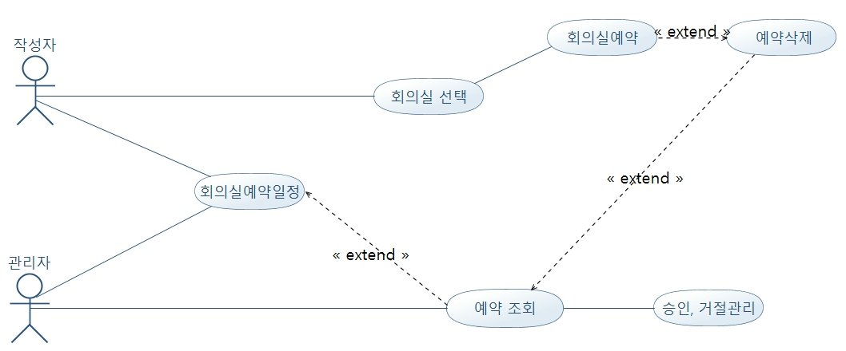
시스템 상세내역
USE-CASE
회의실예약
Copyright ⓒ 2016. All right reserved by BiBook.

Slide 48
시스템 상세내역
USE-Details
전자결재
유스케이스명
결재문서작성
작성자
이대원
유스케이스명 결재문서작성 작성자 이대원
1. 개요 : 상급자에게 보고할 문서를 작성하여 결재를 상신함
2. 관련 액터 : 문서작성자
3. 선행조건
- 시스템에 등록되어있는 사원으로 로그인하여야함
- 사원의 직책이 사장이 아니어야 함
4. 후행조건
- 문서 제목과 문서 내용 중 빈 곳이 없는지 검사
- 수신부서에 따른 다음결재자 조회가 필요함
Copyright ⓒ 2016. All right reserved by BiBook.

Slide 49
시스템 상세내역
USE-Details
전자결재
유스케이스명
결재문서작성
작성자
이대원
유스케이스명 결재문서작성 작성자 이대원
5. 시나리오
- 결재문서의 제목과 문서내용을 입력
- 수신부서를 선택(우리부서/타부서/전체부서)
- 필요에 따라 첨부파일 업로드
- 다음결재자 정보 출력하며 문서등록여부 확인
- 유스케이스 종료
6. 대안시나리오
- 로그인이 안 되어있을 경우 로그인창으로 이동
- 로그인 완료후 요청했던 페이지로 되돌아옴
입력이 덜 된 곳이 있으면 알림메시지 출력
7. 비기능적요구사항
- 없음
Copyright ⓒ 2016. All right reserved by BiBook.

Slide 50
시스템 상세내역
USE-Details
전자결재
유스케이스명
결재문서수정
작성자
이대원
1. 개요 : 상급자(결재자)로부터 결재가 반려된 문서를 수정하고 다시 결재를 상신함
2. 관련 액터 : 문서작성자
3. 선행조건
- 해당 문서의 작성자로 로그인 하여야 함
- 해당 문서의 결재 진행 상태가 반려이어야 함
4. 후행조건
- 문서 제목과 문서내용 중 빈 곳이 없는지 검사
- 수신부서에 따른 다음결재자 조회가 필요함
Copyright ⓒ 2016. All right reserved by BiBook.

Slide 51
시스템 상세내역
USE-Details
전자결재
유스케이스명 결재문서수정 작성자 이대원
유스케이스명
결재문서수정
작성자
이대원
5. 시나리오
- 결재문서의 제목과 문서내용을 수정
- 필요에 따라 첨부파일 업로드 (첨부파일 갱신)
- 첨부파일 갱신여부 확인 메시지 출력
- 다음결재자 정보 출력하며 문서등록여부 확인
- 유스케이스 종료
6. 대안시나리오
- 로그인이 안 되어있을 경우 로그인 창으로 이동
- 로그인 완료 후 요청했던 페이지로 되돌아옴
- 입력이 덜 된 곳이 있으면 알림 메시지 출력
7. 비기능적 요구사항
- 없음
Copyright ⓒ 2016. All right reserved by BiBook.

Slide 52
시스템 상세내역
USE-Details
전자결재
유스케이스명 결재문서삭제 작성자 이대원
유스케이스명
결재문서삭제
작성자
이대원
1. 개요 : 상급자(결재자)로부터 결재가 반려된 문서를 삭제함
2. 관련 액터 : 문서작성자
3. 선행조건
- 해당 문서의 작성자로 로그인 하여야 함
- 해당 문서의 결재 진행 상태가 반려 상태여야 함
4. 후행조건
- 없음
Copyright ⓒ 2016. All right reserved by BiBook.

Slide 53
시스템 상세내역
USE-Details
전자결재
유스케이스명 결재문서삭제 작성자 이대원
유스케이스명
결재문서삭제
작성자
이대원
5. 시나리오
- 문서삭제 진행여부 확인
- 유스케이스 종료
6. 대안시나리오
- 로그인이 안 되어있을 경우 로그인 창으로 이동
- 로그인 완료 후 요청했던 페이지로 되돌아옴
- 입력이 덜 된 곳이 있으면 알림 메시지 출력
7. 비기능적 요구사항
- 없음
Copyright ⓒ 2016. All right reserved by BiBook.

Slide 54
시스템 상세내역
USE-Details
전자결재
유스케이스명 첨부파일업로드 작성자 이대원
유스케이스명
첨부파일업로드
작성자
이대원
1. 개요 : 결재문서에 첨부파일을 업로드 함
2. 관련 액터 : 문서작성자
3. 선행조건
- 결재문서를 작성/수정 중이어야 함
4. 후행조건
- 없음
Copyright ⓒ 2016. All right reserved by BiBook.

Slide 55
시스템 상세내역
USE-Details
전자결재
유스케이스명 첨부파일업로드 작성자 이대원
유스케이스명
첨부파일업로드
작성자
이대원
5. 시나리오
- 첨부하고자 하는 파일을 선택
- 최종적으로 문서 등록/수정 시 선택한 첨부파일 업로드 진행
- 유스케이스 종료
6. 대안시나리오
- 없음
7. 비기능적 요구사항
- 없음
Copyright ⓒ 2016. All right reserved by BiBook.

Slide 56
시스템 상세내역
USE-Details
전자결재
유스케이스명 결재문서조회 작성자 이대원
유스케이스명
결재문서조회
작성자
이대원
1. 개요 : 등록되어 있는 결재문서리스트를 조회하거나 문서의 세부내용을
조회함
2. 관련 액터 : 문서작성자, 결재자
3. 선행조건
- 시스템에 등록되어있는 사원으로 로그인하여야함
4. 후행조건
- 키워드 검색 시 키워드 입력이 빈 곳이 없는지 검사
Copyright ⓒ 2016. All right reserved by BiBook.

Slide 57
시스템 상세내역
USE-Details
전자결재
유스케이스명 결재문서조회 작성자 이대원
유스케이스명
결재문서조회
작성자
이대원
5. 시나리오
- 검색 조건(수신문서/결재진행중문서/내가 작성한 문서/내가 결재할 문서)에
따른 문서리스트를 조회
- 추가적으로 검색어 입력을 하여 조회
- 세부내용을 보고자 하는 문서를 리스트에서 선택
- 세부내용 조회
- 유스케이스 종료
6. 대안시나리오
- 로그인이 안 되어있을 경우 로그인 창으로 이동
- 키워드 미 입력 후 검색 요청 시 알림 메시지 출력
7. 비기능적 요구사항
- 없음
Copyright ⓒ 2016. All right reserved by BiBook.

Slide 58
시스템 상세내역
USE-Details
전자결재
유스케이스명 첨부파일조회 작성자 이대원
유스케이스명
첨부파일조회
작성자
이대원
1. 개요 : 등록된 문서에 첨부파일이 포함되어 있는 경우 내려 받음
2. 관련 액터 : 문서작성자, 결재자
3. 선행조건
- 결재문서를 조회 중이어야 함
- 문서 등록 시 업로드한 첨부파일이 존재해야 함
4. 후행조건
- 없음
Copyright ⓒ 2016. All right reserved by BiBook.

Slide 59
시스템 상세내역
USE-Details
전자결재
유스케이스명 첨부파일조회 작성자 이대원
유스케이스명
첨부파일조회
작성자
이대원
5. 시나리오
- 업로드 된 파일명이 결재 문서 세부내용 조회 시 출력
- 링크를 통해 첨부파일 다운로드
- 유스케이스 종료
6. 대안시나리오
- 없음
7. 비기능적 요구사항
- SVN(git)을 이용한 협업 개발 진행 시 첨부파일 동기화가 되지 않는 문제
해결
(upload폴더를 git 폴더 내부로 변경)
Copyright ⓒ 2016. All right reserved by BiBook.

Slide 60
시스템 상세내역
USE-Details
전자결재
유스케이스명 코멘트조회 작성자 이대원
유스케이스명
코멘트조회
작성자
이대원
1. 개요 : 결재진행 과정에서 언급된 코멘트가 있는 경우 내용 확인
2. 관련 액터 : 문서작성자, 결재자
3. 선행조건
- 결재문서를 조회 중이어야 함
- 결재진행과정에서 달린 코멘트가 있어야함
4. 후행조건
- 없음
Copyright ⓒ 2016. All right reserved by BiBook.

Slide 61
시스템 상세내역
USE-Details
전자결재
유스케이스명 코멘트조회 작성자 이대원
유스케이스명
코멘트조회
작성자
이대원
5. 시나리오
- 결재 문서 조회 시 팝업 창을 이용하여 코멘트 내용 출력
- 결재문서 조회 화면에서 코멘트보기 클릭하여 재차 확인
- 유스케이스 종료
6. 대안시나리오
- 없음
7. 비기능적 요구사항
- 없음
Copyright ⓒ 2016. All right reserved by BiBook.

Slide 62
시스템 상세내역
USE-Details
전자결재
유스케이스명 다음결재자조회 작성자 이대원
유스케이스명
다음결재자조회
작성자
이대원
1. 개요 : 문서의 작성/수정 및 결재 진행 시 해당문서에 다음결재자가 누구인지
조회
2. 관련 액터 : 문서작성자, 결재자
3. 선행조건
- 시스템에 등록되어있는 사원으로 로그인하여야 함
4. 후행조건
- 없음
Copyright ⓒ 2016. All right reserved by BiBook.

Slide 63
시스템 상세내역
USE-Details
전자결재
유스케이스명 다음결재자조회 작성자 이대원
유스케이스명
다음결재자조회
작성자
이대원
5. 시나리오
- 결재문서 작성/수정 시 다음결재자 정보를 출력
- 결재 진행 시 해당문서의 다음결재자 정보를 갱신하기 위한 데이터 전달
- 현재 유스케이스 종료 및 이전 유스케이스로 이동
6. 대안시나리오
- 로그인이 안 되어있을 경우 로그인창으로 이동
7. 비기능적 요구사항
- 없음
Copyright ⓒ 2016. All right reserved by BiBook.

Slide 64
시스템 상세내역
USE-Details
전자결재
유스케이스명 결재하기 작성자 이대원
유스케이스명
결재하기
작성자
이대원
1. 개요 : 해당문서의 다음결재자 정보를 결재진행자의 직속상사로 변경
2. 관련 액터 : 결재자
3. 선행조건
- 해당문서의 결재차례인 사원으로 로그인 하여야 함
4. 후행조건
- 다음결재차례에 대한 정보가 조회 되어야 함
Copyright ⓒ 2016. All right reserved by BiBook.

Slide 65
시스템 상세내역
USE-Details
전자결재
유스케이스명 결재하기 작성자 이대원
유스케이스명
결재하기
작성자
이대원
5. 시나리오
- 결재 진행 하면서 전달하고자 하는 코멘트 입력
- 결재 진행 여부 확인 후 결재 진행
- 해당 문서의 다음결재자(결재진행자의 직속상사) 정보를 조회 후
다음 결재자 정보 갱신
- 유스케이스 종료
6. 대안시나리오
- 로그인이 안 되어있을 경우 로그인창으로 이동
7. 비기능적 요구사항
- 수신부서 정보에 따라 최종 결재자를 다르게 처리
(최종결재자가 결재 시에는 해당문서의 결재 진행상태를 완료로 변경)
Copyright ⓒ 2016. All right reserved by BiBook.

Slide 66
시스템 상세내역
USE-Details
전자결재
유스케이스명 반려하기 작성자 이대원
유스케이스명
반려하기
작성자
이대원
1. 개요 : 해당문서의 결재자 정보를 작성자로 변경하여 작성자에게 문서의
수정이나 삭제를 요구
2. 관련 액터 : 결재자
3. 선행조건
- 해당문서의 결재차례인 사원으로 로그인하여야 함
4. 후행조건
- 코멘트 입력이 비어있는지 검사
Copyright ⓒ 2016. All right reserved by BiBook.

Slide 67
시스템 상세내역
USE-Details
전자결재
유스케이스명 반려하기 작성자 이대원
유스케이스명
반려하기
작성자
이대원
5. 시나리오
- 결재 반려처리를 하면서 작성자에게 전달할 코멘트 입력
- 반려처리여부 확인 후 처리
- 문서의 결재진행상태를 반려로 변경
- 해당 문서의 최근 결재자, 다음결재자 정보를 작성자로 변경
- 유스케이스 종료
6. 대안시나리오
- 로그인이 되어있지 않을 경우 로그인창으로 이동
- 코멘트 입력이 비어있을 경우 알림 메시지 출력
7. 비기능적 요구사항
- 없음
Copyright ⓒ 2016. All right reserved by BiBook.

Slide 68
시스템 상세내역
USE-Details
전자결재
유스케이스명 결재완료처리 작성자 이대원
유스케이스명
결재완료처리
작성자
이대원
1. 개요 : 결재문서의 결재 진행 상태를 완료시킴
2. 관련 액터 : 결재자
3. 선행조건
- 해당문서의 결재 차례인 사원으로 로그인하여야 함
- 해당문서의 결재 차례가 최종결재자이어야 함
4. 후행조건
- 없음
Copyright ⓒ 2016. All right reserved by BiBook.

Slide 69
시스템 상세내역
USE-Details
전자결재
유스케이스명 결재완료처리 작성자 이대원
유스케이스명
결재완료처리
작성자
이대원
5. 시나리오
- 문서의 결재진행상태를 완료로 변경
- 문서의 최근 결재자, 다음결재자 정보를 제거
- 유스케이스 종료
6. 대안시나리오
- 로그인이 안 되어 있을 경우 로그인창으로 이동
7. 비기능적 요구사항
- 없음
Copyright ⓒ 2016. All right reserved by BiBook.

Slide 70
시스템 상세내역
USE-Details
전자결재
유스케이스명 코멘트입력 작성자 이대원
유스케이스명
코멘트입력
작성자
이대원
1. 개요 : 결재/반려 시 언급하고 싶은 코멘트를 입력
2. 관련 액터 : 결재자
3. 선행조건
- 해당문서의 결재차례인 사원으로 로그인하여야 함
4. 후행조건
- 코멘트 입력이 비어있는지 확인
Copyright ⓒ 2016. All right reserved by BiBook.

Slide 71
시스템 상세내역
USE-Details
전자결재
유스케이스명 코멘트입력 작성자 이대원
유스케이스명
코멘트입력
작성자
이대원
5. 시나리오
- 결재/반려 진행 시 팝업창을 이용하여 코멘트 입력
- 현재 유스케이스 종료 및 결재/반려 진행 단계로 이동
6. 대안시나리오
- 로그인이 안 되어 있을 경우 로그인 창으로 이동
- 결재 진행 시 코멘트 입력이 비어있으면 유스케이스 진행 취소
- 반려 진행 시 코멘트 입력이 비어있으면 알림 메시지 출력
7. 비기능적 요구사항
- 없음
Copyright ⓒ 2016. All right reserved by BiBook.

Slide 72
시스템 상세내역
USE-Details
인사관리
유스케이스명 직원조회하기 작성자 박지혜
유스케이스명
직원조회하기
작성자
박지혜
1. 개요 : 인사부에서 회사의 직원목록을 조회한다.
2. 관련 액터 : 인사부직원
3. 선행조건
- 시스템에 등록되어있는 사원 중 인사부 직원으로 로그인 해야한다.
4. 후행조건
- 없음
Copyright ⓒ 2016. All right reserved by BiBook.

Slide 73
시스템 상세내역
USE-Details
인사관리
유스케이스명 직원조회하기 작성자 박지혜
유스케이스명
직원조회하기
작성자
박지혜
5. 시나리오
- 검색 조건을 선택한다. (이름, 사번, 부서, 직책)
- 검색란에 원하는 검색어를 입력한 후 조회버튼을 누른다.
- 직원을 선택하면 상세정보를 볼 수 있다.
- 상세정보페이지에서 직원정보 수정이 가능하다.
- 상세정보페이지에서 직원 삭제가 가능하다.
- 유스케이스 종료
6. 대안시나리오
- 인사부가 아닌 사원이 메뉴를 눌렀을 때 알림 창을 띄우고 뒤로 간다.
7. 비 기능적 요구사항
- 없음
Copyright ⓒ 2016. All right reserved by BiBook.

Slide 74
시스템 상세내역
USE-Details
인사관리
유스케이스명 직원추가하기 작성자 박지혜
유스케이스명
직원추가하기
작성자
박지혜
1. 개요 : 인사부에서 신규직원을 추가한다.
2. 관련 액터 : 인사부직원
3. 선행조건
- 시스템에 등록되어있는 사원 중 인사부 직원으로 로그인 해야한다.
4. 후행조건
- 입력란의 모든 빈칸을 입력을 해야한다.
Copyright ⓒ 2016. All right reserved by BiBook.

Slide 75
시스템 상세내역
USE-Details
인사관리
유스케이스명 직원추가하기 작성자 박지혜
유스케이스명
직원추가하기
작성자
박지혜
5. 시나리오
- 직원추가버튼을 누른다.
- 모든 빈칸에 정보를 입력한다.
- 추가 버튼을 누른다.
- DB에 직원이 추가된다.
- 유스케이스 종료
6. 대안시나리오
- 인사부가 아닌 사원이 메뉴를 눌렀을 때 알림 창을 띄우고 뒤로 간다.
7. 비기능적 요구사항
- 없음
Copyright ⓒ 2016. All right reserved by BiBook.

Slide 76
시스템 상세내역
USE-Details
인사관리
유스케이스명 사원별근태조회 작성자 박지혜
유스케이스명
사원별근태조회
작성자
박지혜
1. 개요 : 인사부에서 사원 별 근태를 조회한다.
2. 관련 액터 : 인사부직원
3. 선행조건
- 시스템에 등록되어있는 사원 중 인사부 직원으로 로그인 해야한다.
4. 후행조건
- 없음.
Copyright ⓒ 2016. All right reserved by BiBook.

Slide 77
시스템 상세내역
USE-Details
인사관리
유스케이스명 사원별근태조회 작성자 박지혜
유스케이스명
사원별근태조회
작성자
박지혜
5. 시나리오
- 검색 조건을 입력 및 선택한다. (이름, 사번, 부서, 검색기간)
- 검색 버튼을 누른다.
- 필요에 따라 변경버튼을 누른다.
- 근태 상태 변경페이지가 뜬다.
- 사원의 근태상태 일/시 및 구분을 변경한다.
- 수정버튼을 누른다.
- 유스케이스 종료
6. 대안시나리오
- 인사부가 아닌 사원이 메뉴를 눌렀을 때 알림 창을 띄우고 뒤로 간다.
7. 비기능적 요구사항
- 없음
Copyright ⓒ 2016. All right reserved by BiBook.

Slide 78
시스템 상세내역
USE-Details
인사관리
유스케이스명 부서별근태조회 작성자 박지혜
유스케이스명
부서별근태조회
작성자
박지혜
1. 개요 : 인사부에서 부서별 근태를 조회한다.
2. 관련 액터 : 인사부직원
3. 선행조건
- 시스템에 등록되어있는 사원 중 인사부 직원으로 로그인 해야한다.
4. 후행조건
- 없음.
Copyright ⓒ 2016. All right reserved by BiBook.

Slide 79
시스템 상세내역
USE-Details
인사관리
유스케이스명 부서별근태조회 작성자 박지혜
유스케이스명
부서별근태조회
작성자
박지혜
5. 시나리오
- 검색 조건을 입력 및 선택한다. (부서, 근무 월)
- 검색 버튼을 누른다.
- 유스케이스 종료
6. 대안시나리오
- 인사부가 아닌 사원이 메뉴를 눌렀을 때 알림 창을 띄우고 뒤로 간다.
7. 비기능적 요구사항
- 없음
Copyright ⓒ 2016. All right reserved by BiBook.

Slide 80
시스템 상세내역
USE-Details
인사관리
유스케이스명 월별근태조회 작성자 박지혜
유스케이스명
월별근태조회
작성자
박지혜
1. 개요 : 인사부에서 월별 근태를 조회한다.
2. 관련 액터 : 인사부직원
3. 선행조건
- 시스템에 등록되어있는 사원 중 인사부 직원으로 로그인 해야한다.
4. 후행조건
- 없음.
Copyright ⓒ 2016. All right reserved by BiBook.

Slide 81
시스템 상세내역
USE-Details
인사관리
유스케이스명 월별근태조회 작성자 박지혜
유스케이스명
월별근태조회
작성자
박지혜
5. 시나리오
- 검색 조건을 입력 및 선택한다. (부서, 근무 월)
- 검색 버튼을 누른다.
- 필요에 따라 근무사원, 지각, 사고버튼을 누른다.
- 버튼에 따른 일일 현황페이지가 나온다.
- 목록을 확인한다.
- 유스케이스 종료
6. 대안시나리오
- 인사부가 아닌 사원이 메뉴를 눌렀을 때 알림 창을 띄우고 뒤로 간다.
7. 비기능적 요구사항
- 없음
Copyright ⓒ 2016. All right reserved by BiBook.

Slide 82
시스템 상세내역
USE-Details
인사관리
유스케이스명 급여조회 작성자 박지혜
유스케이스명
급여조회
작성자
박지혜
1. 개요 : 인사부에서 사원 급여를 조회한다.
2. 관련 액터 : 인사부직원
3. 선행조건
- 시스템에 등록되어있는 사원 중 인사부 직원으로 로그인 해야한다.
4. 후행조건
- 없음.
Copyright ⓒ 2016. All right reserved by BiBook.

Slide 83
시스템 상세내역
USE-Details
인사관리
유스케이스명
급여조회
작성자
박지혜
유스케이스명 급여조회 작성자 박지혜
5. 시나리오
- 검색 조건을 입력 및 선택한다. (지급일, 부서, 근무 월)
- 검색 버튼을 누른다.
- 필요에 따라 수정, 삭제버튼을 누른다.
- 수정버튼을 누르면 수정페이지가 나온다.
- 수정페이지에서 입력 폼을 모두 입력한 후 수정버튼을 누르면 수정된다.
- 목록 페이지에서 삭제버튼을 누르면 확인, 취소 알림 창이 뜨고 확인버튼을
누르면 삭제된다.
- 유스케이스 종료
6. 대안시나리오
- 인사부가 아닌 사원이 메뉴를 눌렀을 때 알림 창을 띄우고 뒤로 간다.
7. 비기능적 요구사항
- 없음
Copyright ⓒ 2016. All right reserved by BiBook.

Slide 84
시스템 상세내역
USE-Details
인사관리
유스케이스명 급여개별등록 작성자 박지혜
유스케이스명
급여개별등록
작성자
박지혜
1. 개요 : 인사부에서 사원 급여를 등록한다.
2. 관련 액터 : 인사부직원
3. 선행조건
- 시스템에 등록되어있는 사원 중 인사부 직원으로 로그인 해야한다.
4. 후행조건
- 없음.
Copyright ⓒ 2016. All right reserved by BiBook.

Slide 85
시스템 상세내역
USE-Details
인사관리
유스케이스명 급여개별등록 작성자 박지혜
유스케이스명
급여개별등록
작성자
박지혜
5. 시나리오
- 급여 개별 등록버튼을 누른다.
- 입력폼 형식에 맞추어 내용을 모두 입력한다.
- 등록버튼을 누르면 등록된다.
- 목록페이지로 돌아간다.
- 유스케이스 종료
6. 대안시나리오
- 인사부가 아닌 사원이 메뉴를 눌렀을 때 알림 창을 띄우고 뒤로 간다.
7. 비기능적 요구사항
- 없음
Copyright ⓒ 2016. All right reserved by BiBook.

Slide 86
시스템 상세내역
USE-Details
인사관리
유스케이스명 급여일괄등록 작성자 박지혜
유스케이스명
급여일괄등록
작성자
박지혜
1. 개요 : 인사부에서 사원 급여를 일괄 등록한다.
2. 관련 액터 : 인사부직원
3. 선행조건
- 시스템에 등록되어있는 사원 중 인사부 직원으로 로그인 해야한다.
4. 후행조건
- 없음.
Copyright ⓒ 2016. All right reserved by BiBook.

Slide 87
시스템 상세내역
USE-Details
인사관리
유스케이스명 급여일괄등록 작성자 박지혜
유스케이스명
급여일괄등록
작성자
박지혜
5. 시나리오
- 급여 일괄 등록버튼을 누른다.
- 전월 기준데이터로 귀속 월이 다음 달이고 지급일이 오늘이 된 급여 내역이
추가된다.
- 유스케이스 종료
6. 대안시나리오
- 인사부가 아닌 사원이 메뉴를 눌렀을 때 알림 창을 띄우고 뒤로 간다.
- 이미 다음 달 급여내역이 존재할 경우 입력 불가 알림 창만 띄운다.
7. 비기능적 요구사항
- 없음
Copyright ⓒ 2016. All right reserved by BiBook.

Slide 88
시스템 상세내역
USE-Details
인사관리
유스케이스명 연차조회 작성자 박지혜
유스케이스명
연차조회
작성자
박지혜
1. 개요 : 인사부에서 사원 연차를 조회한다.
2. 관련 액터 : 인사부직원
3. 선행조건
- 시스템에 등록되어있는 사원 중 인사부 직원으로 로그인 해야한다.
4. 후행조건
- 없음.
Copyright ⓒ 2016. All right reserved by BiBook.

Slide 89
시스템 상세내역
USE-Details
인사관리
유스케이스명 연차조회 작성자 박지혜
유스케이스명
연차조회
작성자
박지혜
5. 시나리오
- 검색 조건을 입력 및 선택한다. (부서명, 사원번호, 사원명)
- 검색 버튼을 누른다.
- 필요에 따라 변경버튼을 누른다.
- 변경버튼을 누르면 변경페이지가 나온다.
- 변경페이지에서 내용을 변경 후 수정버튼을 누르면 연차일수가 수정된다.
- 유스케이스 종료
6. 대안시나리오
- 인사부가 아닌 사원이 메뉴를 눌렀을 때 알림 창을 띄우고 뒤로 간다.
7. 비기능적 요구사항
- 없음
Copyright ⓒ 2016. All right reserved by BiBook.

Slide 90
시스템 상세내역
USE-Details
게시판
유스케이스명 공지게시판작성 작성자 전성원
유스케이스명
공지게시판작성
작성자
전성원
1. 개요 : 회사 내 사용자들에게 공지해야 될 내용을 작성 하여 알리기 위함
2. 관련 액터 : 게시글 작성자
3. 선행조건
- 등록 되어있는 사원으로 로그인 해야 함
4. 후행조건
- 문서 제목과 내용이 비었는지 확인 해야 함
- 등록한 작성자만 게시글을 수정 삭제 가능하게 해야 함
- 댓글 등록 시 댓글 작성자만 수정 삭제가 가능해야 함
- 게시글 작성 후 해당 게시판 리스트 페이지로 이동
Copyright ⓒ 2016. All right reserved by BiBook.

Slide 91
시스템 상세내역
USE-Details
게시판
유스케이스명 공지게시판작성 작성자 전성원
유스케이스명
공지게시판작성
작성자
전성원
5. 시나리오
- 공지해야 될 게시글의 제목과 내용을 입력
- 첨부 파일이 필요한 경우 문서,사진을 등을 첨부하여 등록
6. 대안 시나리오
- 로그인이 안되었을 경우 로그인 창으로 이동
- 입력이 덜된 곳이 있으면 알림 메시지 출력
7. 비기능적 요구 사항
- 없음
Copyright ⓒ 2016. All right reserved by BiBook.

Slide 92
시스템 상세내역
USE-Details
게시판
유스케이스명 공지게시판검색 작성자 전성원
유스케이스명
공지게시판검색
작성자
전성원
1. 개요 : 공지한 게시물의 리스트 내용을 검색(조회)하기
2. 관련 액터 : 로그인한 사용자
3. 선행조건
- 사용자가 로그인 상태여야 함
4. 후행조건
- 없음
Copyright ⓒ 2016. All right reserved by BiBook.

Slide 93
시스템 상세내역
USE-Details
게시판
유스케이스명 공지게시판검색 작성자 전성원
유스케이스명
공지게시판검색
작성자
전성원
5. 시나리오
- 검색해야 될 게시판리스트로 이동 후
- 검색할 카테고리와 검색 내용을 입력 후 검색 버튼 클릭
- 조회된 내용 중 일치하는 제목을 클릭 후
- 게시글의 상세 내용 조회
6. 대안 시나리오
- 없음
7. 비기능적 요구 사항
- 없음
Copyright ⓒ 2016. All right reserved by BiBook.

Slide 94
시스템 상세내역
USE-Details
게시판
유스케이스명 공지게시판수정 작성자 전성원
유스케이스명
공지게시판수정
작성자
전성원
1. 개요 : 공지한 게시물의 내용의 문제가 있어서 변경 수정 해야 될 때
2. 관련 액터 : 게시글 작성자
3. 선행 조건
- 게시글 등록한 작성자로 로그인 상태여야 함
4. 후행 조건
- 글 수정 후 제목,내용이 비었는지 검사
추가적으로 파일 첨부 업로드
Copyright ⓒ 2016. All right reserved by BiBook.

Slide 95
시스템 상세내역
USE-Details
게시판
유스케이스명 공지게시판수정 작성자 전성원
유스케이스명
공지게시판수정
작성자
전성원
5. 시나리오
- 수정해야 될 게시물을 선택
- 수정이 필요한 내용을 재입력, 재수정을 한 뒤, 등록 버튼을 다시 클릭
6. 대안 시나리오
- 없음
7. 비기능적 요구 사항
- 없음
Copyright ⓒ 2016. All right reserved by BiBook.

Slide 96
시스템 상세내역
USE-Details
게시판
유스케이스명 공지게시판삭제 작성자 전성원
유스케이스명
공지게시판삭제
작성자
전성원
1. 개요 : 공지한 게시물을 삭제 해야 될 때
2. 관련 액터 : 게시글 작성자
3. 선행 조건
- 게시글 등록한 작성자로 로그인 상태여야 함
4. 후행 조건
- 글 내용 작성자인지 확인 후 삭제 버튼을 보여줌
게시글 삭제와 동시에 첨부 파일도 같이 삭제
Copyright ⓒ 2016. All right reserved by BiBook.

Slide 97
시스템 상세내역
USE-Details
게시판
유스케이스명 공지게시판삭제 작성자 전성원
유스케이스명
공지게시판삭제
작성자
전성원
5. 시나리오
- 삭제해야 될 게시물을 선택
- 작성자가 일치 할 경우 삭제 버튼을 눌러서 삭제
6. 대안 시나리오
- 없음
7. 비기능적 요구 사항
- 없음
Copyright ⓒ 2016. All right reserved by BiBook.

Slide 98
시스템 상세내역
USE-Details
게시판
유스케이스명 공지게시판첨부파일조회 작성자 전성원
유스케이스명
공지게시판첨부파일조회
작성자
전성원
1. 개요 : 공지내용의 첨부파일 내용을 내려 받을 때
2. 관련 엑터 : 게시글 작성자, 로그인 한 회원
3. 선행 조건
- 로그인한 상태의 회원이여야 함
4. 후행 조건
- 없음
Copyright ⓒ 2016. All right reserved by BiBook.

Slide 99
시스템 상세내역
USE-Details
게시판
유스케이스명 공지게시판첨부파일조회 작성자 전성원
유스케이스명
공지게시판첨부파일조회
작성자
전성원
5. 시나리오
- 공지 게시글에 업로드 된 파일을 클릭
- 링크를 통하여 첨부파일 다운로드
6. 대안 시나리오
- 없음
7. 비기능적 요구사항
- SVN(git)을 이용한 협업 개발 진행 시 첨부파일 동기화가 안 되는 문제 해결
(upload폴더를 git 폴더 내부로 변경)
Copyright ⓒ 2016. All right reserved by BiBook.

Slide 100
시스템 상세내역
USE-Details
게시판
유스케이스명 공지게시판댓글등록 작성자 전성원
유스케이스명
공지게시판댓글등록
작성자
전성원
1. 개요 : 게시글에 대한 자신의 추가적인 의견(댓글)작성
2. 관련 액터 : 등록된 회원 사용자, 게시글 작성자
3. 선행조건
- 작성하기 전 로그인이 된 사용자여야함
4. 후행조건
- 없음
Copyright ⓒ 2016. All right reserved by BiBook.

Slide 101
시스템 상세내역
USE-Details
게시판
유스케이스명 공지게시판댓글등록 작성자 전성원
유스케이스명
공지게시판댓글등록
작성자
전성원
5. 시나리오
- 로그인한 사용자가 해당 게시물에 대한 게시물을 클릭
- 게시물을 읽어보고 자신의 의견(댓글)을 작성
6. 대안 시나리오
- 없음
7. 비기능적 요구 사항
- 없음
Copyright ⓒ 2016. All right reserved by BiBook.

Slide 102
시스템 상세내역
USE-Details
게시판
유스케이스명 공지게시판댓글수정 작성자 전성원
유스케이스명
공지게시판댓글수정
작성자
전성원
1. 개요 : 등록된 댓글의 내용을 수정
2. 관련 액터 : 해당 게시물의 댓글 작성자
3. 선행조건
- 해당 댓글 작성자로 로그인 되어야 함
4. 후행조건
- 없음
Copyright ⓒ 2016. All right reserved by BiBook.

Slide 103
시스템 상세내역
USE-Details
게시판
유스케이스명 공지게시판댓글수정 작성자 전성원
유스케이스명
공지게시판댓글수정
작성자
전성원
5. 시나리오
- 로그인한 사용자가 자신이 등록한 댓글의 게시물을 선택
자신의 댓글 위치로 이동하여 댓글 내용을 수정
수정한 댓글에 수정완료 버튼을 누르고 수정된 내용을 확인
6. 대안 시나리오
- 없음
7. 비기능적 요구 사항
- 없음
Copyright ⓒ 2016. All right reserved by BiBook.

Slide 104
시스템 상세내역
USE-Details
게시판
유스케이스명 공지게시판댓글삭제 작성자 전성원
유스케이스명
공지게시판댓글삭제
작성자
전성원
1. 개요 : 자신이 작성한 게시글의 댓글을 삭제
2. 관련 액터 : 해당 게시물의 댓글 작성자
3. 선행조건
- 해당 게시물의 댓글 작성자로 로그인 해야 함
4. 후행조건
- 없음
Copyright ⓒ 2016. All right reserved by BiBook.

Slide 105
시스템 상세내역
USE-Details
게시판
유스케이스명 공지게시판댓글삭제 작성자 전성원
유스케이스명
공지게시판댓글삭제
작성자
전성원
5. 시나리오
- 로그인한 사용자가 자신이 등록한 댓글의 게시물을 선택
- 자신이 위치한 댓글 위치로 이동하여 댓글의 삭제버튼을 클릭
- 자신의 댓글이 삭제 되었는지 확인
6. 대안 시나리오
- 없음
7. 비기능적 요구 사항
- 없음
Copyright ⓒ 2016. All right reserved by BiBook.

Slide 106
시스템 상세내역
USE-Details
게시판
유스케이스명 사내게시판작성 작성자 전성원
유스케이스명
사내게시판작성
작성자
전성원
개요 : 회사 내 사용자들에게 업무 공지해야 될 내용을 작성 하여 알리기 위함
2. 관련 액터 : 게시글 작성자
3. 선행조건
등록 되어있는 사원으로 로그인 해야 함
4. 후행조건
- 문서 제목과 내용이 비었는지 확인 해야 됨
- 등록한 작성자만 게시글을 수정 삭제 가능하게 해야 함
- 댓글 등록 시 댓글 작성자만 수정 삭제가 가능해야 함
- 게시글 작성 후 해당 게시판 리스트 페이지로 이동
Copyright ⓒ 2016. All right reserved by BiBook.

Slide 107
시스템 상세내역
USE-Details
게시판
유스케이스명 사내게시판작성 작성자 전성원
유스케이스명
사내게시판작성
작성자
전성원
5. 시나리오
- 공지해야 될 게시글의 제목과 내용을 입력
- 첨부 파일이 필요한 경우 문서,사진을 등을 첨부하여 등록
6. 대안 시나리오
- 로그인이 안되었을 경우 로그인 창으로 이동
입력이 덜된 곳이 있으면 알림 메시지 출력
7. 비기능적 요구 사항
- 없음
Copyright ⓒ 2016. All right reserved by BiBook.

Slide 108
시스템 상세내역
USE-Details
게시판
유스케이스명 사내게시판검색 작성자 전성원
유스케이스명
사내게시판검색
작성자
전성원
1. 개요 : 사내 게시물의 리스트 내용을 검색(조회)하기
2. 관련 액터 : 로그인한 사용자
3. 선행조건
- 사용자가 로그인 상태여야 함
4. 후행조건
- 없음
Copyright ⓒ 2016. All right reserved by BiBook.

Slide 109
시스템 상세내역
USE-Details
게시판
유스케이스명 사내게시판검색 작성자 전성원
유스케이스명
사내게시판검색
작성자
전성원
5. 시나리오
- 검색해야 될 게시판리스트로 이동 후
- 검색할 카테고리와 검색 내용을 입력 후 검색 버튼 클릭
- 조회된 내용 중 일치하는 제목을 클릭 후
- 게시글의 상세 내용 조회
6. 대안 시나리오
- 없음
7. 비 기능적 요구 사항
- 없음
Copyright ⓒ 2016. All right reserved by BiBook.

Slide 110
시스템 상세내역
USE-Details
게시판
유스케이스명 사내게시판수정 작성자 전성원
유스케이스명
사내게시판수정
작성자
전성원
1. 개요 : 공지한 사내게시물의 내용의 문제가 있어서 변경 수정 해야 될 때
2. 관련 액터 : 게시글 작성자
3. 선행조건
게시글 등록한 작성자로 로그인 상태여야 함
4. 후행조건
- 글 수정 후 제목,내용이 비었는지 검사
추가적으로 파일 첨부 업로드
Copyright ⓒ 2016. All right reserved by BiBook.

Slide 111
시스템 상세내역
USE-Details
게시판
유스케이스명 사내게시판수정 작성자 전성원
유스케이스명
사내게시판수정
작성자
전성원
5. 시나리오
- 수정해야 될 게시물을 선택
- 수정이 필요한 내용을 재입력,재 수정을 한 뒤 등록 버튼을 다시 클릭
6. 대안 시나리오
- 없음
7. 비 기능적 요구 사항
- 없음
Copyright ⓒ 2016. All right reserved by BiBook.

Slide 112
시스템 상세내역
USE-Details
게시판
유스케이스명 사내게시판삭제 작성자 전성원
유스케이스명
사내게시판삭제
작성자
전성원
1. 개요 : 공지한 사내게시물을 삭제 해야 될 때
2. 관련 액터 : 게시글 작성자
3. 선행조건
- 게시글 등록한 작성자로 로그인 상태여야 함
4. 후행조건
- 글 내용 작성자인지 확인 후 삭제 버튼을 보여줌
게시글 삭제와 동시에 첨부 파일도 같이 삭제
Copyright ⓒ 2016. All right reserved by BiBook.

Slide 113
시스템 상세내역
USE-Details
게시판
유스케이스명 사내게시판삭제 작성자 전성원
유스케이스명
사내게시판삭제
작성자
전성원
5. 시나리오
- 삭제해야 될 게시물을 선택
- 작성자가 일치 할 경우 삭제 버튼을 눌러서 삭제
6. 대안 시나리오
- 없음
7. 비 기능적 요구 사항
- 없음
Copyright ⓒ 2016. All right reserved by BiBook.

Slide 114
시스템 상세내역
USE-Details
게시판
유스케이스명 사내게시판첨부파일조회 작성자 전성원
유스케이스명
사내게시판첨부파일조회
작성자
전성원
1. 개요 : 공지 사내내용의 첨부파일 내용을 내려 받을 때
2. 관련 엑터 : 게시글 작성자, 로그인 한 회원
3. 선행조건
- 로그인한 상태의 회원이여야 함
4. 후행조건
- 없음
Copyright ⓒ 2016. All right reserved by BiBook.

Slide 115
시스템 상세내역
USE-Details
게시판
유스케이스명 사내게시판첨부파일조회 작성자 전성원
유스케이스명
사내게시판첨부파일조회
작성자
전성원
5. 시나리오
- 공지 게시글에 업로드된 파일을 클릭
- 링크를 통하여 첨부파일 다운로드
6. 대안 시나리오
- 없음
7. 비기능적 요구사항
- SVN(git)을 이용한 협업 개발 진행 시 첨부파일 동기화가 안 되는 문제 해결
(upload폴더를 git 폴더 내부로 변경)
Copyright ⓒ 2016. All right reserved by BiBook.

Slide 116
시스템 상세내역
USE-Details
게시판
유스케이스명 사내게시판댓글등록 작성자 전성원
유스케이스명
사내게시판댓글등록
작성자
전성원
1. 개요 : 사내 게시글에 대한 자신의 추가적인 의견(댓글)작성
2. 관련 액터 : 등록된 회원 사용자, 게시글 작성자
3. 선행조건
- 작성하기 전 로그인이 된 사용자여야 함
4. 후행조건
- 없음
Copyright ⓒ 2016. All right reserved by BiBook.

Slide 117
시스템 상세내역
USE-Details
게시판
유스케이스명 사내게시판댓글등록 작성자 전성원
유스케이스명
사내게시판댓글등록
작성자
전성원
5. 시나리오
- 로그인한 사용자가 해당 게시물에 대한 게시물을 클릭
- 게시물을 읽어보고 자신의 의견(댓글)을 작성
6. 대안시나리오
- 없음
7. 비기능적 요구사항
- 없음
Copyright ⓒ 2016. All right reserved by BiBook.

Slide 118
시스템 상세내역
USE-Details
게시판
유스케이스명 사내게시판댓글수정 작성자 전성원
유스케이스명
사내게시판댓글수정
작성자
전성원
1. 개요 : 등록된 댓글의 내용을 수정
2. 관련 액터 : 해당 사내게시물의 댓글 작성자
3. 선행조건
- 해당 댓글 작성자로 로그인 되어야 함
4. 후행조건
- 없음
Copyright ⓒ 2016. All right reserved by BiBook.

Slide 119
시스템 상세내역
USE-Details
게시판
유스케이스명 사내게시판댓글수정 작성자 전성원
유스케이스명
사내게시판댓글수정
작성자
전성원
5. 시나리오
- 로그인한 사용자가 자신이 등록한 댓글의 게시물을 선택
- 자신의 댓글 위치로 이동하여 댓글 내용을 수정
- 수정한 댓글에 수정완료 버튼을 누르고 수정된 내용을 확인
6. 대안 시나리오
- 없음
7. 비기능적 요구 사항
- 없음
Copyright ⓒ 2016. All right reserved by BiBook.

Slide 120
시스템 상세내역
USE-Details
게시판
유스케이스명 사내게시판댓글삭제 작성자 전성원
유스케이스명
사내게시판댓글삭제
작성자
전성원
1. 개요 : 자신이 작성한 게시글의 댓글을 삭제
2. 관련액터 : 해당 게시물의 댓글 작성자
3. 선행조건
- 해당 게시물의 댓글 작성자로 로그인 해야 함
4. 후행조건
- 없음
Copyright ⓒ 2016. All right reserved by BiBook.

Slide 121
시스템 상세내역
USE-Details
게시판
유스케이스명 사내게시판댓글삭제 작성자 전성원
유스케이스명
사내게시판댓글삭제
작성자
전성원
5. 시나리오
- 로그인한 사용자가 자신이 등록한 댓글의 게시물을 선택
- 자신이 위치한 댓글 위치로 이동하여 댓글의 삭제버튼을 클릭
- 자신의 댓글을 삭제 되었는지 확인
6. 대안 시나리오
- 없음
7. 비기능적 요구 사항
- 없음
Copyright ⓒ 2016. All right reserved by BiBook.

Slide 122
시스템 상세내역
USE-Details
게시판
유스케이스명 익명게시판작성 작성자 전성원
유스케이스명
익명게시판작성
작성자
전성원
1. 개요 : 회사 내 로그인을 한 사람이 익명성으로 게시글을 작성하기 위함
2. 관련 액터 : 로그인을 통과한 모든 사용자
3. 선행조건
- 로그인 한 사용자여야함
4. 후행조건
- 문서 제목과 내용이 비었는지 확인 해야 됨
- 등록한 작성자만 게시글을 수정 삭제 가능하게 해야 됨
- 댓글 등록 시 댓글 작성자만 수정 삭제가 가능해야 됨
- 게시글 작성 후 해당 게시판 리스트 페이지로 이동
Copyright ⓒ 2016. All right reserved by BiBook.

Slide 123
시스템 상세내역
USE-Details
게시판
유스케이스명 익명게시판작성 작성자 전성원
유스케이스명
익명게시판작성
작성자
전성원
5. 시나리오
- 로그인한 사용자가 익명으로 작성해야 될 게시물을 입력
- 최종적으로 게시물 수정에 필요한 비밀번호를 입력
- 첨부 파일이 필요한 경우 문서,사진을 등을 첨부하여 등록
6. 대안 시나리오
- 로그인이 안되었을 경우 로그인 창으로 이동
- 입력이 덜된 곳이 있으면 알림 메시지 출력
- 게시물 등록 시 게시글 비밀번호 입력을 안했을 경우 알림 출력
7. 비기능적 요구 사항
- 없음
Copyright ⓒ 2016. All right reserved by BiBook.

Slide 124
시스템 상세내역
USE-Details
게시판
유스케이스명 익명게시판검색 작성자 전성원
유스케이스명
익명게시판검색
작성자
전성원
1. 개요 : 익명의 게시물을 리스트 내용을 검색(조회)하기
2. 관련 액터 : 로그인한 사용자
3. 선행조건
- 사용자가 로그인 상태여야 함
4. 후행조건
-없음
Copyright ⓒ 2016. All right reserved by BiBook.

Slide 125
시스템 상세내역
USE-Details
게시판
유스케이스명 익명게시판검색 작성자 전성원
유스케이스명
익명게시판검색
작성자
전성원
5.시나리오
- 검색해야 될 게시판리스트로 이동 후
- 검색할 카테고리와 검색 내용을 입력 후 검색 버튼 클릭
- 조회된 내용 중 일치하는 제목을 클릭 후
- 게시글의 상세 내용 조회
6.대안 시나리오
- 없음
7.비기능적 요구 사항
- 없음
Copyright ⓒ 2016. All right reserved by BiBook.

Slide 126
시스템 상세내역
USE-Details
게시판
유스케이스명 익명게시판수정 작성자 전성원
유스케이스명
익명게시판수정
작성자
전성원
1. 개요 : 게시한 익명 게시물의 내용을 수정 해야 될 경우
2. 관련 액터 : 게시글 작성자,게시글 비밀번호를 알로 있는 사용자
3. 선행조건
- 게시글 등록한 비밀번호를 알고 있어야 함
4. 후행조건
- 글 수정 후 제목,내용이 비었는지 검사
- 추가적으로 파일 첨부 업로드
Copyright ⓒ 2016. All right reserved by BiBook.

Slide 127
시스템 상세내역
USE-Details
게시판
유스케이스명 익명게시판수정 작성자 전성원
유스케이스명
익명게시판수정
작성자
전성원
5. 시나리오
- 수정해야 될 게시물을 선택
- 해당 게시물의 수정 버튼을 클릭
- 게시물의 비밀번호가 맞는지 확인 후 수정페이지로 이동
- 게시물의 내용을 수정 후 완료 버튼 클릭
6. 대안 시나리오
- 없음
7. 비 기능적 요구 사항
- 없음
Copyright ⓒ 2016. All right reserved by BiBook.

Slide 128
시스템 상세내역
USE-Details
게시판
유스케이스명 익명게시판삭제 작성자 전성원
유스케이스명
익명게시판삭제
작성자
전성원
1. 개요 : 등록한 익명 게시물을 삭제 해야 될 경우
2. 관련 액터 : 게시글 작성자, 게시글 비밀번호를 알로 있는 사용자
3. 선행조건
- 게시글작성에 등록한 비밀번호를 알고 있어야 됨
4. 후행조건
- 게시글 삭제와 동시에 첨부 파일도 같이 삭제
Copyright ⓒ 2016. All right reserved by BiBook.

Slide 129
시스템 상세내역
USE-Details
게시판
유스케이스명 익명게시판삭제 작성자 전성원
유스케이스명
익명게시판삭제
작성자
전성원
5. 시나리오
- 삭제해야 될 게시물을 선택
- 삭제 버튼 클릭 후 해당 비밀번호 확인 후 게시글 삭제
6. 대안 시나리오
- 없음
7. 비 기능적 요구 사항
- 없음
Copyright ⓒ 2016. All right reserved by BiBook.

Slide 130
시스템 상세내역
USE-Details
게시판
유스케이스명 익명게시판첨부파일조회 작성자 전성원
유스케이스명
익명게시판첨부파일조회
작성자
전성원
1. 개요 : 익명으로 등록된 게시물의 첨부 파일 다운
2. 관련 엑터 : 로그인한 모든 사용자
3. 선행조건
- 로그인한 상태의 회원이여야 함
4. 후행조건
- 없음
Copyright ⓒ 2016. All right reserved by BiBook.

Slide 131
시스템 상세내역
USE-Details
게시판
유스케이스명 익명게시판첨부파일조회 작성자 전성원
유스케이스명
익명게시판첨부파일조회
작성자
전성원
5. 시나리오
- 익명 게시글에 업로드 된 파일을 클릭
- 링크를 통하여 첨부파일 다운로드
6. 대안 시나리오
- 없음
7. 비기능적 요구사항
- SVN(git)을 이용한 협업 개발 진행 시 첨부파일 동기화가 안 되는 문제 해결
(upload폴더를 git 폴더 내부로 변경)
Copyright ⓒ 2016. All right reserved by BiBook.

Slide 132
시스템 상세내역
USE-Details
게시판
유스케이스명 익명게시판댓글등록 작성자 전성원
유스케이스명
익명게시판댓글등록
작성자
전성원
1. 개요 : 게시글에 대한 자신의 추가적인 의견(댓글)작성
2. 관련 액터 : 등록된 회원 사용자, 게시글 작성자
3. 선행조건
- 작성하기 전 로그인인 된 사용자여야함
4. 후행조건
- 없음
Copyright ⓒ 2016. All right reserved by BiBook.

Slide 133
시스템 상세내역
USE-Details
게시판
유스케이스명 익명게시판댓글등록 작성자 전성원
유스케이스명
익명게시판댓글등록
작성자
전성원
5. 시나리오
- 로그인한 사용자가 해당 게시물에 대한 게시물을 클릭
- 게시물을 읽어보고 자신의 의견(댓글)을 작성
6. 대안시나리오
- 없음
7. 비기능적 요구사항
- 없음
Copyright ⓒ 2016. All right reserved by BiBook.

Slide 134
시스템 상세내역
USE-Details
게시판
유스케이스명 익명게시판댓글수정 작성자 전성원
유스케이스명
익명게시판댓글수정
작성자
전성원
1. 개요 : 등록된 댓글의 내용을 수정
2. 관련 액터 : 해당 게시물의 댓글 작성자
3. 선행조건
- 해당 댓글 작성자로 로그인 되어야 함
4. 후행조건
- 없음
Copyright ⓒ 2016. All right reserved by BiBook.

Slide 135
시스템 상세내역
USE-Details
게시판
유스케이스명 익명게시판댓글수정 작성자 전성원
유스케이스명
익명게시판댓글수정
작성자
전성원
5. 시나리오
- 로그인한 사용자가 자신이 등록한 댓글의 게시물을 선택
- 자신의 댓글 위치로 이동하여 댓글 내용을 수정
- 수정한 댓글에 수정완료 버튼을 누르고 수정된 내용을 확인
6. 대안 시나리오
- 없음
7 .비기능적 요구사항
- 없음
Copyright ⓒ 2016. All right reserved by BiBook.

Slide 136
시스템 상세내역
USE-Details
게시판
유스케이스명 익명게시판댓글삭제 작성자 전성원
유스케이스명
익명게시판댓글삭제
작성자
전성원
1. 개요 : 자신이 작성한 게시글의 댓글을 삭제
2. 관련 액터 : 해당 게시물의 댓글 작성자
3. 선행 조건
- 해당 게시물의 댓글 작성자로 로그인 해야 함
4. 후행 조건
- 없음
Copyright ⓒ 2016. All right reserved by BiBook.

Slide 137
시스템 상세내역
USE-Details
게시판
유스케이스명 익명게시판댓글삭제 작성자 전성원
유스케이스명
익명게시판댓글삭제
작성자
전성원
5. 시나리오
- 로그인한 사용자가 자신이 등록한 댓글의 게시물을 선택
- 자신이 위치한 댓글 위치로 이동하여 댓글의 삭제버튼을 클릭
- 자신의 댓글을 삭제 되었는지 확인
6. 대안 시나리오
- 없음
7. 비 기능적 요구 사항
- 없음
Copyright ⓒ 2016. All right reserved by BiBook.

Slide 138
시스템 상세내역
USE-Details
쪽지함
유스케이스명 쪽지함작성 작성자 전성원
유스케이스명
쪽지함 작성
작성자
전성원
1. 개요 : 상대방에 업무적으로 간단한 내용을 보내기 위해 사용
2. 관련 액터 : 로그인한 모든 사용자
3. 선행 조건
- 로그인한 사용자여야 함
4.후행 조건
- 없음
Copyright ⓒ 2016. All right reserved by BiBook.

Slide 139
시스템 상세내역
USE-Details
쪽지함
유스케이스명 쪽지함작성 작성자 전성원
유스케이스명
쪽지함작성
작성자
전성원
5. 시나리오
- 로그인한 사용자가 쪽지함 버튼 클릭
- 쪽지 보내기를 누르고 사용자 검색 버튼을 클릭
- 사용자 검색 후 쪽지에 대한 내용을 작성
- 보내기 버튼 클릭
6. 대안 시나리오
- 없음
7. 비기능적 요구사항
- 없음
Copyright ⓒ 2016. All right reserved by BiBook.

Slide 140
시스템 상세내역
USE-Details
쪽지함
유스케이스명 보낸쪽지함 작성자 전성원
유스케이스명
보낸쪽지함
작성자
전성원
1. 개요 : 자신이 보낸 쪽지의 내용
2. 관련 액터 : 로그인한 사용자
3. 선행조건 : 로그인한 사용자
4. 후행조건
- 없음
Copyright ⓒ 2016. All right reserved by BiBook.

Slide 141
시스템 상세내역
USE-Details
쪽지함
유스케이스명 보낸쪽지함 작성자 전성원
유스케이스명
보낸쪽지함
작성자
전성원
5. 시나리오
- 로그인한 사용자가 쪽지함 버튼 클릭
- 보낸 쪽지함 리스트 확인
6. 대안 시나리오
- 없음
7. 비기능적 요구사항
- 없음
Copyright ⓒ 2016. All right reserved by BiBook.

Slide 142
시스템 상세내역
USE-Details
쪽지함
유스케이스명 보낸쪽지함조회 작성자 전성원
유스케이스명
보낸쪽지함조회
작성자
전성원
1. 개요 : 자신의 보낸 쪽지함 내용 조회
2. 관련 액터 : 로그인한 사용자
3. 선행조건 : 로그인한 사용자
4. 후행조건
- 없음
Copyright ⓒ 2016. All right reserved by BiBook.

Slide 143
시스템 상세내역
USE-Details
쪽지함
유스케이스명 보낸쪽지함조회 작성자 전성원
유스케이스명
보낸쪽지함조회
작성자
전성원
5. 시나리오
- 로그인한 사용자가 자신의 쪽지함 버튼 클릭
- 자신의 보낸 쪽지함 버튼을 클릭 하여 이동
- 검색할 카테고리 선택 후 검색 내용 입력 후 검색 버튼 클릭
- 일치하는 내용의 쪽지 확인 후
- 쪽지 내용을 클릭 후 상세 조회(읽기)
6. 대안 시나리오
- 없음
7. 비기능적 요구사항
- 없음
Copyright ⓒ 2016. All right reserved by BiBook.

Slide 144
시스템 상세내역
USE-Details
쪽지함
유스케이스명 보낸쪽지함삭제 작성자 전성원
유스케이스명
보낸쪽지함삭제
작성자
전성원
1. 개요 : 자신의 보낸 쪽지함 삭제
2. 관련 액터 : 로그인한 사용자
3. 선행 조건 : 로그인한 사용자
4. 후행조건
- 없음
Copyright ⓒ 2016. All right reserved by BiBook.

Slide 145
시스템 상세내역
USE-Details
쪽지함
유스케이스명 보낸쪽지함삭제 작성자 전성원
유스케이스명
보낸쪽지함삭제
작성자
전성원
5. 시나리오
- 로그인한 사용자가 자신의 쪽지함 버튼 클릭
- 자신이 삭제 해야 될 내용의 쪽지를 선택(검색 후 선택)을 하여 내용을 클릭
- 삭제 버튼을 눌러서 쪽지의 내용을 삭제
6. 대안 시나리오
없음
7. 비 기능적 요구 사항
- 없음
Copyright ⓒ 2016. All right reserved by BiBook.

Slide 146
시스템 상세내역
USE-Details
쪽지함
유스케이스명 받은쪽지함 작성자 전성원
유스케이스명
받은쪽지함
작성자
전성원
1. 개요 : 자신이 받은 쪽지의 내용
2. 관련 액터 : 로그인 한 사용자
3. 선행 조건 : 로그인한 사용자
4. 후행 조건
- 없음
Copyright ⓒ 2016. All right reserved by BiBook.

Slide 147
시스템 상세내역
USE-Details
쪽지함
유스케이스명 받은쪽지함 작성자 전성원
유스케이스명
받은쪽지함
작성자
전성원
5. 시나리오
- 로그인한 사용자가 쪽지함 버튼 클릭
- 받은 쪽지함 리스트 확인
6. 대안 시나리오
- 없음
7. 비 기능적 요구사항
- 없음
Copyright ⓒ 2016. All right reserved by BiBook.

Slide 148
시스템 상세내역
USE-Details
쪽지함
유스케이스명 받은쪽지함조회 작성자 전성원
유스케이스명
받은쪽지함조회
작성자
전성원
1. 개요 : 자신의 받은 쪽지함 내용 조회
2. 관련 액터 : 로그인한 사용자
3. 선행 조건 : 로그인한 사용자
4. 후행조건
- 없음
Copyright ⓒ 2016. All right reserved by BiBook.

Slide 149
시스템 상세내역
USE-Details
쪽지함
유스케이스명 받은쪽지함조회 작성자 전성원
유스케이스명
받은쪽지함조회
작성자
전성원
5. 시나리오
- 로그인한 사용자가 자신의 쪽지함 버튼 클릭
- 자신의 받은 쪽지함 버튼을 클릭 하여 이동
- 검색할 카테고리 선택 후 검색 내용 입력 후 검색 버튼 클릭
- 일치하는 내용의 쪽지 확인 후
- 쪽지 내용을 클릭 후 상세 조회(읽기)
6. 대안 시나리오
- 없음
7. 비기능적 요구사항
- 없음
Copyright ⓒ 2016. All right reserved by BiBook.

Slide 150
시스템 상세내역
USE-Details
쪽지함
유스케이스명 받은쪽지함삭제 작성자 전성원
유스케이스명
받은쪽지함삭제
작성자
전성원
1. 개요 : 자신의 받은 쪽지함 삭제
2. 관련 액터 : 로그인한 사용자
3. 선행조건 : 로그인한 사용자
4. 후행조건
- 없음
Copyright ⓒ 2016. All right reserved by BiBook.

Slide 151
시스템 상세내역
USE-Details
쪽지함
유스케이스명 받은쪽지함삭제 작성자 전성원
유스케이스명
받은쪽지함삭제
작성자
전성원
5. 시나리오
- 로그인한 사용자가 자신의 쪽지함 버튼 클릭
- 자신이 삭제 해야 될 내용의 쪽지를 선택(검색 후 선택)을 하여 내용을 클릭
- 삭제 버튼을 눌러서 쪽지의 내용을 삭제
6. 대안 시나리오
- 없음
7. 비기능적 요구 사항
- 없음
Copyright ⓒ 2016. All right reserved by BiBook.

Slide 152
시스템 상세내역
USE-Details
출퇴근
유스케이스명 로그인 작성자 채효원
유스케이스명
로그인
작성자
채효원
1. 개요 : UsefulWare를 사용하려면 로그인을 해야 함
2. 관련 액터 : 사용자
3. 선행조건
- 시스템에 등록되어있는 사용자이어야 함
4. 후행조건
- 시스템에 등록되어있는 사용자인지 검사
Copyright ⓒ 2016. All right reserved by BiBook.

Slide 153
시스템 상세내역
USE-Details
출퇴근
유스케이스명 로그인 작성자 채효원
유스케이스명
로그인
작성자
채효원
5. 시나리오
- 시스템에 등록되어있는 사용자가 사원번호와 비밀번호를 입력
- 시스템에 등록되어있는 사용자가 맞는지 여부 확인
- 유스케이스 종료
6. 대안시나리오
- 시스템에 등록되어있는 사용자가 아닐 시 로그인 불가
- 로그인 실패 시 알림 메시지 출력
7. 비기능적 요구사항
- 없음
Copyright ⓒ 2016. All right reserved by BiBook.

Slide 154
시스템 상세내역
USE-Details
출퇴근
유스케이스명 출근버튼 작성자 채효원
유스케이스명
출근버튼
작성자
채효원
1. 개요 : 로그인한 사용자의 출근여부를 체크
2. 관련 액터 : 사용자
3. 선행조건
- 시스템에 등록된 사용자가 로그인 하여야 함
4. 후행조건
- 출근버튼을 여러 번 눌렀는지 검사
Copyright ⓒ 2016. All right reserved by BiBook.

Slide 155
시스템 상세내역
USE-Details
출퇴근
유스케이스명 출근버튼 작성자 채효원
유스케이스명
출근버튼
작성자
채효원
5. 시나리오
- 시스템에 등록된 사용자가 로그인 함
- 출근버튼 클릭
- 유스케이스 종료
6. 대안시나리오
- 없음
7. 비기능적 요구사항
- 없음
Copyright ⓒ 2016. All right reserved by BiBook.

Slide 156
시스템 상세내역
USE-Details
출퇴근
유스케이스명 출근기록확인 작성자 채효원
유스케이스명
출근기록확인
작성자
채효원
1. 개요 : 사용자가 출근기록을 확인
2. 관련 액터 : 사용자
3. 선행조건
- 시스템에 등록된 사용자가 로그인하여야 함
- 출근 버튼을 클릭하여야 함
4. 후행조건
- 출근을 여러 번 눌렀는지 검사
Copyright ⓒ 2016. All right reserved by BiBook.

Slide 157
시스템 상세내역
USE-Details
출퇴근
유스케이스명 출근기록확인 작성자 채효원
유스케이스명
출근기록확인
작성자
채효원
5. 시나리오
- 시스템에 등록된 사용자가 로그인 함
- 출근버튼 클릭
- 출근이 완료되었다는 알림 메시지 출력
- 유스케이스 종료
6. 대안시나리오
- 없음
7. 비기능적 요구사항
- 없음
Copyright ⓒ 2016. All right reserved by BiBook.

Slide 158
시스템 상세내역
USE-Details
출퇴근
유스케이스명 출근처리 작성자 채효원
유스케이스명
출근처리
작성자
채효원
1. 개요 : 사용자가 출근버튼을 클릭했을 경우 출근처리
2. 관련 액터 : 사용자
3. 선행조건
- 시스템에 등록된 사용자가 로그인하여야 함
- 출근버튼을 클릭하여야 함
4. 후행조건
- 출근을 여러 번 눌렀는지 검사
Copyright ⓒ 2016. All right reserved by BiBook.

Slide 159
시스템 상세내역
USE-Details
출퇴근
유스케이스명 출근처리 작성자 채효원
유스케이스명
출근처리
작성자
채효원
5. 시나리오
- 시스템에 등록된 사용자가 로그인 함
- 출근버튼 클릭
- 출근이 완료되었다는 알림 메시지 출력
- 유스케이스 종료
6. 대안시나리오
- 없음
7. 비기능적 요구사항
- 없음
Copyright ⓒ 2016. All right reserved by BiBook.

Slide 160
시스템 상세내역
USE-Details
출퇴근
유스케이스명 퇴근버튼 작성자 채효원
유스케이스명
퇴근버튼
작성자
채효원
1. 개요 : 사용자가 퇴근시 퇴근버튼을 클릭함
2. 관련 액터 : 사용자
3. 선행조건
- 시스템에 등록된 사용자가 로그인 하여야 함
- 출근 버튼을 클릭해야 함
4. 후행조건
- 없음
Copyright ⓒ 2016. All right reserved by BiBook.

Slide 161
시스템 상세내역
USE-Details
출퇴근
유스케이스명 퇴근버튼 작성자 채효원
유스케이스명
퇴근버튼
작성자
채효원
5. 시나리오
- 시스템에 등록된 사용자가 로그인 함
- 출근버튼 클릭
- 출근이 완료되었다는 알림 메시지 출력
- 퇴근버튼 클릭
- 유스케이스 종료
6. 대안시나리오
- 출근 버튼을 한번도 클릭을 하지 않았을 때 알림 메시지 출력
7. 비기능적 요구사항
- 없음
Copyright ⓒ 2016. All right reserved by BiBook.

Slide 162
시스템 상세내역
USE-Details
출퇴근
유스케이스명 퇴근처리 작성자 채효원
유스케이스명
퇴근처리
작성자
채효원
1. 개요 : 사용자가 퇴근버튼을 눌렀을 시 퇴근 처리
2. 관련 액터 : 사용자
3. 선행조건
- 시스템에 등록된 사용자가 로그인하여야 함
- 출근 버튼을 클릭하여야 함
4. 후행조건
- 없음
Copyright ⓒ 2016. All right reserved by BiBook.

Slide 163
시스템 상세내역
USE-Details
출퇴근
유스케이스명 퇴근처리 작성자 채효원
유스케이스명
퇴근처리
작성자
채효원
5. 시나리오
- 시스템에 등록된 사용자가 로그인 함
- 출근버튼 클릭
- 출근이 완료되었다는 알림 메시지 출력
- 퇴근버튼 클릭
- 퇴근처리 되었다는 알림 메시지 출력
- 유스케이스 종료
6. 대안시나리오
- 없음
7. 비기능적 요구사항
- 없음
Copyright ⓒ 2016. All right reserved by BiBook.

Slide 164
시스템 상세내역
USE-Details
출퇴근
유스케이스명 로그아웃 작성자 채효원
유스케이스명
로그아웃
작성자
채효원
1. 개요 : 사용자가 로그아웃 함
2. 관련 액터 : 사용자
3. 선행조건
- 시스템에 등록된 사용자가 로그인하여야 함
- 출근 버튼을 클릭해야 함
- 퇴근 버튼을 클릭해야 함
4. 후행조건
- 없음
Copyright ⓒ 2016. All right reserved by BiBook.

Slide 165
시스템 상세내역
USE-Details
출퇴근
유스케이스명 로그아웃 작성자 채효원
유스케이스명
로그아웃
작성자
채효원
5. 시나리오
- 시스템에 등록된 사용자가 로그인 함
- 출근버튼 클릭
- 출근이 완료되었다는 알림 메시지 출력
- 퇴근버튼 클릭
- 퇴근처리 되었다는 알림 메시지 출력
- 로그인 페이지로 이동
- 유스케이스 종료
6. 대안시나리오
- 없음
7. 비기능적 요구사항
- 없음
Copyright ⓒ 2016. All right reserved by BiBook.

Slide 166
시스템 상세내역
USE-Details
출퇴근
유스케이스명 출퇴근내역조회 작성자 채효원
유스케이스명
출퇴근내역조회
작성자
채효원
1. 개요 : 사용자가 자신의 출퇴근내역을 조회함
2. 관련 액터 : 사용자
3. 선행조건
- 시스템에 등록되어있는 사용자가 로그인하여야 함
- 출근 버튼과 퇴근 버튼을 클릭해야 함
4. 후행조건
- 없음
Copyright ⓒ 2016. All right reserved by BiBook.

Slide 167
시스템 상세내역
USE-Details
출퇴근
유스케이스명 출퇴근내역조회 작성자 채효원
유스케이스명
출퇴근내역조회
작성자
채효원
5. 시나리오
- 시스템에 등록된 사용자가 로그인 함
- 출근버튼 클릭
- 출근이 완료되었다는 알림 메시지 출력
- 출퇴근내역조회
- 유스케이스 종료
6. 대안시나리오
- 로그인이 안 되어있을 경우 로그인창으로 이동
- 로그인 완료 후 요청했던 페이지로 되돌아옴
7. 비기능적 요구사항
- 없음
Copyright ⓒ 2016. All right reserved by BiBook.

Slide 168
시스템 상세내역
USE-Details
출퇴근
유스케이스명 기간별조회 작성자 채효원
유스케이스명
기간별조회
작성자
채효원
1. 개요 : 사용자가 자신의 출퇴근내역을 기간별로 조회
2. 관련 액터 : 사용자
3. 선행조건
- 시스템에 등록되어있는 사용자가 로그인하여야 함
- 출근 버튼과 퇴근 버튼을 클릭해야 함
4. 후행조건
- 없음
Copyright ⓒ 2016. All right reserved by BiBook.

Slide 169
시스템 상세내역
USE-Details
출퇴근
유스케이스명 기간별조회 작성자 채효원
유스케이스명
기간별조회
작성자
채효원
5. 시나리오
- 시스템에 등록된 사용자가 로그인함
- 출근버튼 클릭
- 출근이 완료되었다는 알림 메시지 출력
- 출퇴근내역조회
- 기간별(당일/1주일/1개월/3개월)조회
- 유스케이스 종료
6. 대안시나리오
- 로그인이 안 되어있을 경우 로그인 창으로 이동
- 로그인 완료 후 요청했던 페이지로 되돌아옴
7. 비기능적 요구사항
- 없음
Copyright ⓒ 2016. All right reserved by BiBook.

Slide 170
시스템 상세내역
USE-Details
로그인
유스케이스명 아이디/비밀번호확인 작성자 채효원
유스케이스명
아이디/비밀번호확인
작성자
채효원
1. 개요 : 로그인시 필요한 아이디와 비밀번호 확인
2. 관련 액터 : 사용자
3. 선행조건
- 시스템에 등록되어있는 사용자여야 함.
4. 후행조건
- 시스템에 등록되어있는 사용자인지 검사
Copyright ⓒ 2016. All right reserved by BiBook.

Slide 171
시스템 상세내역
USE-Details
로그인
유스케이스명 아이디/비밀번호확인 작성자 채효원
유스케이스명
아이디/비밀번호확인
작성자
채효원
5. 시나리오
- 시스템에 등록되어있는 사용자의 사원번호와 비밀번호 입력
- 시스템에 등록되어있는 사용자가 맞는지 여부확인
- 맞으면 메인 페이지로 이동, 맞지 않다면 로그인 창에 머무름
- 유스케이스 종료
6. 대안시나리오
- 시스템에 등록되어있는 사용자가 아닐 시 로그인 불가
- 로그인 실패 시 알림 메시지 출력
7. 비기능적 요구사항
- 없음
Copyright ⓒ 2016. All right reserved by BiBook.

Slide 172
시스템 상세내역
USE-Details
로그인
유스케이스명 메인페이지이동 작성자 채효원
유스케이스명
메인페이지이동
작성자
채효원
1. 개요 : UsefulWare를 사용할 사용자가 로그인 성공 시 메인 페이지 이동
2. 관련 액터 : 사용자
3. 선행조건
- 시스템에 등록되어있는 사용자가 로그인을 해야 함
4. 후행조건
- 시스템에 등록되어있는 사용자인지 검사
Copyright ⓒ 2016. All right reserved by BiBook.

Slide 173
시스템 상세내역
USE-Details
로그인
유스케이스명 메인페이지이동 작성자 채효원
유스케이스명
메인페이지이동
작성자
채효원
5. 시나리오
- 시스템에 등록되어있는 사용자의 사원번호와 비밀번호 입력
- 시스템에 등록되어있는 사용자가 맞는지 여부확인
- 로그인 성공 후 메인페이지로 이동
- 유스케이스 종료
6. 대안시나리오
- 없음
7. 비기능적 요구사항
- 없음
Copyright ⓒ 2016. All right reserved by BiBook.

Slide 174
시스템 상세내역
USE-Details
로그인
유스케이스명 비밀번호찾기 작성자 채효원
유스케이스명
비밀번호찾기
작성자
채효원
1. 개요 : 사용자가 비밀번호를 잃어버렸을 경우 비밀번호를 찾아줌
2. 관련 액터 : 사용자
3. 선행조건
- 사용자가 비밀번호를 잃어버려 로그인을 할 수 없어야 함
4. 후행조건
- 없음
Copyright ⓒ 2016. All right reserved by BiBook.

Slide 175
시스템 상세내역
USE-Details
로그인
유스케이스명 비밀번호찾기 작성자 채효원
유스케이스명
비밀번호찾기
작성자
채효원
5. 시나리오
- 사용자가 비밀번호를 잃어버려 비밀번호 찾기 버튼 클릭
- 비밀번호 찾기에 필요한 정보 입력
- 유스케이스 종료
6. 대안시나리오
- 없음
7. 비기능적 요구사항
- 없음
Copyright ⓒ 2016. All right reserved by BiBook.

Slide 176
시스템 상세내역
USE-Details
로그인
유스케이스명 메일임시비밀번호발송 작성자 채효원
유스케이스명
메일임시비밀번호발송
작성자
채효원
1. 개요 : 비밀번호를 잃어버리고 필요한 정보가 일치했을 경우 이메일로
임시 비밀번호 발송
2. 관련 액터 : 사용자
3. 선행조건
- 사용자가 비밀번호를 잃어버려 로그인을 할 수 없어야 함
4. 후행조건
- 없음
Copyright ⓒ 2016. All right reserved by BiBook.

Slide 177
시스템 상세내역
USE-Details
로그인
유스케이스명 메일임시비밀번호발송 작성자 채효원
유스케이스명
메일임시비밀번호발송
작성자
채효원
5. 시나리오
- 사용자가 비밀번호를 잃어버려 비밀번호찾기 버튼 클릭
- 비밀번호찾기에 필요한 정보 입력
- 정보가 일치한다면 이메일로 임시비밀번호 발송
- 유스케이스 종료
6. 대안시나리오
- 없음
7. 비기능적 요구사항
- 없음
Copyright ⓒ 2016. All right reserved by BiBook.

Slide 178
시스템 상세내역
USE-Details
로그인
유스케이스명 임시비밀번호로그인 작성자 채효원
유스케이스명
임시비밀번호로그인
작성자
채효원
1. 개요 : 메일로 전송 받고 임시 비밀번호로 로그인
2. 관련 액터 : 사용자
3. 선행조건
- 비밀번호 찾기를 통하여 전송 받은 임시 비밀번호여야 함
- 모두 숫자로 이루어져 있어야 함
4. 후행조건
- 없음
Copyright ⓒ 2016. All right reserved by BiBook.

Slide 179
시스템 상세내역
USE-Details
로그인
유스케이스명 임시비밀번호로그인 작성자 채효원
유스케이스명
임시비밀번호로그인
작성자
채효원
5. 시나리오
- 사용자가 비밀번호를 잃어버려 비밀번호 찾기 버튼 클릭
- 비밀번호 찾기에 필요한 정보 입력
- 정보가 일치한다면 이메일로 임시비밀번호 발송
- 이메일로 발송된 임시비밀번호로 로그인
- 유스케이스 종료
6. 대안시나리오
- 없음
7. 비기능적 요구사항
- 없음
Copyright ⓒ 2016. All right reserved by BiBook.

Slide 180
시스템 상세내역
USE-Details
로그인
유스케이스명 비밀번호변경 작성자 채효원
유스케이스명
비밀번호변경
작성자
채효원
1. 개요 : 초기 로그인 또는 임시 비밀번호로 로그인 하였을 경우 비밀번호
변경
2. 관련 액터 : 사용자
3. 선행조건
- 초기 로그인시 또는 임시 비밀번호로 로그인하여야 함
4. 후행조건
- 없음
Copyright ⓒ 2016. All right reserved by BiBook.

Slide 181
시스템 상세내역
USE-Details
로그인
유스케이스명 비밀번호변경 작성자 채효원
유스케이스명
비밀번호변경
작성자
채효원
5. 시나리오
- 사용자가 초기 로그인 또는 임시비밀번호로 로그인함
- 초기로그인 시에는 로그인 후 비밀번호 변경페이지로 이동
- 임시비밀번호로 로그인시에는 마이 페이지 들어가서 비밀번호 변경
- 유스케이스 종료
6. 대안시나리오
없음
7. 비기능적 요구사항
- 없음
Copyright ⓒ 2016. All right reserved by BiBook.

Slide 182
시스템 상세내역
USE-Details
마이페이지
유스케이스명 마이페이지 작성자 채효원
유스케이스명
마이페이지
작성자
채효원
1. 개요 : 개인정보수정이나 재직증명서 출력을 위해 마이 페이지로 이동
하여야 함
2. 관련 액터 : 사용자
3. 선행조건
- 시스템에 등록되어있는 사용자가 로그인하여야 함
4. 후행조건
- 없음
Copyright ⓒ 2016. All right reserved by BiBook.

Slide 183
시스템 상세내역
USE-Details
마이페이지
유스케이스명 마이페이지 작성자 채효원
유스케이스명
마이페이지
작성자
채효원
5. 시나리오
- 시스템에 등록되어있는 사용자가 로그인 함
- 마이페이지 버튼 클릭
- 유스케이스 종료
6. 대안시나리오
- 로그인이 안 되어있을 경우 로그인 창으로 이동
- 로그인 완료 후 요청했던 페이지로 되돌아옴
7. 비기능적 요구사항
- 없음
Copyright ⓒ 2016. All right reserved by BiBook.

Slide 184
시스템 상세내역
USE-Details
마이페이지
유스케이스명 비밀번호확인 작성자 채효원
유스케이스명
비밀번호확인
작성자
채효원
1. 개요 : 개인정보수정을 위해 비밀번호 확인 하여야 함
2. 관련 액터 : 사용자
3. 선행조건
- 시스템에 등록되어있는 사용자가 로그인하여야함
- 마이 페이지 버튼 클릭
4. 후행조건
- 없음
Copyright ⓒ 2016. All right reserved by BiBook.

Slide 185
시스템 상세내역
USE-Details
마이페이지
유스케이스명 비밀번호확인 작성자 채효원
유스케이스명
비밀번호확인
작성자
채효원
5. 시나리오
- 시스템에 등록되어있는 사용자가 로그인 함
- 마이페이지 버튼 클릭
- 비밀번호 확인을 위해 비밀번호 입력
- 유스케이스 종료
6. 대안시나리오
- 로그인이 안 되어있을 경우 로그인 창으로 이동
- 로그인 완료 후 요청했던 페이지로 되돌아옴
7. 비기능적 요구사항
- 없음
Copyright ⓒ 2016. All right reserved by BiBook.

Slide 186
시스템 상세내역
USE-Details
마이페이지
유스케이스명 개인정보수정 작성자 채효원
유스케이스명
개인정보수정
작성자
채효원
개요 : 사용자가 개인정보를 수정함
2. 관련 액터 : 사용자
3. 선행조건
- 시스템에 등록되어있는 사용자가 로그인하여야 함
- 마이 페이지 버튼 클릭
- 비밀번호 확인
4. 후행조건
- 없음
Copyright ⓒ 2016. All right reserved by BiBook.

Slide 187
시스템 상세내역
USE-Details
마이페이지
유스케이스명 개인정보수정 작성자 채효원
유스케이스명
개인정보수정
작성자
채효원
5. 시나리오
- 시스템에 등록되어있는 사용자가 로그인 함
- 마이 페이지 버튼 클릭
- 비밀번호 확인을 위해 비밀번호 입력
- 비밀번호 일치시 개인정보수정
- 유스케이스 종료
6. 대안시나리오
- 로그인이 안 되어있을 경우 로그인 창으로 이동
- 로그인 완료 후 요청했던 페이지로 되돌아옴
7. 비기능적 요구사항
- 없음
Copyright ⓒ 2016. All right reserved by BiBook.

Slide 188
시스템 상세내역
USE-Details
마이페이지
유스케이스명 재직증명서 작성자 채효원
유스케이스명
재직증명서
작성자
채효원
1. 개요 : 사용자가 재직증명서를 출력함
2. 관련 액터 : 사용자
3. 선행조건
- 시스템에 등록되어있는 사용자가 로그인하여야 함
- 마이페이지 버튼 클릭
4. 후행조건
- 없음
Copyright ⓒ 2016. All right reserved by BiBook.

Slide 189
시스템 상세내역
USE-Details
마이페이지
유스케이스명 재직증명서 작성자 채효원
유스케이스명
재직증명서
작성자
채효원
5. 시나리오
- 시스템에 등록되어있는 사용자가 로그인 함
- 마이 페이지 버튼 클릭
- 재직증명서 버튼 클릭
- 재직증명서 페이지로 이동
- 유스케이스 종료
6. 대안시나리오
- 로그인이 안 되어있을 경우 로그인 창으로 이동
- 로그인 완료 후 요청했던 페이지로 되돌아옴
7. 비기능적 요구사항
- 없음
Copyright ⓒ 2016. All right reserved by BiBook.

Slide 190
시스템 상세내역
USE-Details
마이페이지
유스케이스명 사용용도확인 작성자 채효원
유스케이스명
사용용도확인
작성자
채효원
<사용용도확인>
1. 개요 : 사용자의 재직증명서 출력을 위해 사용용도 확인
2. 관련 액터 : 사용자
3. 선행조건
- 시스템에 등록되어있는 사용자가 로그인하여야 함
- 마이 페이지 버튼클릭
- 재직증명서 버튼클릭
4. 후행조건
- 없음
Copyright ⓒ 2016. All right reserved by BiBook.

Slide 191
시스템 상세내역
USE-Details
마이페이지
유스케이스명 사용용도확인 작성자 채효원
유스케이스명
사용용도확인
작성자
채효원
5. 시나리오
- 시스템에 등록되어있는 사용자가 로그인 함
- 마이 페이지 버튼 클릭
- 재직증명서 버튼 클릭
- 재직증명서 페이지로 이동
- 유스케이스 종료
6. 대안시나리오
- 로그인이 안 되어있을 경우 로그인 창으로 이동
- 로그인 완료 후 요청했던 페이지로 되돌아옴
7. 비기능적 요구사항
- 없음
Copyright ⓒ 2016. All right reserved by BiBook.

Slide 192
시스템 상세내역
USE-Details
마이페이지
유스케이스명 재직증명서출력 작성자 채효원
유스케이스명
재직증명서출력
작성자
채효원
1. 개요 : 사용자가 재직증명서 출력함
2. 관련 액터 : 사용자
3. 선행조건
- 시스템에 등록되어있는 사용자가 로그인하여야 함
- 마이 페이지 버튼클릭
- 재직증명서 버튼클릭
4. 후행조건
- 없음
Copyright ⓒ 2016. All right reserved by BiBook.

Slide 193
시스템 상세내역
USE-Details
마이페이지
유스케이스명 재직증명서출력 작성자 채효원
유스케이스명
재직증명서출력
작성자
채효원
5. 시나리오
- 시스템에 등록되어있는 사용자가 로그인 함
- 마이페이지 버튼 클릭
- 재직증명서 버튼 클릭
- 재직증명서 페이지로 이동
- 재직증명서 사용용도 입력 후 다운로드
- 유스케이스 종료
6. 대안시나리오
- 로그인이 안 되어있을 경우 로그인 창으로 이동
- 로그인 완료 후 요청했던 페이지로 되돌아옴
7. 비기능적 요구사항
- 없음
Copyright ⓒ 2016. All right reserved by BiBook.

Slide 194
시스템 상세내역
USE-Details
업무공유게시판
유스케이스명 업무공유게시판작성 작성자 안선영
유스케이스명
업무공유게시판작성
작성자
안선영
1. 개요 : 부서 내에서 업무에 필요한 자료를 공유
2. 관련 액터 : 부서 내 업무 작성자
3. 선행조건
- 등록 되어있는 사원으로 로그인해야 함
4. 후행조건
- 문서 제목과 내용이 입력되어야 함
Copyright ⓒ 2016. All right reserved by BiBook.

Slide 195
시스템 상세내역
USE-Details
업무공유게시판
유스케이스명 업무공유게시판작성 작성자 안선영
유스케이스명
업무공유게시판작성
작성자
안선영
5. 시나리오
- 업무에 관한 제목과 상세한 내용을 작성
- 첨부 파일이 필요한 경우, 자료에 관한 파일(그림, 텍스트) 등을 첨부하여
등록
6. 대안 시나리오
- 로그인이 되어있지 않으면 로그인 창으로 이동
- 미 입력이 있으면 알림 메시지 출력
7. 비기능적 요구 사항
- 없음
Copyright ⓒ 2016. All right reserved by BiBook.

Slide 196
시스템 상세내역
USE-Details
업무공유게시판
유스케이스명 업무공유게시판검색 작성자 안선영
유스케이스명
업무공유게시판검색
작성자
안선영
1. 개요 : 업무공유 게시물의 리스트 내용을 검색(조회)
2. 관련 액터 : 로그인한 사용자
3. 선행 조건
- 등록 되어있는 사원으로 로그인해야 함
4. 후행 조건
- 검색 형식과 검색어가 입력되어야 함
Copyright ⓒ 2016. All right reserved by BiBook.

Slide 197
시스템 상세내역
USE-Details
업무공유게시판
유스케이스명 업무공유게시판검색 작성자 안선영
유스케이스명
업무공유게시판검색
작성자
안선영
5. 시나리오
- 검색할 카테고리와 검색 내용을 입력 후 검색 버튼 클릭
- 조회된 리스트 중 일치하는 제목을 클릭 후 글에 대한 상세 내용 조회
6. 대안 시나리오
- 로그아웃 상태면 로그인 화면으로 이동
7. 비기능적 요구 사항
- 없음
Copyright ⓒ 2016. All right reserved by BiBook.

Slide 198
시스템 상세내역
USE-Details
업무공유게시판
유스케이스명 업무공유게시판수정 작성자 안선영
유스케이스명
업무공유게시판수정
작성자
안선영
1. 개요 : 업무공유에 관한 자료 수정
2. 관련 액터 : 게시글 작성자
3. 선행조건
- 등록 되어있는 사원으로 로그인해야 함
- 해당 글의 작성자와 일치해야 함
4. 후행조건
- 문서 제목과 내용이 입력되어야 함
Copyright ⓒ 2016. All right reserved by BiBook.

Slide 199
시스템 상세내역
USE-Details
업무공유게시판
유스케이스명 업무공유게시판수정 작성자 안선영
유스케이스명
업무공유게시판수정
작성자
안선영
5. 시나리오
- 수정해야 될 게시물을 선택
- 수정이 필요한 내용을 입력하고 다시 등록
6. 대안 시나리오
- 로그아웃 상태면 로그인 화면으로 이동
7. 비기능적 요구 사항
- 없음
Copyright ⓒ 2016. All right reserved by BiBook.

Slide 200
시스템 상세내역
USE-Details
업무공유게시판
유스케이스명 업무공유게시판삭제 작성자 안선영
유스케이스명
업무공유게시판삭제
작성자
안선영
1. 개요 : 업무공유 게시물을 삭제
2. 관련 액터 : 게시글 작성자
3. 선행조건
- 등록 되어있는 사원으로 로그인해야 함
- 해당 글의 작성자와 일치해야 함
4. 후행조건
- 없음
Copyright ⓒ 2016. All right reserved by BiBook.

Slide 201
시스템 상세내역
USE-Details
업무공유게시판
유스케이스명 업무공유게시판삭제 작성자 안선영
유스케이스명
업무공유게시판삭제
작성자
안선영
5. 시나리오
- 삭제할 게시물을 선택
- 작성자가 일치 할 경우 삭제
6. 대안 시나리오
- 로그아웃 상태면 로그인 화면으로 이동
7. 비기능적 요구 사항
- 없음
Copyright ⓒ 2016. All right reserved by BiBook.

Slide 202
시스템 상세내역
USE-Details
업무공유게시판
유스케이스명 업무게시판첨부파일조회 작성자 안선영
유스케이스명
업무게시판파일첨부조회
작성자
안선영
1. 개요 : 업무공유 중 필요한 첨부파일을 조회
2. 관련 엑터 : 게시글 작성자, 로그인 한 회원
3. 선행조건
- 등록 되어있는 사원으로 로그인해야 함
4. 후행조건
- 없음
Copyright ⓒ 2016. All right reserved by BiBook.

Slide 203
시스템 상세내역
USE-Details
업무공유게시판
유스케이스명 업무게시판첨부파일조회 작성자 안선영
유스케이스명
업무게시판파일첨부조회
작성자
안선영
5. 시나리오
- 공지 게시글의 업로드 된 파일을 클릭
- 링크를 통하여 첨부파일 다운로드
6.대안 시나리오
- 로그아웃 상태면 로그인 화면으로 이동
7. 비기능적 요구사항
- SVN(git)을 이용한 협업 개발 진행 시 첨부파일 동기화가 안 되는 문제 해결
(upload폴더를 git 폴더 내부로 변경)
Copyright ⓒ 2016. All right reserved by BiBook.

Slide 204
시스템 상세내역
USE-Details
업무공유게시판
유스케이스명 업무공유게시판댓글등록 작성자 안선영
유스케이스명
업무게시판댓글등록
작성자
안선영
1. 개요 : 게시글에 대한 자신의 간단한 의견 작성
2. 관련 액터 : 등록된 회원 사용자, 게시글 작성자
3. 선행조건
- 등록 되어있는 사원으로 로그인해야 함
4. 후행조건
- 없음
Copyright ⓒ 2016. All right reserved by BiBook.

Slide 205
시스템 상세내역
USE-Details
업무공유게시판
유스케이스명 업무공유게시판댓글등록 작성자 안선영
유스케이스명
업무게시판댓글등록
작성자
안선영
5. 시나리오
- 로그인한 사용자가 해당 게시물에 대한 게시물을 클릭
- 게시물을 읽어보고 자신의 의견(댓글)을 작성
6. 대안시나리오
- 로그아웃 상태면 로그인 화면으로 이동
7. 비기능적 요구사항
- 없음
Copyright ⓒ 2016. All right reserved by BiBook.

Slide 206
시스템 상세내역
USE-Details
일정관리
유스케이스명 회사일정조회 작성자 안선영
유스케이스명
회사일정조회
작성자
안선영
1. 개요 : 회사 내 행사나 일정 확인
2. 관련 액터 : 로그인한 회원, 일정관리자
3. 선행조건
- 등록 되어있는 사원으로 로그인해야 함
4. 후행조건
- 없음
Copyright ⓒ 2016. All right reserved by BiBook.

Slide 207
시스템 상세내역
USE-Details
일정관리
유스케이스명 회사일정조회 작성자 안선영
유스케이스명
회사일정조회
작성자
안선영
5. 시나리오
- 원하는 날짜를 선택하여 일정을 확인
- 날짜에 표시된 간단한 제목을 클릭해서 상세내용 조회
6. 대안 시나리오
- 로그아웃 상태면 로그인 화면으로 이동
7. 비기능적 요구 사항
- 없음
Copyright ⓒ 2016. All right reserved by BiBook.

Slide 208
시스템 상세내역
USE-Details
일정관리
유스케이스명 회사일정등록 작성자 안선영
유스케이스명
회사일정등록
작성자
안선영
1. 개요 : 회사 내 행사나 일정 등록
2. 관련 액터 : 일정관리자
3. 선행조건
- 등록 되어있고 관리 자격이 부여된 사원으로 로그인해야 함
4. 후행조건
- 제목과 날짜는 명시해야 함
Copyright ⓒ 2016. All right reserved by BiBook.

Slide 209
시스템 상세내역
USE-Details
일정관리
유스케이스명 회사일정등록 작성자 안선영
유스케이스명
회사일정등록
작성자
안선영
5. 시나리오
- 원하는 날짜를 선택하여 상세한 시간과 내용을 입력하여 일정을 등록
6. 대안 시나리오
- 로그아웃 상태면 로그인 화면으로 이동
7. 비기능적 요구 사항
- 없음
Copyright ⓒ 2016. All right reserved by BiBook.

Slide 210
시스템 상세내역
USE-Details
일정관리
유스케이스명 회사일정수정 작성자 안선영
유스케이스명
회사일정수정
작성자
안선영
1. 개요 : 회사 내 행사나 일정이 변경될 경우 수정
2. 관련 액터 : 일정관리자
3. 선행조건
- 등록 되어있고 관리 자격이 부여된 사원으로 로그인해야 함
4. 후행조건
- 제목과 날짜는 명시해야 함
Copyright ⓒ 2016. All right reserved by BiBook.

Slide 211
시스템 상세내역
USE-Details
일정관리
유스케이스명 회사일정수정 작성자 안선영
유스케이스명
회사일정수정
작성자
안선영
5. 시나리오
- 수정하고자 하는 일정을 클릭하여 수정
6. 대안 시나리오
- 로그아웃 상태면 로그인 화면으로 이동
7.비기능적 요구 사항
- 없음
Copyright ⓒ 2016. All right reserved by BiBook.

Slide 212
시스템 상세내역
USE-Details
일정관리
유스케이스명 회사일정삭제 작성자 안선영
유스케이스명
회사일정삭제
작성자
안선영
1. 개요 : 회사 내 행사나 일정이 불필요한 경우 삭제
2. 관련 액터 : 등록 되어있고 관리 자격이 부여된 사원으로 로그인해야 함
3. 선행조건
- 등록 되어있고 관리 자격이 부여된 사원으로 로그인해야 함
4. 후행조건
- 없음
Copyright ⓒ 2016. All right reserved by BiBook.

Slide 213
시스템 상세내역
USE-Details
일정관리
유스케이스명 회사일정삭제 작성자 안선영
유스케이스명
회사일정삭제
작성자
안선영
5. 시나리오
- 삭제하고자 하는 일정을 선택해서 삭제
6. 대안 시나리오
- 로그아웃 상태면 로그인 화면으로 이동
7. 비기능적 요구 사항
- 없음
Copyright ⓒ 2016. All right reserved by BiBook.

Slide 214
시스템 상세내역
USE-Details
회의실예약
유스케이스명 회의실예약등록 작성자 안선영
유스케이스명
회의실예약등록
작성자
안선영
1. 개요 : 필요한 날짜와 시간에 회의실을 선택해서 예약
2. 관련 액터 : 로그인한 사원
3. 선행조건
등록 되어있는 사원으로 로그인해야 함
4. 후행조건
- 제목과 날짜, 시간은 명시해야 함
Copyright ⓒ 2016. All right reserved by BiBook.

Slide 215
시스템 상세내역
USE-Details
회의실예약
유스케이스명 회의실예약등록 작성자 안선영
유스케이스명
회의실예약등록
작성자
안선영
5. 시나리오
- 원하는 회의실을 선택하여 예약목록을 보고 빈 시간을 확인
- 예약을 클릭하여 제목과 날짜, 시간을 입력한 후, 예약 신청
- 예약이 바로 되지 않고 예약대기 상태로 관리자목록에 이동
6. 대안 시나리오
- 로그인이 되어있지 않으면 로그인 창으로 이동
- 미 입력이 있으면 알림 메시지 출력
7. 비기능적 요구 사항
- 없음
Copyright ⓒ 2016. All right reserved by BiBook.

Slide 216
시스템 상세내역
USE-Details
회의실예약
유스케이스명 회의실예약삭제 작성자 안선영
유스케이스명
회의실예약삭제
작성자
안선영
1. 개요 : 회의실 예약 취소를 위한 삭제
2. 관련 액터 : 예약 신청한 사원
3. 선행조건
- 등록 되어있는 사원으로 로그인해야 함
- 예약 신청한 사원과 일치해야 함
4. 후행조건
- 없음
Copyright ⓒ 2016. All right reserved by BiBook.

Slide 217
시스템 상세내역
USE-Details
회의실예약
유스케이스명 회의실예약삭제 작성자 안선영
유스케이스명
회의실예약삭제
작성자
안선영
5. 시나리오
내 예약목록에서 취소하고 싶은 예약을 확인하고 삭제
6. 대안 시나리오
- 로그인이 되어있지 않으면 로그인 창으로 이동
7. 비기능적 요구 사항
- 없음
Copyright ⓒ 2016. All right reserved by BiBook.

Slide 218
시스템 상세내역
USE-Details
회의실예약
유스케이스명 회의실예약조회 작성자 안선영
유스케이스명
회의실예약조회
작성자
안선영
1. 개요 : 회의실에 따른 각각 예약 목록을 조회하여 예약정보 확인
2. 관련 액터 : 로그인한 사원
3. 선행조건
- 등록 되어있는 사원으로 로그인해야 함
4. 후행조건
- 없음
Copyright ⓒ 2016. All right reserved by BiBook.

Slide 219
시스템 상세내역
USE-Details
회의실예약
유스케이스명 회의실예약조회 작성자 안선영
유스케이스명
회의실예약조회
작성자
안선영
5. 시나리오
- 원하는 회의실을 클릭하여 예약된 상태를 확인하여 예약 가능한 시간 확인
6. 대안 시나리오
- 로그인이 되어있지 않으면 로그인 창으로 이동
7. 비기능적 요구 사항
- 없음
Copyright ⓒ 2016. All right reserved by BiBook.

Slide 220
시스템 상세내역
USE-Details
회의실예약
유스케이스명 회의실등록 작성자 안선영
유스케이스명
회의실등록
작성자
안선영
1. 개요 : 회의실이 이동되거나 새로 개설되면 회의실을 등록
2. 관련 액터 : 예약 관리자
3. 선행조건
- 등록 되어있고 권한자격이 있는 사원으로 로그인해야 함
4. 후행조건
- 회의실 이름과 번호를 명시해야 함
Copyright ⓒ 2016. All right reserved by BiBook.

Slide 221
시스템 상세내역
USE-Details
회의실예약
유스케이스명 회의실등록 작성자 안선영
유스케이스명
회의실등록
작성자
안선영
5. 시나리오
- 새로 개설된 회의실의 이름과 호실을 입력하여 등록
6. 대안 시나리오
- 로그인이 되어있지 않으면 로그인 창으로 이동
7. 비기능적 요구 사항
- 없음
Copyright ⓒ 2016. All right reserved by BiBook.

Slide 222
시스템 상세내역
USE-Details
회의실예약
유스케이스명 회의실수정/삭제 작성자 안선영
유스케이스명
회의실수정/삭제
작성자
안선영
1. 개요 : 회의실이 이동되거나 폐쇄되면 회의실을 수정, 삭제
2. 관련 액터 : 예약 관리자
3. 선행조건
- 등록 되어있고 권한자격이 있는 사원으로 로그인해야 함
4. 후행조건
- 수정 시 회의실 이름과 번호를 명시해야 함
Copyright ⓒ 2016. All right reserved by BiBook.

Slide 223
시스템 상세내역
USE-Details
회의실예약
유스케이스명 회의실수정/삭제 작성자 안선영
유스케이스명
회의실수정/삭제
작성자
안선영
5. 시나리오
- 수정이나 삭제하고자 하는 회의실을 선택하여 수정, 삭제
6. 대안 시나리오
- 로그인이 되어있지 않으면 로그인 창으로 이동
7. 비기능적 요구 사항
- 없음
Copyright ⓒ 2016. All right reserved by BiBook.

Slide 224
시스템 상세내역
USE-Details
회의실예약
유스케이스명 회의실예약승인/거절 작성자 안선영
유스케이스명
회의실예약승인
작성자
안선영
1. 개요 : 날짜 시간에 따른 회의실 예약을 승인, 거절, 승인취소하여
예약완료/실패를 구분
2. 관련 액터 : 예약 관리자
3. 선행조건
- 등록 되어있고 권한자격이 있는 사원으로 로그인해야 함
4. 후행조건
- 예약자간에 시간이 겹치지 않게 확인해야 함
Copyright ⓒ 2016. All right reserved by BiBook.

Slide 225
시스템 상세내역
USE-Details
회의실예약
유스케이스명 회의실예약승인/거절 작성자 안선영
유스케이스명
회의실예약승인
작성자
안선영
5. 시나리오
- 예약관리목록을 보고 대기/승인/거절 중인 예약을 확인
- 회의실 예약에 대한 내용을 보고 중요도를 판단하여 예약을 승인하거나 거절
- 급하거나 중요한 예약이 생기면 원래 승인중인 예약을 취소
6. 대안 시나리오
- 로그인이 되어있지 않으면 로그인 창으로 이동
7. 비기능적 요구 사항
- 없음
Copyright ⓒ 2016. All right reserved by BiBook.

Slide 226
시스템 상세내역
USE-Details
회의실예약
유스케이스명 회의실개인예약목록 작성자 안선영
유스케이스명
회의실개인예약목록
작성자
안선영
1. 개요 : 회의실 예약을 한 뒤, 예약
2. 관련 액터 : 로그인한 사원
3. 선행조건
- 등록 되어 있는 사원으로 로그인해야 함
4. 후행조건
- 없음
Copyright ⓒ 2016. All right reserved by BiBook.

Slide 227
시스템 상세내역
USE-Details
회의실예약
유스케이스명 회의실개인예약목록 작성자 안선영
유스케이스명
회의실개인예약목록
작성자
안선영
5. 시나리오
- 개인이 예약한 회의실 목록을 대기/승인/거절로 분류해서 조회
6. 대안 시나리오
- 로그인이 되어있지 않으면 로그인 창으로 이동
7. 비기능적 요구 사항
- 없음
Copyright ⓒ 2016. All right reserved by BiBook.

Slide 228
구현내역
메뉴구조도
로그인
출퇴근
처리
쪽지함
마이
페이지
조직도
로그아웃
Copyright ⓒ 2016. All right reserved by BiBook.
전자결재
기안하기
결재진행
결재완료
(수신)
내 기안문서
내 결재문서
인사관리
사원정보
관리
근태관리
급여관리
연차관리

Slide 229
구현내역
메뉴구조도
게시판
공지게시판
사내게시판
익명게시판
업무공유
Copyright ⓒ 2016. All right reserved by BiBook.
일정관리
회의실 예약
예약하기
예약내역
예약관리
출퇴근
내역조회

Slide 230
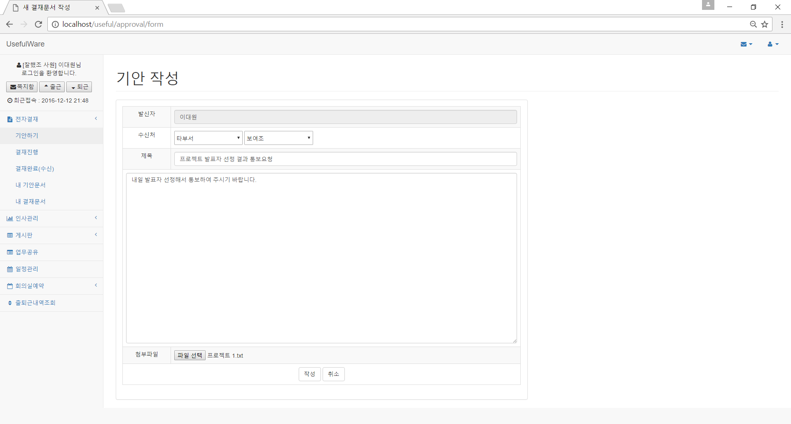
구현내역
페이지구성 - 결재문서작성
번호 | 내용
1 | 수신부서 선택
 | (부서내/타부서/전체부서)
2 | 제목 입력
3 | 문서 내용 입력
4 | 첨부파일 등록
 | (필요한 첨부파일을 선택)
5 | 문서 등록하기 버튼
 | (입력한 내용을 문서로 등록)
①
②
Copyright ⓒ 2016. All right reserved by BiBook.
③
④
⑤

Slide 231
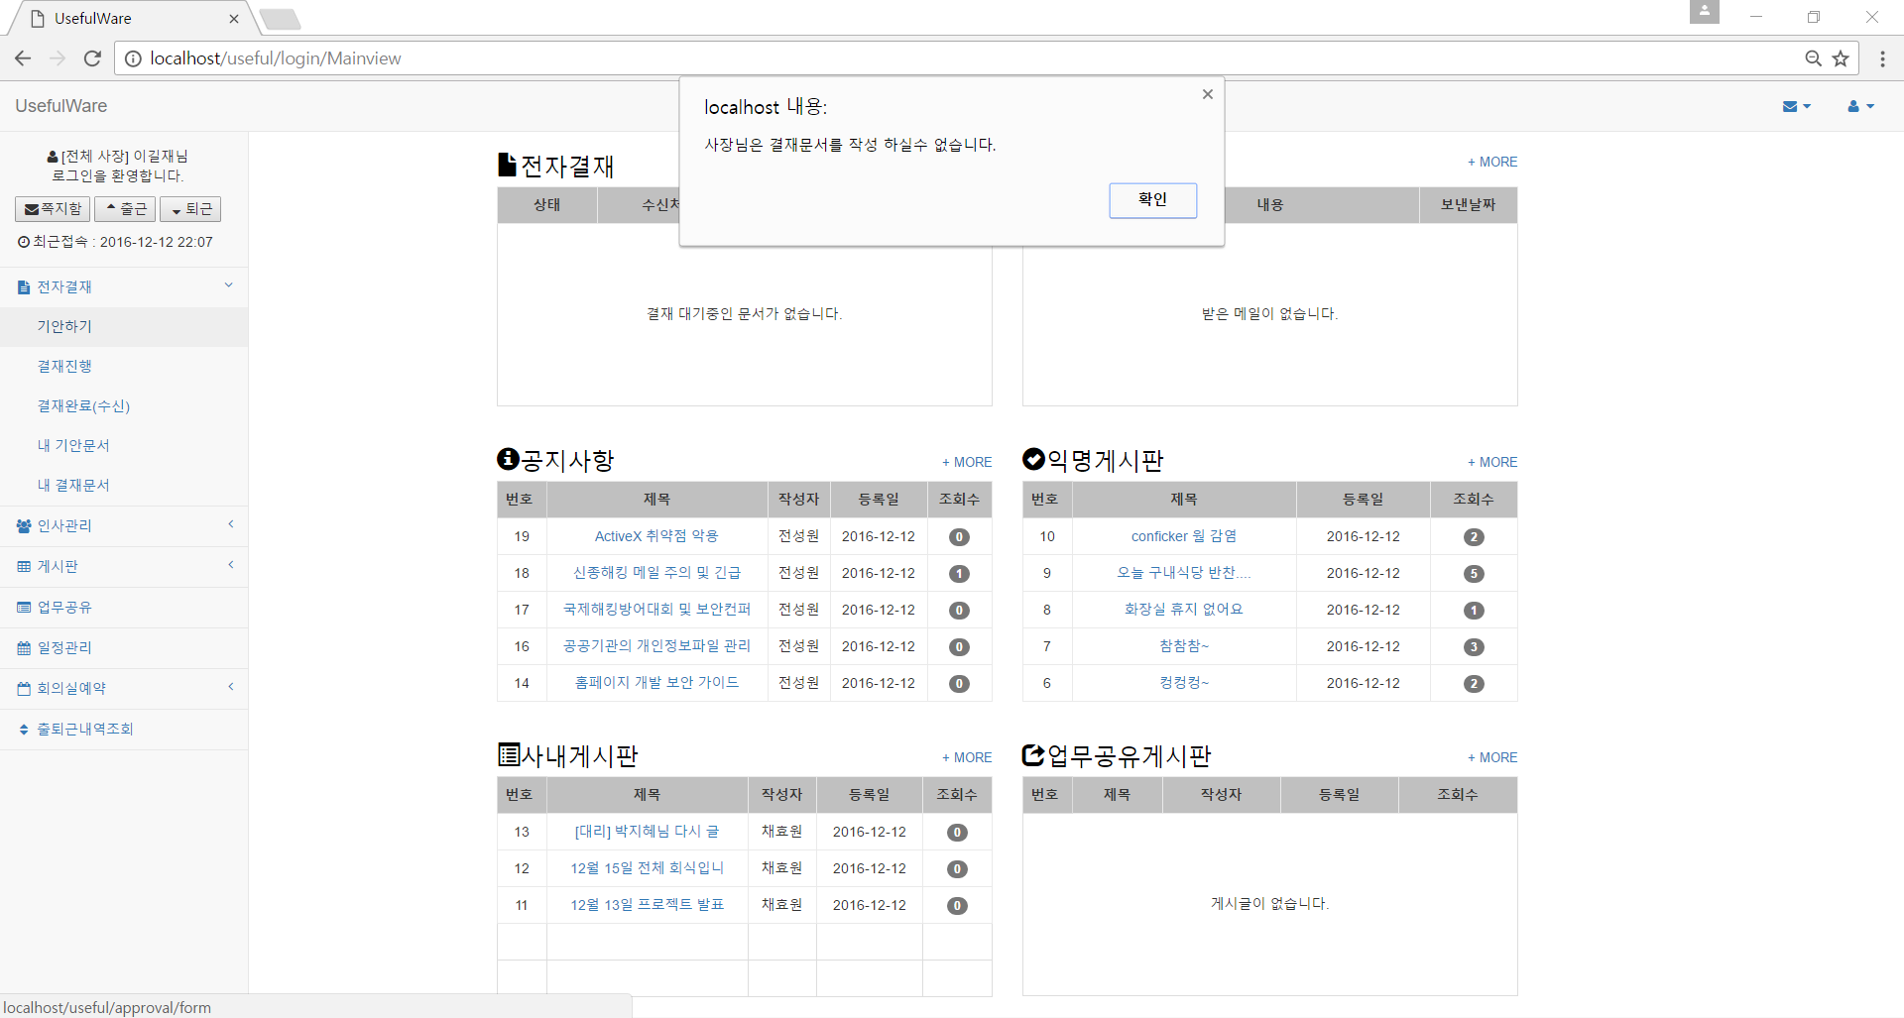
구현내역
페이지구성 - 문서작성제한
번호 | 내용
1 | 사장으로 로그인
2 | 기안하기 클릭
3 | 메시지 출력
 | (사장으로는 작성 불가)
비고 | 사장은 문서작성을 할 수 없다는 메시지 출력
①
③
②
Copyright ⓒ 2016. All right reserved by BiBook.

Slide 232
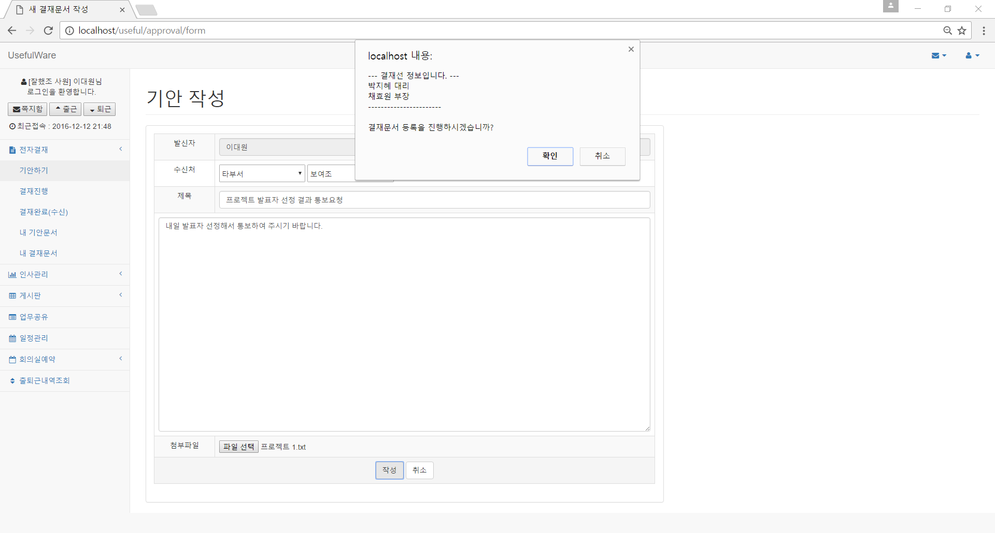
구현내역
페이지구성 - 결재선확인
번호 | 내용
1 | 작성 버튼 클릭
2 | 결재선 확인
 | 수신부서에 따른 결재선 정보 출력
3 | 최종 등록여부 확인
 | (확인/취소 에 따라 등록진행)
②
③
Copyright ⓒ 2016. All right reserved by BiBook.
①

Slide 233
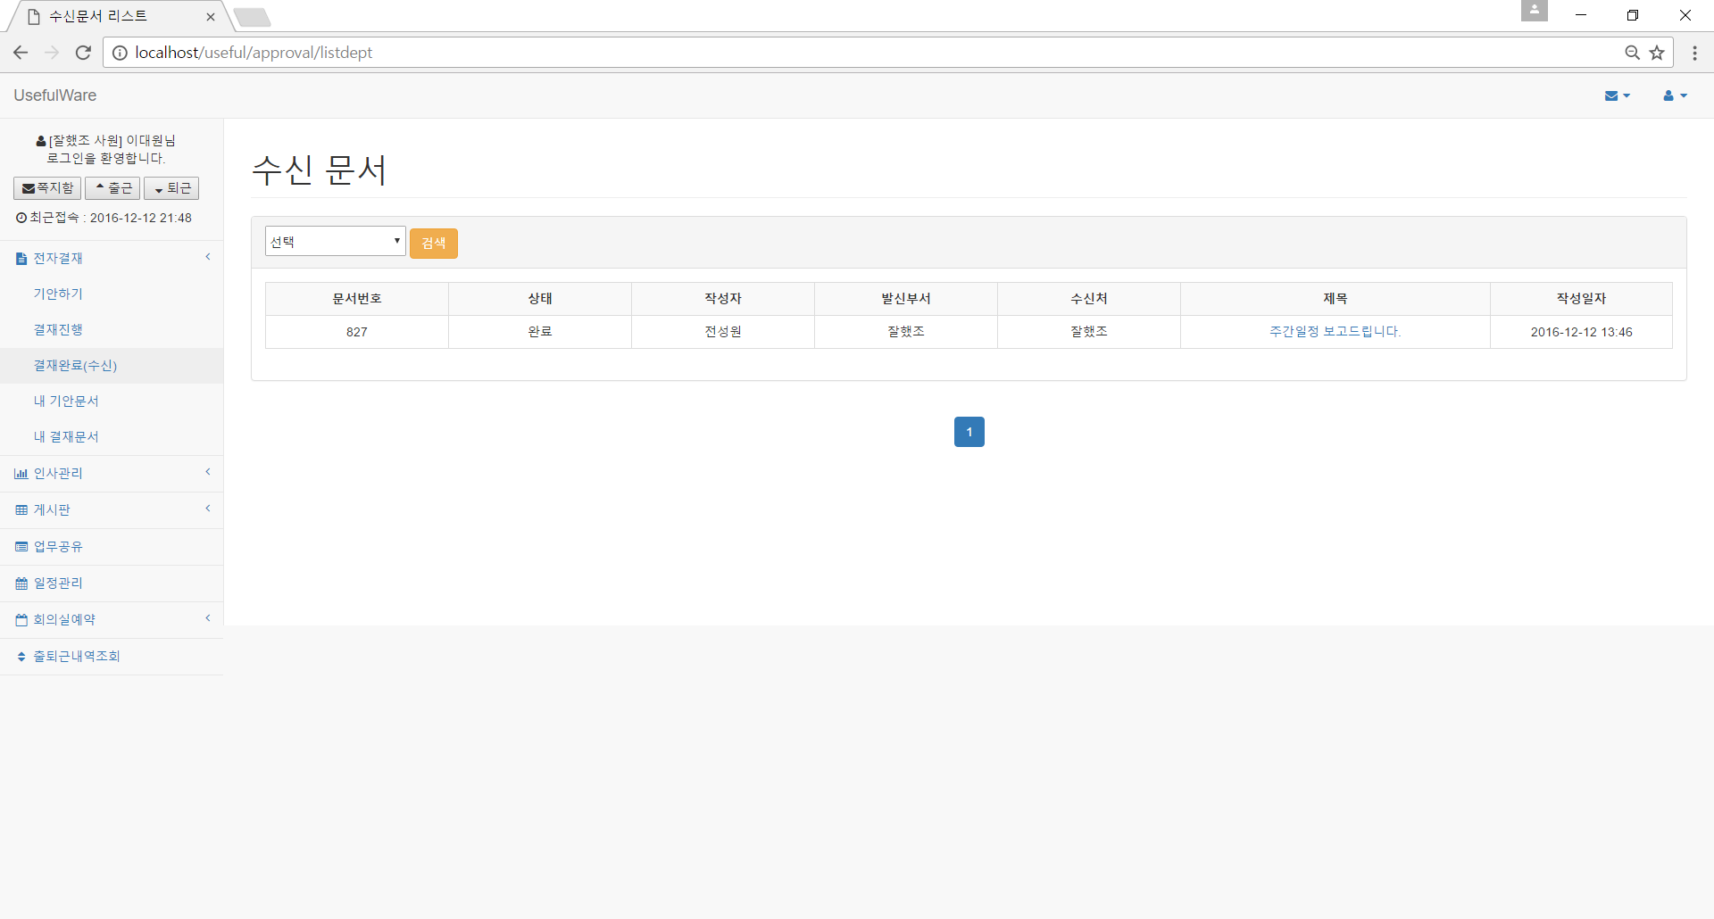
구현내역
페이지구성 - 수신문서
번호 | 내용
1 | 좌측메뉴에서 결재완료(수신) 클릭
2 | 검색하고자 하는 항목 선택
3 | 검색버튼
 | (검색형식/검색어)를 이용하여 검색 진행
4 | 페이징 버튼
 | (리스트 내용이 많을 경우를 대비한 페이징 처리)
비고 | 결재가 완료되어 우리부서로 수신된 문서 리스트 화면
②
③
①
Copyright ⓒ 2016. All right reserved by BiBook.
④

Slide 234
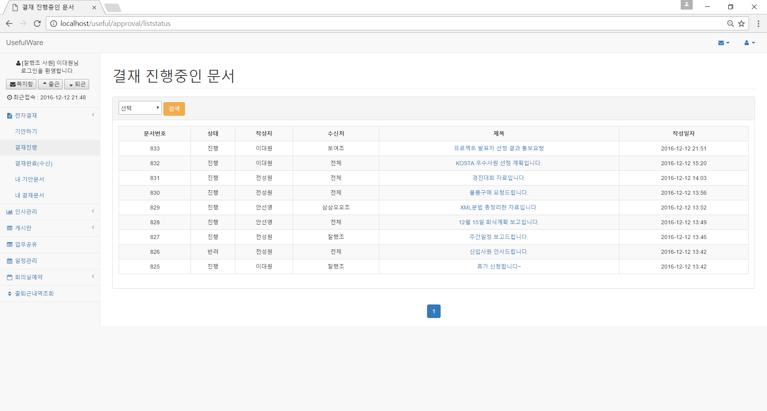
구현내역
페이지구성 - 결재중인 문서
번호 | 내용
1 | 좌측메뉴에서 결재진행 클릭
2 | 검색하고자 하는 항목 선택
3 | 검색버튼
 | (검색형식/검색어)를 이용하여 검색 진행
4 | 페이징 버튼
 | (리스트 내용이 많을 경우를 대비한 페이징 처리)
비고 | 우리부서 내에서 결재가 진행중인 문서 조회
②
③
①
Copyright ⓒ 2016. All right reserved by BiBook.
④

Slide 235
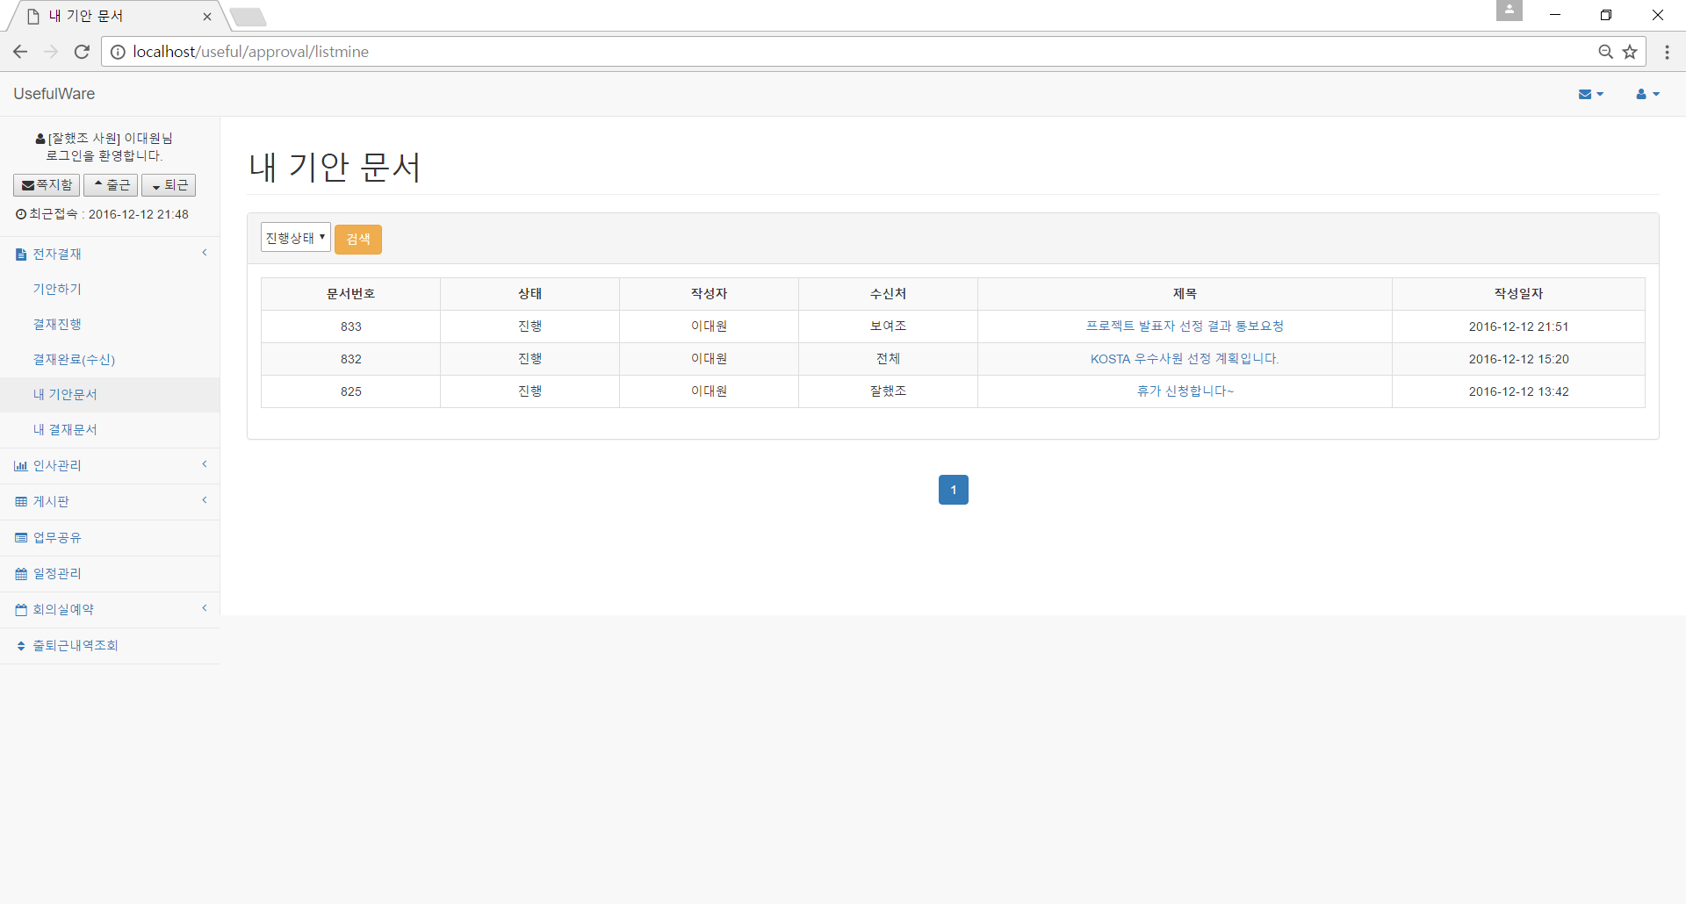
구현내역
페이지구성 - 내 기안문서
번호 | 내용
1 | 좌측메뉴에서 내 기안문서 클릭
2 | 검색하고자 하는 항목 선택
3 | 검색버튼
 | (검색형식/검색어)를 이용하여 검색 진행
4 | 페이징 버튼
 | (리스트 내용이 많을 경우를 대비한 페이징 처리)
비고 | 접속한 사원이 작성한 문서 조회
②
③
Copyright ⓒ 2016. All right reserved by BiBook.
①
④

Slide 236
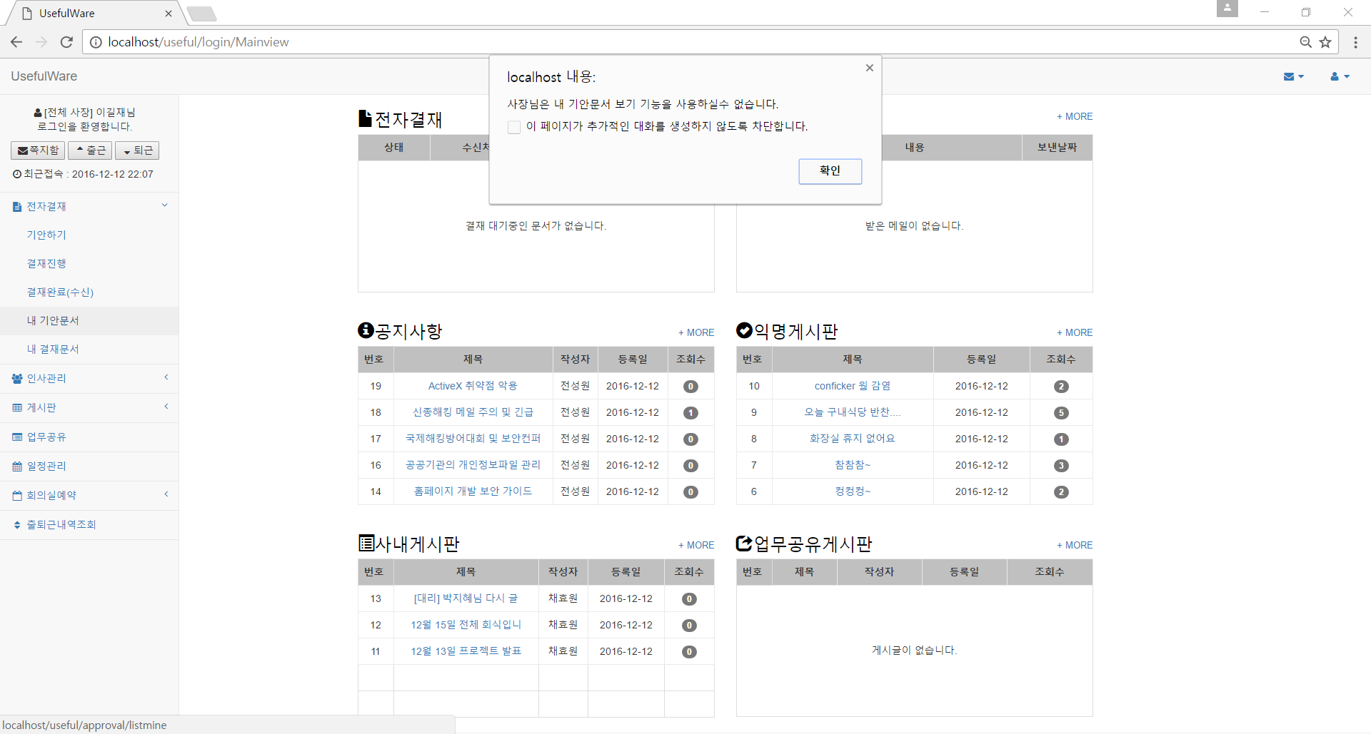
구현내역
페이지구성 - 내 기안문서
번호 | 내용
1 | 사장으로 로그인
2 | 내 기안문서 클릭
3 | 메시지 출력
 | (사장으로는 내 기안문서 사용 불가)
비고 | 사장은 문서작성이 불가하므로 내 기안문서 기능 사용이 불가하다는 메시지
①
③
Copyright ⓒ 2016. All right reserved by BiBook.
②

Slide 237

구현내역
페이지구성 - 내 결재문서
번호 | 내용
1 | 좌측메뉴에서 내 결재문서 클릭
2 | 검색하려는 작성자 입력
3 | 검색버튼
 | (검색형식/검색어)를 이용하여 검색 진행
4 | 페이징 버튼
 | (리스트 내용이 많을 경우를 대비한 페이징 처리)
비고 | 접속한 사원이 결재할 차례인 문서 조회
②
③
Copyright ⓒ 2016. All right reserved by BiBook.
①
④

Slide 238

구현내역
페이지구성 - 내 결재문서
번호 | 내용
1 | 사원으로로 로그인
2 | 내 결재문서 클릭
3 | 메시지 출력
 | (사원은 결재불가)
비고 | 사원은 결재가 불가하므로 문서 조회가 불가하다는 메시지
①
③
Copyright ⓒ 2016. All right reserved by BiBook.
②

Slide 239

구현내역
페이지구성 - 문서내용조회
번호 | 내용
1 | 코멘트 내용 확인
 | (코멘트가 없을때는 단순 메시지 출력)
2 | 결재/반려 버튼 클릭
 | (결재/반려 진행 화면으로 이동)
3 | 코멘트 보기 클릭
 | (문서에 달린 코멘트를 확인)
4 | 뒤로 버튼 클릭
 | (이전 페이지로 이동)
비고 | 해당 문서의 결재차례인 사람으로 로그인 한 경우 결재/반려버튼 활성화
①
Copyright ⓒ 2016. All right reserved by BiBook.
②
③
④

Slide 240

구현내역
페이지구성 - 코멘트 확인
번호 | 내용
1 | 코멘트 리스트 닫기 버튼
 | (리스트 확인후 팝업창 닫기)
2 | 코멘트 보기 버튼
 | (코멘트를 다시 확인하고자 할 떄 사용)
비고 | 문서내용 조회시 코멘트가 있을경우 팝업창으로 리스트가, 없을떄는 알림메시지로만 자동 출력
①
Copyright ⓒ 2016. All right reserved by BiBook.
②

Slide 241

구현내역
페이지구성 - 결재하기
번호 | 내용
1 | 결재/반려 버튼 클릭
2 | 코멘트 입력
 | (결재시에는 입력 생략가능)
3 | 결재버튼 클릭
4 | 결재 진행여부 확인
비고 | 결재가 진행되면 현재 결재자의 직속상사로 현재 결재자 정보 변경
②
③
Copyright ⓒ 2016. All right reserved by BiBook.
④
①

Slide 242

구현내역
페이지구성 - 반려하기
번호 | 내용
1 | 결재/반려 버튼 클릭
2 | 코멘트 입력
 | (반려시에는 생략 불가)
3 | 반려 버튼 클릭
4 | 메시지 출력
 | (반려시에는 코멘트 입력 필수)
비고 | 반려가 진행되면 현재 결재자 정보가 문서 작성자로 변경
②
④
Copyright ⓒ 2016. All right reserved by BiBook.
③
①

Slide 243

구현내역
페이지구성 - 반려 문서확인
번호 | 내용
1~3 | 작성자에게로 최종 반려된 문서 확인
4 | 수정/삭제 버튼
 | (등록된 문서를 수정/삭제)
5 | 코멘트 보기
 | (등록된 코멘트를 다시 확인)
비고 | 수정/삭제 버튼은 반려된 문서의 작성자로 접속시에만 활성화
①
②
③
Copyright ⓒ 2016. All right reserved by BiBook.
④
⑤

Slide 244

구현내역
페이지구성 – 사내게시판 리스트
번호 | 내용
1 | 검색어 타입
 | 검색어 타입을 선택하여 검색 조회
2 | 검색어 입력
 | 찾고자 하는 검색어를 입력
3 | 게시글 리스트
 | 게시판 내의 게시글의 리스트 출력
4 | 글쓰기 버튼
 | 게시글 작성 페이지로 이동
5 | 페이지 번호
 | 게시글 전체를 페이지처리
①
②
Copyright ⓒ 2016. All right reserved by BiBook.
③
④
⑤

Slide 245

구현내역
페이지구성 – 사내게시판 읽기
번호 | 내용
1 | 글 제목
 | 게시글의 제목을 입력
2 | 글쓴이
 | 게시글에 입력되는 글쓴이
3 | 글 내용
 | 기재하고자 하는 게시글을입력
4 | 파일첨부
 | 첨부된 파일 내용 참조
5 | 작성 상태
 | 작성완료,취소,재작성등의 버튼 등 선택
①
②
Copyright ⓒ 2016. All right reserved by BiBook.
③
④
⑤

Slide 246

구현내역
페이지구성 – 사내게시판 일반글쓰기
번호 | 내용
1 | 글 제목
 | 게시글의 제목을 입력
2 | 글쓴이
 | 게시글에 입력되는 글쓴이
3 | 글 내용
 | 기재하고자 하는 게시글을입력
4 | 파일첨부
 | 게시글에 파일 첨부 버튼
5 | 작성완료,취소,재작성등의 버튼 등 선택
①
②
Copyright ⓒ 2016. All right reserved by BiBook.
③
④
⑤

Slide 247

구현내역
페이지구성 – 사내게시판 파일 첨부 글쓰기
번호 | 내용
1 | 글 제목
 | 게시글의 제목을 입력
2 | 글쓴이
 | 게시글에 입력되는 글쓴이
3 | 글 내용
 | 기재하고자 하는 게시글을입력
4 | 파일첨부
 | 게시글에 넣을 파일 선택
5 | 작성 상태
 | 작성완료,취소,재작성등의 버튼 등 선택
①
②
Copyright ⓒ 2016. All right reserved by BiBook.
③
④
⑤

Slide 248

구현내역
페이지구성 – 사내게시판 게시글 수정
번호 | 내용
1 | 글 제목
 | 게시글의 수정할제목을 입력
2 | 글쓴이
 | 게시글에 입력되는 글쓴이
3 | 글 내용
 | 수정하고자 하는 글 내용 입력
4 | 파일첨부
 | 첨부파일 변경
①
②
Copyright ⓒ 2016. All right reserved by BiBook.
③
④
⑤

Slide 249

구현내역
페이지구성 – 사내게시판 댓글 – 댓글 리스트
번호 | 내용
1 | 댓글 리스트
 | 해당 게시글의 댓글 리스트 출력
2 | 수정 버튼
 | 해당 게시자의 댓글 수정
3 | 삭제 버튼
 | 해당 게시자의 댓글 삭제
4 | 댓글 입력란
 | 등록하려 하는 댓글 입력
5 | 댓글 작성 버튼
Copyright ⓒ 2016. All right reserved by BiBook.
②
③
①
④
⑤

Slide 250

구현내역
페이지구성 – 사내게시판 댓글 – 댓글 삭제
번호 | 내용
1 | 댓글 삭제
 | 댓글 삭제 후 리스트 화면
Copyright ⓒ 2016. All right reserved by BiBook.
①

Slide 251

구현내역
페이지구성 – 사내게시판 댓글 – 댓글 수정
번호 | 내용
1 | 수정 버튼
 | 수정 할 내용 있을 시 선택
2 | 수정할 내용
 | 수정할 내용 입력
3 | 작성 버튼
 | 수정 내용 입력 후 작성 완료 버튼
Copyright ⓒ 2016. All right reserved by BiBook.
①
②
③

Slide 252

구현내역
페이지구성 – 공지 게시판 - 리스트
번호 | 내용
1 | 검색어 타입
 | 검색어 타입을 선택하여 검색 조회
2 | 검색어 입력
 | 찾고자 하는 검색어를 입력
3 | 게시글 리스트
 | 게시판 내의 게시글의 리스트 출력
4 | 글쓰기 버튼
 | 게시글 작성 페이지로 이동
5 | 페이지 번호
①
②
Copyright ⓒ 2016. All right reserved by BiBook.
③
④
⑤

Slide 253
구현내역
페이지구성 – 공지게시판 – 게시글 읽기
번호 | 내용
1 | 글 제목
 | 게시글의 제목을 입력
2 | 글쓴이
 | 게시글에 입력되는 글쓴이
3 | 글 내용
 | 기재하고자 하는 게시글을입력
4 | 파일첨부
 | 첨부된 파일 내용 참조
5 | 작성 상태
 | 작성완료,취소,재작성등의 버튼 등 선택
①
②
Copyright ⓒ 2016. All right reserved by BiBook.
③
④
⑤

Slide 254
구현내역
페이지구성 – 공지 게시판 – 게시판 일반 글쓰기
번호 | 내용
1 | 글 제목
 | 게시글의 제목을 입력
2 | 글쓴이
 | 게시글에 입력되는 글쓴이
3 | 글 내용
 | 기재하고자 하는 게시글을입력
4 | 파일첨부
 | 게시글에 파일 첨부 버튼
5 | 작성완료,취소,재작성등의 버튼 등 선택
①
②
Copyright ⓒ 2016. All right reserved by BiBook.
③
④
⑤

Slide 255
구현내역
페이지구성 – 공지 게시판 – 파일 첨부 글쓰기
번호 | 내용
1 | 글 제목
 | 게시글의 제목을 입력
2 | 글쓴이
 | 게시글에 입력되는 글쓴이
3 | 글 내용
 | 기재하고자 하는 게시글을입력
4 | 파일첨부
 | 게시글에 넣을 파일 선택
5 | 작성 상태
 | 작성완료,취소,재작성등의 버튼 등 선택
①
②
Copyright ⓒ 2016. All right reserved by BiBook.
③
④
⑤

Slide 256
구현내역
페이지구성 – 공지게시판 – 게시글 수정
번호 | 내용
1 | 글 제목
 | 게시글의 수정할제목을 입력
2 | 글쓴이
 | 게시글에 입력되는 글쓴이
3 | 글 내용
 | 수정하고자 하는 글 내용 입력
4 | 파일첨부
 | 첨부파일 변경
①
②
Copyright ⓒ 2016. All right reserved by BiBook.
③
④
⑤

Slide 257
구현내역
페이지구성 – 공지게시판 댓글 – 댓글 리스트
번호 | 내용
1 | 댓글 리스트
 | 해당 게시글의 댓글 리스트 출력
2 | 수정 버튼
 | 해당 게시자의 댓글 수정
3 | 삭제 버튼
 | 해당 게시자의 댓글 삭제
4 | 댓글 입력란
 | 등록하려 하는 댓글 입력
5 | 댓글 작성 버튼
Copyright ⓒ 2016. All right reserved by BiBook.
②
③
①
④
⑤

Slide 258
구현내역
페이지구성 – 공지게시판 댓글 – 댓글 삭제
번호 | 내용
1 | 댓글 삭제
 | 댓글 삭제 후 리스트 화면
Copyright ⓒ 2016. All right reserved by BiBook.
①

Slide 259
구현내역
페이지구성 – 공지게시판 댓글 – 댓글 수정
번호 | 내용
1 | 수정 버튼
 | 수정 할 내용 있을 시 선택
2 | 수정할 내용
 | 수정할 내용 입력
3 | 작성 버튼
 | 수정 내용 입력 후 작성 완료 버튼
Copyright ⓒ 2016. All right reserved by BiBook.
①
②
③

Slide 260

구현내역
페이지구성 – 익명 게시판 – 리스트
번호 | 내용
1 | 검색어 타입
 | 검색어 타입을 선택하여 검색 조회
2 | 검색어 입력
 | 찾고자 하는 검색어를 입력
3 | 게시글 리스트
 | 게시판 내의 게시글의 리스트 출력
4 | 글쓰기 버튼
 | 게시글 작성 페이지로 이동
5 | 페이지 번호
①
②
Copyright ⓒ 2016. All right reserved by BiBook.
③
④
⑤

Slide 261

구현내역
페이지구성 – 익명 게시판 – 게시글 작성
번호 | 내용
1 | 글 제목
 | 게시글의 제목을 입력
2 | 비밀번호
 | 게시글 수정 삭제 비밀 번호 입력
3 | 글 내용
 | 기재하고자 하는 게시글을입력
4 | 파일첨부
 | 게시글에 파일 첨부 버튼
5 | 작성 상태
 | 작성완료,취소,재작성등의 버튼 등 선택
①
②
Copyright ⓒ 2016. All right reserved by BiBook.
③
④
⑤

Slide 262

구현내역
페이지구성 – 익명 게시판 – 게시글 읽기
번호 | 내용
1 | 작성자
 | 게시글을 작성한 사람
2 | 글 내용
 | 게시글 내용
3 | 사용자 버튼
 | 수정,삭제,되돌아 가기 등 사용자 버튼
4 | 댓글 리스트
 | 댓글 목록 리스트
5 | 댓글 입력란
①
Copyright ⓒ 2016. All right reserved by BiBook.
②
③
④
⑤

Slide 263

구현내역
페이지구성 – 익명 게시판 – 수정,삭제
번호 | 내용
1 | 비밀 번호 확인창
 | 수정,삭제 시 저장된 비밀번호 확인창
2 | 비밀번호 입력
 | 수정,삭제 시 저장된 비밀번호 입력
3
4
①
Copyright ⓒ 2016. All right reserved by BiBook.
②

Slide 264

구현내역
페이지구성 - 받은쪽지함 – 내가 받은 쪽지함
번호 | 내용
1 | 검색어 타입
 | 쪽지함에 검색할 검색타입 선택
2 | 검색어
 | 검색어 할 검색어 입력
3 | 받은 쪽지 목록
 | 내가 받은 쪽지 리스트
4 | 쪽지 보내기
5 | 보낸 쪽지함으로 가기
①
②
Copyright ⓒ 2016. All right reserved by BiBook.
③
④
⑤

Slide 265

구현내역
페이지구성 – 받은쪽지함 – 리스트 검색
번호 | 내용
1 | 검색어 타입
 | 쪽지함에 검색할 검색타입 선택
2 | 검색어
 | 검색어 할 검색어 입력
3 | 검색 리스트
 | 검색한 쪽지 리스트 출력
①
②
③
Copyright ⓒ 2016. All right reserved by BiBook.

Slide 266

구현내역
페이지구성 – 받은 쪽지함 – 받은 쪽지 보기
번호 | 내용
1 | 받는사람
 | 쪽지 받는 사람명 출력
2 | 보내는 사람
 | 쪽지를 보낸 사람명 출력
3 | 보낸 날짜
 | 쪽지가 보내진 날짜 출력
4 | 쪽지내용
 | 나에게 온 쪽지 내용 출력
5 | 삭제, 이전페이지 버튼
①
②
Copyright ⓒ 2016. All right reserved by BiBook.
③
④
⑤

Slide 267

구현내역
페이지구성 – 보낸 쪽지함 – 보낸 쪽지함 리스트
번호 | 내용
1 | 검색어 타입
 | 검색어 타입을 선택하여 검색 조회
2 | 검색어 입력
 | 찾고자 하는 검색어를 입력
3 | 게시글 리스트
 | 게시판 내의 게시글의 리스트 출력
4 | 글쓰기 버튼
 | 게시글 작성 페이지로 이동
5 | 페이지 번호
①
②
Copyright ⓒ 2016. All right reserved by BiBook.
③
④
⑤

Slide 268

구현내역
페이지구성 – 보낸 쪽지함 – 보낸 쪽지함 리스트
번호 | 내용
1 | 검색 타입
 | 보낸 쪽지함 검색 타입 선택
2 | 검색어
 | 보낸 쪽지함 검색어 입력
3 | 검색 리스트
 | 보낸 쪽지함 검색 리스트
①
②
③
Copyright ⓒ 2016. All right reserved by BiBook.

Slide 269

구현내역
보낸 쪽지함 – 보낸 쪽지 읽기
번호 | 내용
1 | 받는사람
 | 쪽지 받는 사람명 출력
2 | 보내는 사람
 | 쪽지를 보낸 사람명 출력
3 | 보낸 날짜
 | 쪽지가 보내진 날짜 출력
4 | 쪽지내용
 | 나에게 온 쪽지 내용 출력
5 | 삭제, 이전페이지 버튼
①
②
Copyright ⓒ 2016. All right reserved by BiBook.
③
④
⑤

Slide 270

구현내역
페이지구성 – 출퇴근내역
번호 | 내용
1 | 출퇴근내역조회 페이지
 | 출퇴근 내역 조회
2 | 검색기간
 | 당일/1주일/1개월/3개월 기간으로 검색
3 | 검색버튼
 | 선택한 검색기간에 대한 출퇴근 내역 조회
4 | 출퇴근 리스트
 | 출퇴근 리스트 출력
①
②
③
④
Copyright ⓒ 2016. All right reserved by BiBook.

Slide 271

구현내역
페이지구성 – 로그인
번호 | 내용
1 | 메인 로그인화면
 | 사번과 비밀번호를 입력하여 로그인
2 | 사번(ID) 입력
 | 등록된 사번(ID) 입력
3 | 비밀번호 입력
 | 등록된 비밀번호 입력
4 | 로그인버튼
 | 사번(ID)와 비밀번호 입력후 로그인
5 | 비밀번호찾기
 | 비밀번호 잃어버렸을 경우 임시 비밀번호 전송
①
②
③
④
Copyright ⓒ 2016. All right reserved by BiBook.
⑤

Slide 272

구현내역
페이지구성 – 비밀번호찾기
번호 | 내용
1 | 비밀번호 찾기 화면
 | 사번 (ID),이름, 이메일을 통한 임시비밀번호 발송
2 | 사번(ID) 입력
 | 찾을 사번(ID) 입력
3 | 이름 입력
 | 찾을 이름 입력
4 | 이메일 입력
 | 찾을 이메일 입력
5 | 확인 버튼
 | 정보를 입력 후 일치하면 등록된 이메일로 임시 비밀번호 발송
①
②
③
④
Copyright ⓒ 2016. All right reserved by BiBook.
⑤

Slide 273

구현내역
페이지구성 – 이메일발송
③
번호 | 내용
1 | 이메일 입력
 | 이메일 입력
2 | 확인버튼
 | 정보를 입력 후 일치하면 등록된 이메일로 임시 비밀번호 발송
3 | 알림 메시지
 | 임시비밀번호 발송 알림 메시지 출력
4 | 확인버튼
 | 메인 로그인화면 이동
④
①
Copyright ⓒ 2016. All right reserved by BiBook.
②

Slide 274

구현내역
페이지구성 – 로그인 성공
번호 | 내용
1 | 메인 로그인화면
 | 사번과 비밀번호를 입력하여 로그인
2 | 사번(ID) 입력
 | 등록된 사번(ID) 입력
3 | 비밀번호 입력
 | 등록된 비밀번호 입력
4 | 로그인버튼
 | 사번(ID)와 비밀번호 입력후 로그인
5 | 로그인성공 메시지
 | 로그인 성공시 알림메시지창 출력
⑤
①
②
③
④
Copyright ⓒ 2016. All right reserved by BiBook.

Slide 275

구현내역
페이지구성 – 비밀번호 변경 유도
번호 | 내용
1 | 비밀번호 변경 폼
 | 비밀번호 변경을 위한 폼
2 | 비밀번호 입력
 | 바꿀 비밀번호 입력
3 | 확인버튼
 | 변경된 비밀번호로 다시 로그인
4 | 취소버튼
 | 메인페이지 이동
①
②
③
④
Copyright ⓒ 2016. All right reserved by BiBook.

Slide 276

구현내역
페이지구성 – 메인페이지
번호 | 내용
1 | UsefulWare
 | 메인 페이지 이동
2 | 사용자 정보
 | 로그인 된 사용자 정보
3 | 사이드 바
 | 메뉴 리스트
4 | 메인 View
 | 게시판, 전자결재, 메일함의 최신 5개 리스트 출력
5 | 쪽지함, 마이페이지
 | 쪽지함과 마이페이지 이동
①
⑤
②
④
③
Copyright ⓒ 2016. All right reserved by BiBook.

Slide 277

구현내역
페이지구성 – 출근 입력
번호 | 내용
1 | 출근버튼
 | 로그인 후 출근버튼 클릭
2 | 출근처리
 | 출근 처리 완료 알림 메시지 출력
②
①
Copyright ⓒ 2016. All right reserved by BiBook.

Slide 278

구현내역
페이지구성 – 퇴근처리
번호 | 내용
1 | 퇴근버튼
 | 출근처리 후 퇴근버튼 클릭
2 | 퇴근처리
 | 퇴근처리 완료 알림메시지 출력
3 | 확인버튼
 | 세션 종료 후 로그인 화면 이동
②
①
③
Copyright ⓒ 2016. All right reserved by BiBook.

Slide 279

구현내역
페이지구성 – 접근제한
③
번호 | 내용
1 | 사용자 정보
 | 로그인 된 사용자 정보 출력
2 | 인사관리 메뉴
 | 사원정보, 근태, 급여, 연차메뉴 리스트
3 | 알림 메시지
 | 인사부가 아니면 접근제한
①
②
Copyright ⓒ 2016. All right reserved by BiBook.

Slide 280

구현내역
페이지구성 – 접근제한
①
②
번호 | 내용
1 | URL접근
 | URL 입력 후 접근
2 | 알림 메시지
 | URL 입력 후 접근 시 인터셉터 적용
3 | 확인버튼
 | 이전페이지 이동
③
Copyright ⓒ 2016. All right reserved by BiBook.

Slide 281

구현내역
페이지구성 – 사원조회
번호 | 내용
1 | 인사관리 메뉴
 | 사원정보관리 메뉴 클릭
2 | 직원관리 화면
 | 직원관리 페이지 이동
3 | 검색
 | 검색어 입력 후 검색
4 | 검색, 신규 버튼
 | 검색 및 사원 등록
5 | 사원정보
 | 사원정보 리스트 출력
②
④
③
⑤
①
Copyright ⓒ 2016. All right reserved by BiBook.

Slide 282

구현내역
페이지구성 – 사원정보수정
번호 | 내용
1 | 사원정보수정 화면
 | 사원정보 수정 페이지
2 | 사원정보
 | 사원정보 리스트 출력
3 | 수정완료 버튼
 | 수정된 정보 저장
4 | 목록 버튼
 | 이전 페이지 리스트 이동
5 | 삭제버튼
 | 사원정보 삭제
①
Copyright ⓒ 2016. All right reserved by BiBook.
②
③
④
⑤

Slide 283

구현내역
페이지구성 – 연차관리 리스트
번호 | 내용
1 | 인사관리 메뉴
 | 연차관리 메뉴 클릭
2 | 연차관리 화면
 | 연차관리 페이지 이동
3 | 검색
 | 찾고 싶은 부서명, 사원번호, 사원명 입력
4 | 검색버튼
 | 찾고 싶은 부서, 사원번호, 사원명 입력 후 조회
5 | 연차관리 리스트
 | 연차관리 리스트 출력
②
③
④
①
Copyright ⓒ 2016. All right reserved by BiBook.
⑤

Slide 284

구현내역
페이지구성 – 사원 연차 수정
번호 | 내용
1 | 사원 연차 수정화면
 | 사원 연차 수정 페이지
2 | 사원 정보
 | 사원 정보 리스트 출력
3 | 수정 버튼
 | 연차 수정 후 저장
4 | 닫기 버튼
 | 이전 페이지 이동
①
Copyright ⓒ 2016. All right reserved by BiBook.
②
③
④

Slide 285

구현내역
페이지구성 – 사원별 근태관리
번호 | 내용
1 | 인사관리 메뉴
 | 사원별 근태현황 메뉴 클릭
2 | 사원별 근태현황 화면
 | 사원별 근태현황 페이지 이동
3 | 검색
 | 검색기간, 부서명, 사원번호, 사원명 입력
4 | 검색 버튼
 | 검색에 맞는 사원 리스트 조회
5 | 근태 리스트
 | 사원별 근태 리스트 출력
②
③
Copyright ⓒ 2016. All right reserved by BiBook.
①
④
⑤

Slide 286

구현내역
페이지구성 – 근태상태 변경
번호 | 내용
1 | 근태상태 변경 화면
 | 근태 상태 변경 페이지
2 | 사원 정보
 | 사원 정보 리스트 출력
3 | 수정 버튼
 | 수정된 사원 정보 저장
4 | 닫기 버튼
 | 이전 페이지 이동
①
Copyright ⓒ 2016. All right reserved by BiBook.
②
③
④

Slide 287

구현내역
페이지구성 – 부서별 현황집계
번호 | 내용
1 | 인사관리 메뉴
 | 부서별 근태집계 메뉴 클릭
2 | 부서별 근태집계 화면
 | 부서별 근태집계 페이지 이동
3 | 검색
 | 부서, 근무 월 입력
4 | 검색버튼
 | 리스트 조회
5 | 사원 리스트
 | 검색에 맞는 사원 리스트 출력
②
③
④
Copyright ⓒ 2016. All right reserved by BiBook.
①
⑤

Slide 288

구현내역
페이지구성 – 월별 근태 집계
번호 | 내용
1 | 인사관리 메뉴
 | 월별 근태 현황 메뉴 클릭
2 | 월별 근태집계 화면
 | 월별 근태집계 페이지 이동
3 | 검색
 | 부서, 근무 월 입력
4 | 검색버튼
 | 근태 리스트 조회
5 | 근태 리스트
 | 부서별 월 근태 리스트 출력
②
③
④
Copyright ⓒ 2016. All right reserved by BiBook.
①
⑤

Slide 289

구현내역
페이지구성 – 급여대장 조회
번호 | 내용
1 | 인사관리 메뉴
 | 급여 관리 메뉴 클릭
2 | 급여대장조회 화면
 | 급여대장 조회 페이지 이동
3 | 검색
 | 검색기간, 부서명, 사원번호, 사원명 입력
4 | 검색 버튼
 | 검색에 맞는 사원 리스트 조회
5 | 급여 리스트
 | 사원 리스트 출력
②
③
①
Copyright ⓒ 2016. All right reserved by BiBook.
④
⑤

Slide 290

구현내역
페이지구성 – 익월급여 일괄추가
번호 | 내용
1 | 익월급여 일괄추가 버튼
 | 익월급여 일괄추가
2 | 알림 메시지
 | 익월급여 추가 알림 메시지 출력
3 | 급여 리스트
 | 익월급여 추가된 사원 리스트 출력
②
①
Copyright ⓒ 2016. All right reserved by BiBook.
③

Slide 291

구현내역
페이지구성 – 사원별 급여조회
번호 | 내용
1 | 사원 급여 조회 화면
 | 사원 급여 조회 페이지
2 | 검색
 | 검색할 사원 선택 입력
3 | 검색 버튼
 | 사원 리스트 조회
4 | 닫기 버튼
 | 이전 페이지 이동
5 | 사원 리스트
 | 사원 리스트 출력
①
③
④
②
Copyright ⓒ 2016. All right reserved by BiBook.
⑤

Slide 292

구현내역
페이지구성 – 사원별 급여등록
번호 | 내용
1 | 급여등록 화면
 | 급여 등록 페이지 이동
2 | 사원정보
 | 등록할 사원 정보 출력
3 | 지급정보
 | 지급일, 귀속월 입력
4 | 금액정보
 | 지급할 금액 입력
5 | 등록/취소 버튼
 | 급여 등록 및 이전 페이지 이동
①
②
③
④
Copyright ⓒ 2016. All right reserved by BiBook.
⑤

Slide 293

구현내역
페이지구성 – 비밀번호 확인
번호 | 내용
1 | 마이페이지 버튼
 | 마이페이지 버튼 클릭
2 | 비밀번호 확인
 | 사번(ID)에 맞는 비밀번호 확인
3 | 비밀번호 입력
 | 사번(ID)에 맞는 비밀번호 입력
4 | 확인버튼
 | 일치한다면 개인정보수정 페이지로 이동
5 | 취소버튼
 | 메인페이지 이동
①
②
③
Copyright ⓒ 2016. All right reserved by BiBook.
④
⑤

Slide 294

구현내역
페이지구성 – 개인정보수정
번호 | 내용
1 | 개인정보수정 화면
 | 개인정보 수정 페이지
2 | 개인 정보
 | 등록된 개인정보 출력
3 | 저장버튼
 | 변경된 개인정보 저장
4 | 취소버튼
 | 메인 페이지 이동
①
Copyright ⓒ 2016. All right reserved by BiBook.
②
③
④

Slide 295

구현내역
페이지구성 – 재직증명서 신청
번호 | 내용
1 | 재직증명서 화면
 | 재직증명서 페이지
2 | 사용용도 확인
 | 증명서 출력 위한 사용용도 입력
①
②
Copyright ⓒ 2016. All right reserved by BiBook.

Slide 296

구현내역
페이지구성 – 다운로드
번호 | 내용
1 | 재직증명서 화면
 | 재직증명서 페이지
2 | 사용용도 확인
 | 증명서 출력 위한 사용용도 입력
3 | 다운로드 버튼
 | 사용용도 입력 후 재직증명서 다운로드
4 | 증명서 다운로드
 | 재직 증명서 다운로드 확인
①
③
②
Copyright ⓒ 2016. All right reserved by BiBook.
④

Slide 297

구현내역
페이지구성 – 다운로드 된 재직증명서
번호 | 내용
1 | 재직증명서
 | 다운로드 된 재직증명서
2 | 인적사항
 | 신청자 인적사항 출력
3 | 재직사항
 | 신청자 재직사항 출력
①
②
Copyright ⓒ 2016. All right reserved by BiBook.
③

Slide 298

구현내역
페이지구성 – 회의실예약
번호 | 내용
1 | 회의실 예약 첫 화면(관리자)
 | 회의실 이름과 호실 목록
2 | 예약 목록으로 이동
 | 원하는 회의실이름 클릭
3 | 수정/삭제 /more 버튼
 | 사원목록에는 보이지 않음
4
5
회의실 목록 수정
Copyright ⓒ 2016. All right reserved by BiBook.

Slide 299

구현내역
페이지구성 – 회의실예약
번호 | 내용
1 | 회의실 등록(관리자)
 | 회의실 이름과 호실 등록
2
3
4
5
회의실 등록
Copyright ⓒ 2016. All right reserved by BiBook.

Slide 300

구현내역
페이지구성 – 회의실예약
번호 | 내용
1 | 회의실 수정/삭제(관리자)
 | 수정/삭제 버튼 클릭해서 각각 적용
2
3
4
5
회의실 목록 삭제
Copyright ⓒ 2016. All right reserved by BiBook.

Slide 301

구현내역
페이지구성 – 회의실예약
번호 | 내용
1 | 내 예약 목록(사원)
 | 내가 예약한 목록 현황
2 | 목록 구분
 | 대기/승인/거절로 구분해서 목록 확인 가능
3
4
5
회의실 예약 목록
Copyright ⓒ 2016. All right reserved by BiBook.

Slide 302

구현내역
페이지구성 – 회의실예약
번호 | 내용
1 | 회의실 예약관리(관리자)
 | 관리자만 권한
2 | 목록 구분
 | 대기/승인/거절로 구분해서 목록 확인 가능
3 | 예약 관리
 | 승인/거절/승인 취소로 유동적인 예약 관리
4
5
회의실 예약관리 (승인권한자)
Copyright ⓒ 2016. All right reserved by BiBook.

Slide 303

구현내역
페이지구성 – 일정관리
번호 | 내용
1 | 일정관리 첫 화면(사원)
 | 달력으로 한눈에 확인
2
3
4
5
사내일정 조회 – 사원 접속시
Copyright ⓒ 2016. All right reserved by BiBook.

Slide 304

구현내역
페이지구성 – 일정관리
번호 | 내용
1 | 일정관리 첫 화면(관리자)
 | 달력으로 한눈에 일정 확인
2 | 예약 리스트
 | 편한 관리를 위해 목록으로 따로 보여줌
3 | 검색
 | 날짜/작성자로 검색하여 편한 관리
4 | 수정/삭제
 | 달력에 추가된 타이틀 클릭해서 각각 수정/삭제 가능
5
사내일정 조회 – 대리 이상 접속시
Copyright ⓒ 2016. All right reserved by BiBook.

Slide 305

구현내역
페이지구성 – 일정관리
번호 | 내용
1 | 일정 상세(관리자)
 | 등록된 일정을 클릭하면 상세내용창이 뜸
2 | 수정/삭제
 | 개별로 수정/삭제 가능
3 | 수정/삭제 버튼
 | 사원에게는 보이지 않음
4
5
사내일정 상세조회
Copyright ⓒ 2016. All right reserved by BiBook.

Slide 306

구현내역
페이지구성 – 일정관리
번호 | 내용
1 | 스케줄 수정(관리자)
 | 수정 버튼을 클릭하면 입력이 가능
2
3
4
5
사내일정 수정
Copyright ⓒ 2016. All right reserved by BiBook.

Slide 307

구현내역
페이지구성 – 업무 공유
번호 | 내용
1 | 업무 공유 목록 첫화면
 | 각각 부서에 맞는 공유 목록이 뜸
2 | 검색
 | 글 번호/글쓴이/제목으로 분류해서 검색 가능
3
4
5
업무공유 리스트
Copyright ⓒ 2016. All right reserved by BiBook.

Slide 308

구현내역
페이지구성 – 업무 공유
번호 | 내용
1 | 업무 등록 작성
 | 목록에서 글쓰기 버튼을 누르면 이동
2 | 등록
 | 빈칸을 다 채우고 등록
3
4
5
업무공유 등록
Copyright ⓒ 2016. All right reserved by BiBook.

Slide 309

구현내역
페이지구성 – 업무 공유
번호 | 내용
1 | 업무 공유 상세
 | 목록에서 제목을 클릭하면 각각의 업무 상세 페이지로 이동
2 | 댓글 목록
 | 각 글에 댓글 등록 가능
3
4
5
업무공유 댓글 등록
Copyright ⓒ 2016. All right reserved by BiBook.

Slide 310

구현내역
페이지구성 – 업무 공유
번호 | 내용
1 | 업무 공유 상세 수정/삭제
 | 본인이 작성한 글일 경우만 수정/삭제 버튼이 뜸
2
3
4
5
업무공유 글 수정
Copyright ⓒ 2016. All right reserved by BiBook.

Slide 311
이슈및 해결책
보안의 취약성 | 비밀번호 저장시 암호화 처리
에러페이지 | Spring의 error-page를 사용하여 부드러운 UI 제공함
메일발송 | 별도의 SMTP서버를 구축하려 했으나 구글메일서비스로 대체 구현함
Copyright ⓒ 2016. All right reserved by BiBook.

Slide 312
이슈및 해결책
일관성있는 스타일 | 각각의 CSS를 적용하여 디자인에 차이가 있었지만 회의를 통해 기준을 세워서 해결
업로드된 파일 동기화 | 업로드 폴더를 SVN(git)폴더로 변경처리
팀원별 진행상황 파악 | Git 이용 활성화 및 scrum을 적극 활용
Copyright ⓒ 2016. All right reserved by BiBook.

Slide 313
느낀점
채효원 | 프로젝트를 하면서 회의, 팀원들간의 협업이 중요하다는 것을 느꼈다. 맡은 부분에 대한 임무를 수행하면서 모르는 부분들이 많았다. 그래서 팀원들에게 물어보는 일이 많았고 팀원들에게 너무 미안했다. 이번 프로젝트를 하면서 아직 나에게 부족한것이 많고 더 많이 공부해야겠다고 생각했다.
박지혜 | 프로젝트를 하면서 아직 모르는 기술들이 많다는것을 느꼈고 우리가 배운건 정말 필요하고 중요한 기초였고 아직 공부할게 많다고 느꼈다.
안선영 | 중요 순위를 제대로 파악하지 못하고 중요도가 낮은 부분에 시간을 너무 들여서 최소한의 기능밖에 구현 못한 것이 너무 아쉽다. 팀워크의 중요성과 시간 분배를 잘해서 계획을 잘 실행해야 하는 중요성을 배웠다.
Copyright ⓒ 2016. All right reserved by BiBook.

Slide 314
느낀점
이대원 | 실제 상용화된 그룹웨어에는 미치지 못하지만 그 초석을 다질만한 프로젝트를 완수한 것으로 만족하지만, 설계 오류등으로 불필요한 시간 소요가 많았던게 아쉬웠다.
전성원 | 상용 그룹웨어와 같은 기능을 하고 싶었지만 시간이 부족하여 핵심일 것같은 거만 기능을 한게 아쉽고 SMTP와 RTMP를 활용 못해본 것이 아쉽습니다.
Copyright ⓒ 2016. All right reserved by BiBook.

Slide 315

활동사진
Copyright ⓒ 2016. All right reserved by BiBook.

Slide 316
감사합니다
Copyright ⓒ 2016. All right reserved by BiBook.

